Slide 1
data01文字概况
CPU核心4
Memory 5.71G
Swap 0.50G
内存使用概况
内存使用率大于80%的时间占比为0.0% 总时间为0分钟 进入警戒区间0次 内存使用率大于90%的时间占比为0.0% 总时间为0分钟 触发报警0次
机器负荷概况
平均运行进程数量大于2.0的时间占比为0.1% 总时间为10分钟 进入警戒区间7次 平均运行进程数量大于4的时间占比为0.0% 总时间为2分钟 进入警戒区间2次 平均阻塞进程数量大于1.0的时间占比为0.0% 总时间为0分钟 进入警戒区间0次 平均阻塞进程数量大于2.0的时间占比为0.0% 总时间为0分钟 进入警戒区间0次

Slide 2
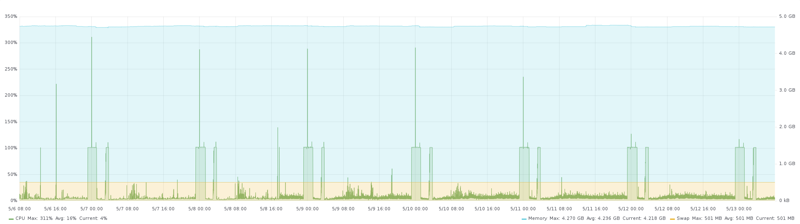
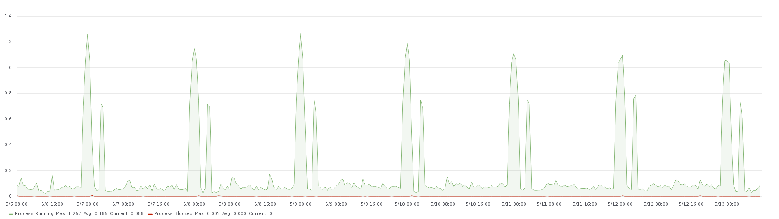
data01
Memory、Swap
data01
Procs_Running、Procs_Blocked

Slide 3
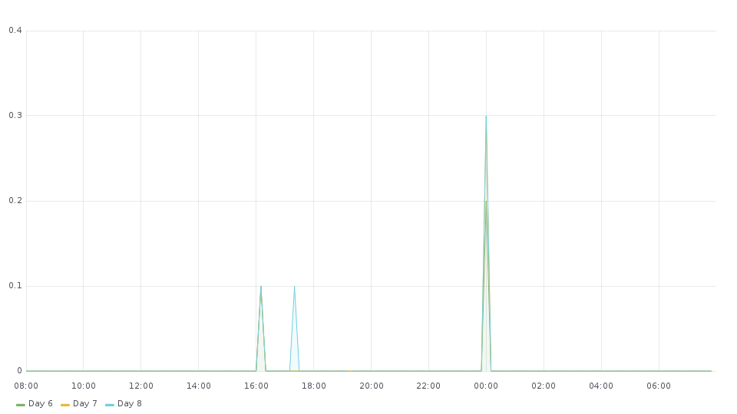
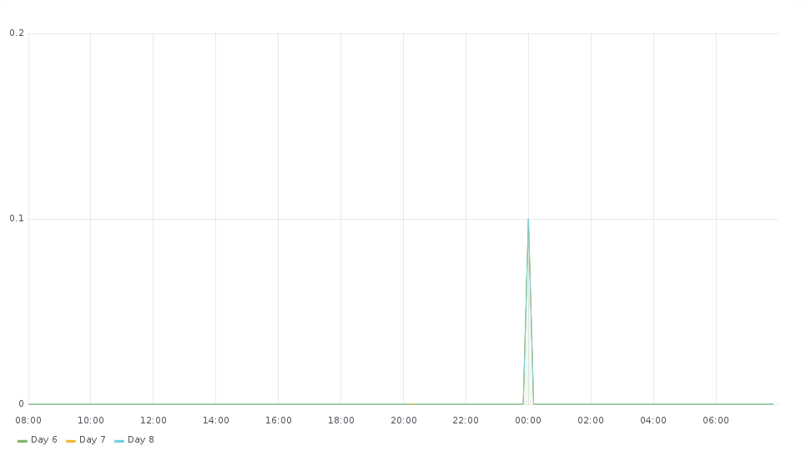
data01
Warning
data01
Error
内存使用概况
内存使用率大于80%的时间占比为0.0% 总时间为0分钟 进入警戒区间0次 内存使用率大于90%的时间占比为0.0% 总时间为0分钟 触发报警0次
机器负荷概况
平均运行进程数量大于2.0的时间占比为0.1% 总时间为10分钟 进入警戒区间7次 平均运行进程数量大于4的时间占比为0.0% 总时间为2分钟 进入警戒区间2次 平均阻塞进程数量大于1.0的时间占比为0.0% 总时间为0分钟 进入警戒区间0次 平均阻塞进程数量大于2.0的时间占比为0.0% 总时间为0分钟 进入警戒区间0次

Slide 4
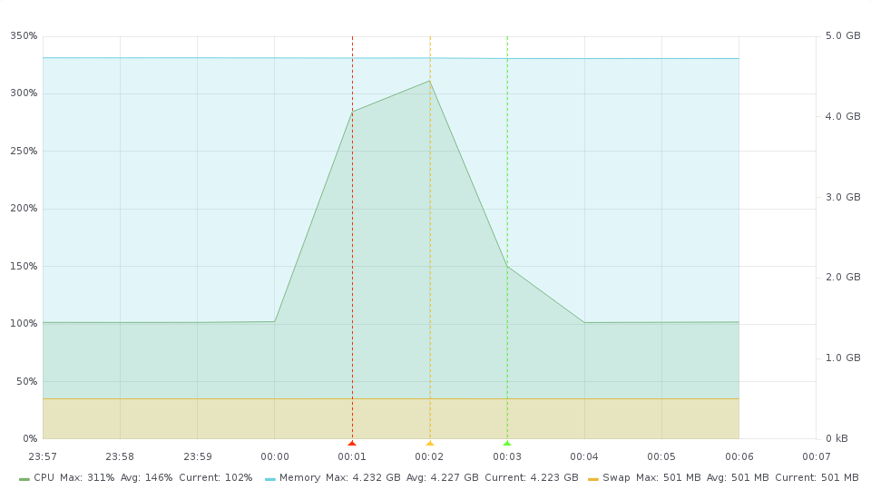
data01 警报0 2019-05-06 15:57:00 -- 2019-05-06 16:07:00 警报持续时间 600.0s 内存警报次数 0 procs_running警报次数 1 procs_blocked警报次数 0
命令 |  | 平均内存 |  |  |  |  |  |  | 峰值内存 |  |  | 平均SWAP |  |  | 峰值SWAP
 |  | 当日 | 昨日 | 昨日增长 | 昨日偏差 | 七日 | 七日增长 | 七日偏差 | 当日 | 昨日 | 七日 | 当日 | 昨日 | 七日 | 当日 | 昨日 | 七日
1 | /usr/bin/python /data/services/hyfacesensor/rpcservice/hyfacesensor_face_encode_server.py | 1.34G | 1.34G | 0.00 | 0.29% | 1.34G | -0.00 | 0.50% | 1.34G | 1.34G | 1.34G | 0.33G | 0.33G | 0.33G | 0.33G | 0.33G | 0.33G
2 | /usr/local/redis/bin/redis-server 127.0.0.1:6379 | 1.32G | 1.34G | 0.01 | 28.87% | 1.34G | 0.02 | 36.60% | 1.32G | 1.34G | 1.34G | 0.00G | 0.00G | 0.00G | 0.00G | 0.00G | 0.00G
3 | (Guess)/bin/sh /usr/local/mysql/bin/mysqld_safe --datadir=/data/database/mysql/ --pid-file=/data/database/mysql//pdatbiz01.rmz.flamingo-inc.com.pid | 0.39G | 0.39G | 0.00 | 0.13% | 0.39G | -0.01 | 5.74% | 0.39G | 0.39G | 0.39G | 0.01G | 0.01G | 0.01G | 0.01G | 0.01G | 0.01G
4 | /usr/bin/python -u /data/services/hyfacesensor/rpcservice/hyfacesensor_face_detect_server.py | 0.19G | 0.19G | 0.00 | 0.09% | 0.18G | -0.05 | 18.05% | 0.19G | 0.19G | 0.19G | 0.00G | 0.00G | 0.00G | 0.00G | 0.00G | 0.00G
5 | /usr/bin/python /data/services/hyfacesensor/rpcservice/hyfacesensor_face_identify_server.py | 0.09G | 0.09G | -0.02 | 3.42% | 0.09G | -0.06 | 10.06% | 0.09G | 0.09G | 0.09G | 0.01G | 0.01G | 0.01G | 0.01G | 0.01G | 0.01G
6 | (Guess)/usr/bin/python2.6 /usr/bin/salt-minion -d | 0.02G | 0.02G | -0.00 | 0.01% | 0.02G | -0.00 | 0.11% | 0.02G | 0.02G | 0.02G | 0.04G | 0.04G | 0.04G | 0.04G | 0.04G | 0.04G
7 | /usr/bin/python /data/services/hyfacesensor/rpcservice/hyfacesensor_face_compare_server.py | 0.00G | 0.00G | 0.00 | 0.00% | 0.00G | 0.00 | 0.00% | 0.00G | 0.00G | 0.00G | 0.01G | 0.01G | 0.01G | 0.01G | 0.01G | 0.01G

Slide 5
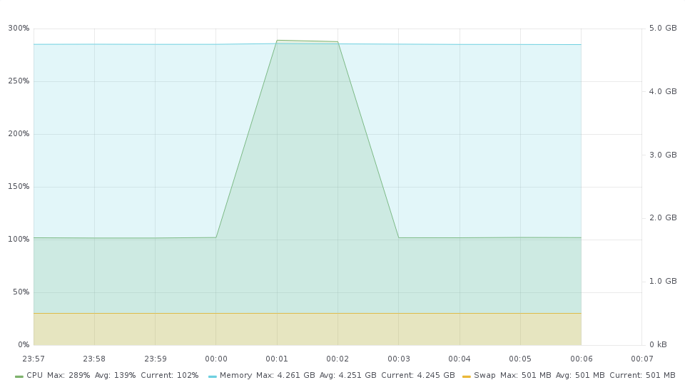
data01 警报1 2019-05-08 15:57:00 -- 2019-05-08 16:07:00 警报持续时间 600.0s 内存警报次数 0 procs_running警报次数 1 procs_blocked警报次数 0
命令 |  | 平均内存 |  |  |  |  |  |  | 峰值内存 |  |  | 平均SWAP |  |  | 峰值SWAP
 |  | 当日 | 昨日 | 昨日增长 | 昨日偏差 | 七日 | 七日增长 | 七日偏差 | 当日 | 昨日 | 七日 | 当日 | 昨日 | 七日 | 当日 | 昨日 | 七日
1 | /usr/local/redis/bin/redis-server 127.0.0.1:6379 | 1.35G | 1.34G | -0.00 | 3.15% | 1.34G | -0.01 | 13.49% | 1.35G | 1.34G | 1.34G | 0.00G | 0.00G | 0.00G | 0.00G | 0.00G | 0.00G
2 | /usr/bin/python /data/services/hyfacesensor/rpcservice/hyfacesensor_face_encode_server.py | 1.34G | 1.34G | -0.00 | 0.10% | 1.34G | 0.00 | 0.23% | 1.34G | 1.34G | 1.34G | 0.33G | 0.33G | 0.33G | 0.33G | 0.33G | 0.33G
3 | (Guess)/bin/sh /usr/local/mysql/bin/mysqld_safe --datadir=/data/database/mysql/ --pid-file=/data/database/mysql//pdatbiz01.rmz.flamingo-inc.com.pid | 0.39G | 0.39G | -0.01 | 3.57% | 0.39G | 0.01 | 5.63% | 0.39G | 0.39G | 0.39G | 0.01G | 0.01G | 0.01G | 0.01G | 0.01G | 0.01G
4 | /usr/bin/python -u /data/services/hyfacesensor/rpcservice/hyfacesensor_face_detect_server.py | 0.19G | 0.18G | -0.01 | 4.43% | 0.19G | 0.05 | 15.56% | 0.19G | 0.19G | 0.20G | 0.00G | 0.00G | 0.00G | 0.00G | 0.00G | 0.00G
5 | /usr/bin/python /data/services/hyfacesensor/rpcservice/hyfacesensor_face_identify_server.py | 0.09G | 0.09G | -0.00 | 0.00% | 0.09G | -0.05 | 8.43% | 0.09G | 0.09G | 0.09G | 0.01G | 0.01G | 0.01G | 0.01G | 0.01G | 0.01G
6 | (Guess)/usr/bin/python2.6 /usr/bin/salt-minion -d | 0.02G | 0.02G | 0.01 | 0.14% | 0.02G | -0.00 | 0.03% | 0.02G | 0.02G | 0.02G | 0.04G | 0.04G | 0.04G | 0.04G | 0.04G | 0.04G
7 | /usr/bin/python /data/services/hyfacesensor/rpcservice/hyfacesensor_face_compare_server.py | 0.00G | 0.00G | 0.00 | 0.00% | 0.00G | 0.00 | 0.00% | 0.00G | 0.00G | 0.00G | 0.01G | 0.01G | 0.01G | 0.01G | 0.01G | 0.01G

Slide 6
data02文字概况
CPU核心2
Memory 2.83G
Swap 0.50G
内存使用概况
内存使用率大于80%的时间占比为0.0% 总时间为0分钟 进入警戒区间0次 内存使用率大于90%的时间占比为0.0% 总时间为0分钟 触发报警0次
机器负荷概况
平均运行进程数量大于1.0的时间占比为4.8% 总时间为483分钟 进入警戒区间188次 平均运行进程数量大于2的时间占比为0.4% 总时间为40分钟 进入警戒区间17次 平均阻塞进程数量大于0.5的时间占比为0.0% 总时间为0分钟 进入警戒区间2次 平均阻塞进程数量大于1.0的时间占比为0.0% 总时间为0分钟 进入警戒区间0次

Slide 7
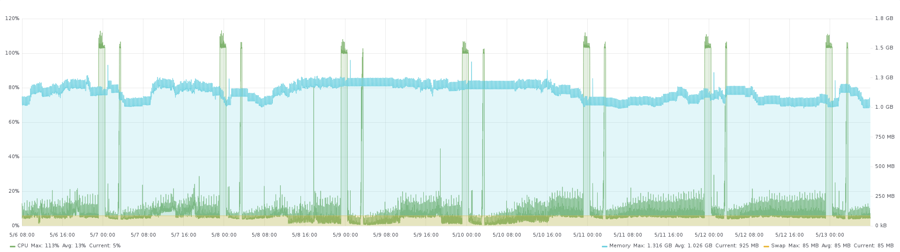
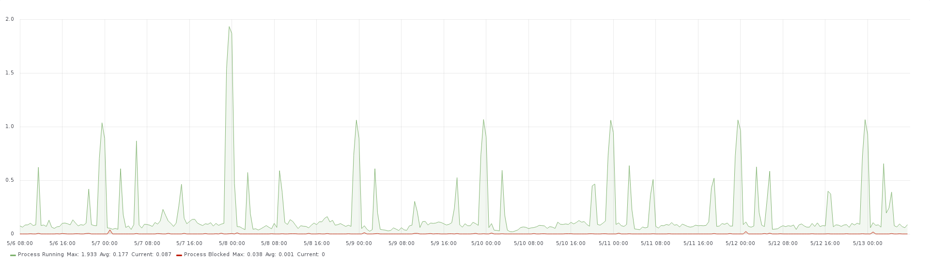
data02
Memory、Swap
data02
Procs_Running、Procs_Blocked

Slide 8
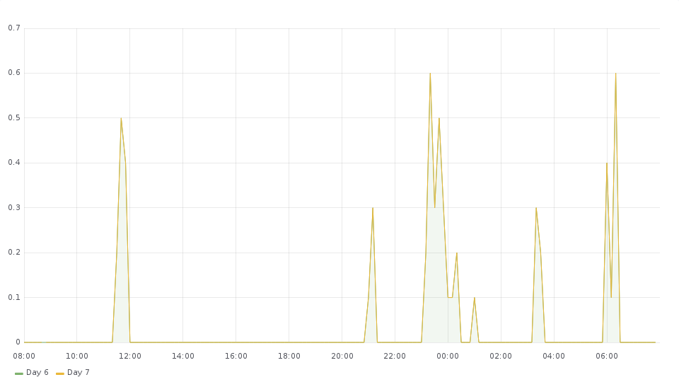
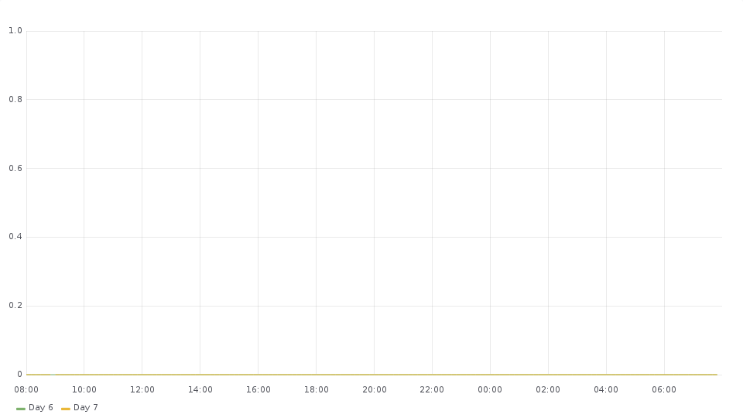
data02
Warning
data02
Error
内存使用概况
内存使用率大于80%的时间占比为0.0% 总时间为0分钟 进入警戒区间0次 内存使用率大于90%的时间占比为0.0% 总时间为0分钟 触发报警0次
机器负荷概况
平均运行进程数量大于1.0的时间占比为4.8% 总时间为483分钟 进入警戒区间188次 平均运行进程数量大于2的时间占比为0.4% 总时间为40分钟 进入警戒区间17次 平均阻塞进程数量大于0.5的时间占比为0.0% 总时间为0分钟 进入警戒区间2次 平均阻塞进程数量大于1.0的时间占比为0.0% 总时间为0分钟 进入警戒区间0次

Slide 9
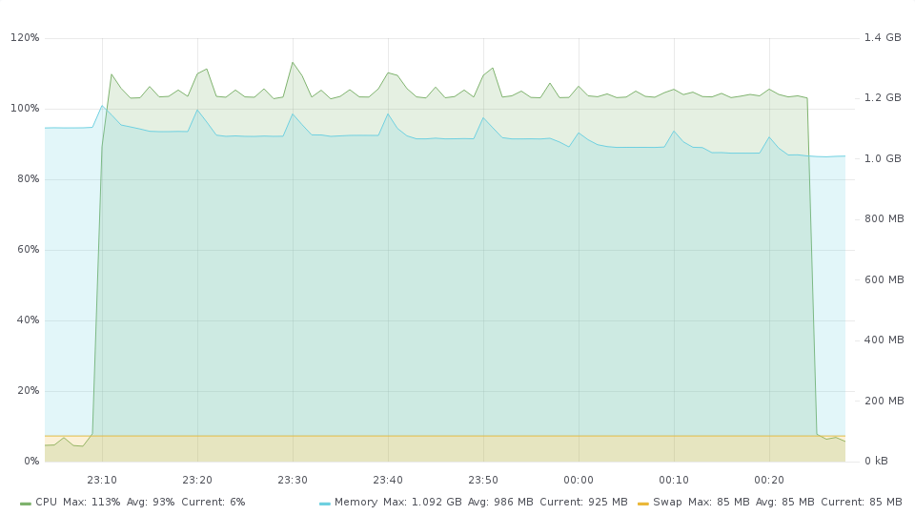
data02 警报0 2019-05-07 15:04:00 -- 2019-05-07 16:29:00 警报持续时间 5100.0s 内存警报次数 0 procs_running警报次数 17 procs_blocked警报次数 0
命令 |  | 平均内存 |  |  |  |  |  |  | 峰值内存 |  |  | 平均SWAP |  |  | 峰值SWAP
 |  | 当日 | 昨日 | 昨日增长 | 昨日偏差 | 七日 | 七日增长 | 七日偏差 | 当日 | 昨日 | 七日 | 当日 | 昨日 | 七日 | 当日 | 昨日 | 七日
1 | (Guess)/bin/sh /usr/local/mysql/bin/mysqld_safe --datadir=/data/database/mysql/ --pid-file=/data/database/mysql//pdatbiz02.rmz.flamingo-inc.com.pid | 0.65G | 0.65G | -0.00 | 1.28% | 0.65G | -0.00 | 4.79% | 0.65G | 0.65G | 0.65G | 0.01G | 0.01G | 0.01G | 0.01G | 0.01G | 0.01G
2 | flock -xn /tmp/gpsdk_business_data_realtime.lock -c sh /home/bigdata/cloudgraph/script/gpsdk_business_data/gpsdk_business_data_realtime.sh >> /tmp/gpsdk_business_data_realtime.log 2>&1 | 0.03G | 0.03G | 0.01 | 2.53% | 0.03G | 0.04 | 7.98% | 0.04G | 0.03G | 0.04G | 0.00G | 0.00G | 0.00G | 0.00G | 0.00G | 0.00G
3 | flock -xn /tmp/xxapp_business_data_realtime.lock -c sh /home/bigdata/cloudgraph/script/xxapp_business_data/xxapp_business_data_realtime.sh >> /tmp/xxapp_business_data_realtime.log 2>&1 | 0.03G | 0.03G | -0.00 | 0.12% | 0.03G | -0.01 | 0.84% | 0.03G | 0.03G | 0.03G | 0.00G | 0.00G | 0.00G | 0.00G | 0.00G | 0.00G
4 | (Guess)/usr/bin/python2.6 /usr/bin/salt-minion -d | 0.03G | 0.03G | 0.00 | 0.00% | 0.03G | 0.00 | 0.00% | 0.03G | 0.03G | 0.03G | 0.02G | 0.02G | 0.02G | 0.02G | 0.02G | 0.02G
5 | python /home/bigdata/drawingpanel/script/drawing_panel_server.py | 0.02G | 0.02G | 0.00 | 0.00% | 0.02G | -0.06 | 5.18% | 0.02G | 0.02G | 0.02G | 0.00G | 0.00G | 0.00G | 0.00G | 0.00G | 0.00G
6 | flock -xn /tmp/gp_business_data_realtime.lock -c sh /home/bigdata/cloudgraph/script/gp_business_data/gp_business_data_realtime.sh >> /tmp/gp_business_data_realtime.log 2>&1 | 0.02G | 0.02G | 0.01 | 3.27% | 0.02G | 0.01 | 2.88% | 0.03G | 0.03G | 0.03G | 0.00G | 0.00G | 0.00G | 0.00G | 0.00G | 0.00G
7 | flock -xn /tmp/gp_subscribe_data.lock -c sh /home/bigdata/cloudgraph/script/gp_subscribe_data/gp_subscribe_data.sh >> /tmp/gp_subscribe_data.log 2>&1 | 0.02G | 0.02G | 0.00 | 0.01% | 0.02G | -0.00 | 0.03% | 0.02G | 0.02G | 0.02G | 0.00G | 0.00G | 0.00G | 0.00G | 0.00G | 0.00G
8 | (Guess)/usr/local/mongodb/bin/mongod --bind_ip localhost -f /usr/local/mongodb/bin/mongodb.conf | 0.02G | 0.02G | 0.00 | 0.00% | 0.02G | 0.00 | 0.00% | 0.02G | 0.02G | 0.02G | 0.03G | 0.03G | 0.03G | 0.03G | 0.03G | 0.03G
9 | /usr/bin/python2.6 /usr/bin/supervisord -c /etc/flamingo/supervisord/supervisord.conf | 0.01G | 0.01G | 0.00 | 0.00% | 0.01G | 0.00 | 0.09% | 0.01G | 0.01G | 0.01G | 0.00G | 0.00G | 0.00G | 0.00G | 0.00G | 0.00G

Slide 10
data03文字概况
CPU核心4
Memory 3.74G
Swap 0.50G
内存使用概况
内存使用率大于80%的时间占比为0.0% 总时间为0分钟 进入警戒区间0次 内存使用率大于90%的时间占比为0.0% 总时间为0分钟 触发报警0次
机器负荷概况
平均运行进程数量大于2.0的时间占比为0.1% 总时间为8分钟 进入警戒区间8次 平均运行进程数量大于4的时间占比为0.0% 总时间为0分钟 进入警戒区间0次 平均阻塞进程数量大于1.0的时间占比为0.0% 总时间为3分钟 进入警戒区间32次 平均阻塞进程数量大于2.0的时间占比为0.0% 总时间为0分钟 进入警戒区间3次

Slide 11
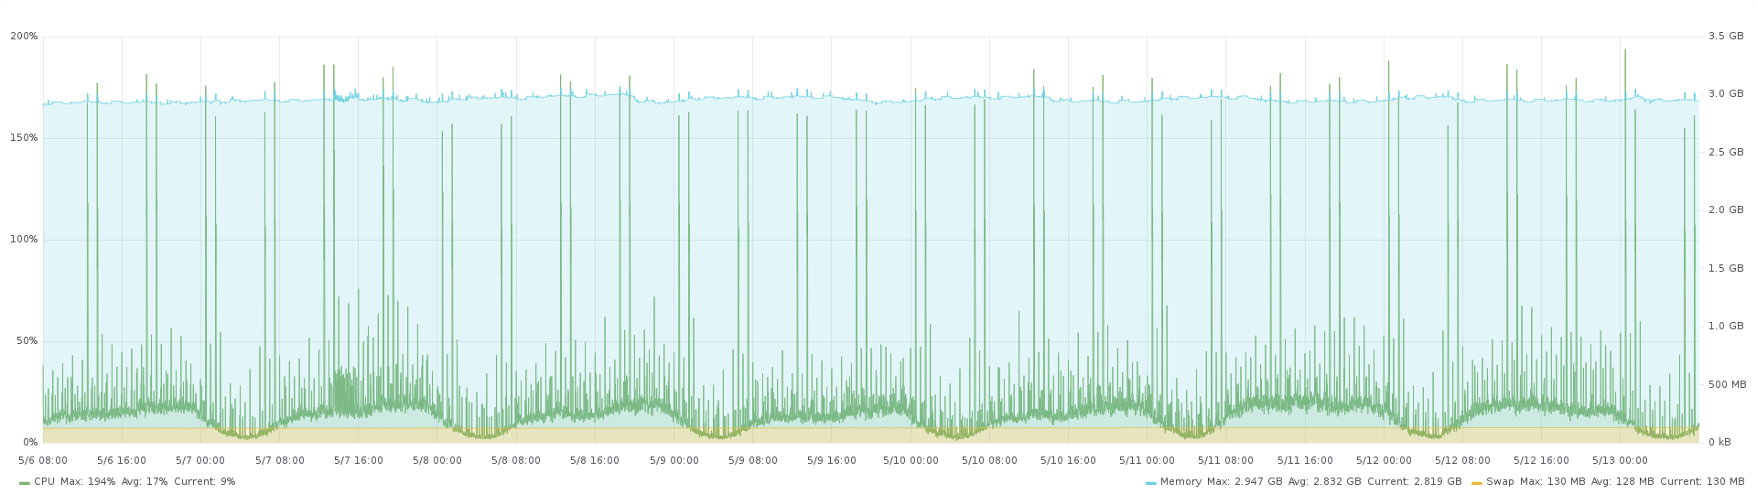
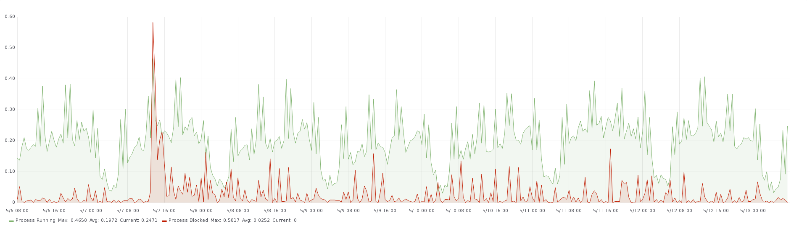
data03
Memory、Swap
data03
Procs_Running、Procs_Blocked

Slide 12
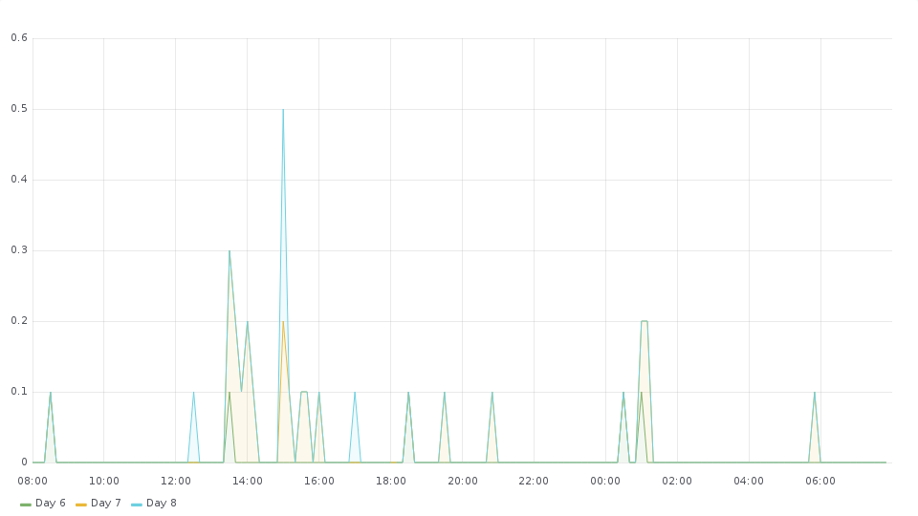
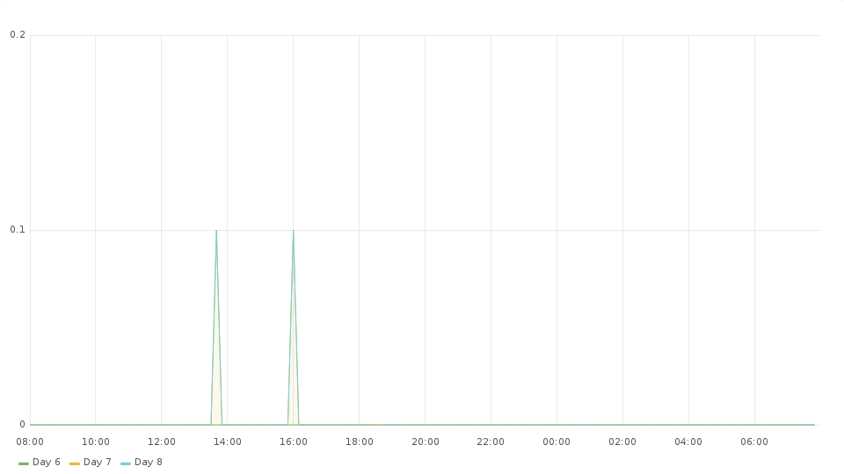
data03
Warning
data03
Error
内存使用概况
内存使用率大于80%的时间占比为0.0% 总时间为0分钟 进入警戒区间0次 内存使用率大于90%的时间占比为0.0% 总时间为0分钟 触发报警0次
机器负荷概况
平均运行进程数量大于2.0的时间占比为0.1% 总时间为8分钟 进入警戒区间8次 平均运行进程数量大于4的时间占比为0.0% 总时间为0分钟 进入警戒区间0次 平均阻塞进程数量大于1.0的时间占比为0.0% 总时间为3分钟 进入警戒区间32次 平均阻塞进程数量大于2.0的时间占比为0.0% 总时间为0分钟 进入警戒区间3次

Slide 13
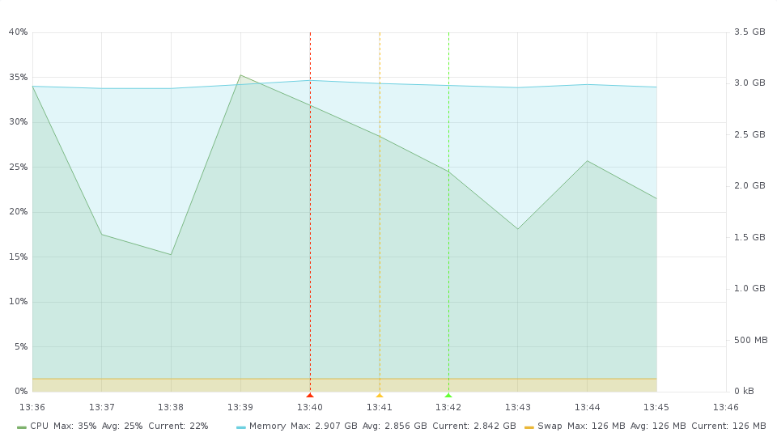
data03 警报0 2019-05-07 05:36:00 -- 2019-05-07 05:46:00 警报持续时间 600.0s 内存警报次数 0 procs_running警报次数 0 procs_blocked警报次数 1
命令 |  | 平均内存 |  |  |  |  |  |  | 峰值内存 |  |  | 平均SWAP |  |  | 峰值SWAP
 |  | 当日 | 昨日 | 昨日增长 | 昨日偏差 | 七日 | 七日增长 | 七日偏差 | 当日 | 昨日 | 七日 | 当日 | 昨日 | 七日 | 当日 | 昨日 | 七日
1 | /usr/bin/python -u /home/xxstrategy/sensitive_word_filtration/thrift/sensitive_word_filtration_server.py | 0.89G | 0.88G | -0.00 | 8.45% | 0.84G | -0.05 | 127.01% | 0.89G | 0.88G | 0.84G | 0.00G | 0.00G | 0.00G | 0.00G | 0.00G | 0.00G
2 | (Guess)/bin/sh /usr/local/mysql/bin/mysqld_safe --datadir=/data/database/mysql/ --pid-file=/data/database/mysql//pdatbiz03.rmz.flamingo-inc.com.pid | 0.37G | 0.37G | 0.00 | 0.00% | 0.37G | 0.00 | 0.00% | 0.37G | 0.37G | 0.37G | 0.00G | 0.00G | 0.00G | 0.00G | 0.00G | 0.00G
3 | python /home/xxsearch/xxsearch_applist_gp/xxsearch_applist_server.py | 0.18G | 0.18G | 0.01 | 5.97% | 0.18G | 0.01 | 5.02% | 0.18G | 0.18G | 0.18G | 0.00G | 0.00G | 0.00G | 0.00G | 0.00G | 0.00G
4 | python /home/xxsearch/xxsearch_applist_66_android/xxsearch_applist_66_android_server.py | 0.15G | 0.15G | 0.00 | 0.17% | 0.15G | 0.01 | 2.77% | 0.15G | 0.15G | 0.15G | 0.00G | 0.00G | 0.00G | 0.00G | 0.00G | 0.00G
5 | python /home/xxsearch/xxsearch_applist/xxsearch_applist_server.py | 0.14G | 0.14G | 0.02 | 5.96% | 0.14G | 0.02 | 6.04% | 0.14G | 0.14G | 0.14G | 0.00G | 0.00G | 0.00G | 0.00G | 0.00G | 0.00G
6 | python /home/xxsearch/xxsearch_applist_66_ios/xxsearch_applist_66_ios_server.py | 0.13G | 0.13G | 0.00 | 0.06% | 0.13G | -0.00 | 0.21% | 0.13G | 0.13G | 0.13G | 0.00G | 0.00G | 0.00G | 0.00G | 0.00G | 0.00G
7 | python /home/xxsearch/xxsearch_applist/xxsearch_applist_server_test.py | 0.11G | 0.11G | 0.00 | 0.85% | 0.11G | 0.01 | 3.40% | 0.11G | 0.11G | 0.11G | 0.03G | 0.03G | 0.03G | 0.03G | 0.03G | 0.03G
8 | python /home/xxsearch/xxsearch_question/xxsearch_question_server.py | 0.07G | 0.07G | 0.00 | 0.21% | 0.07G | -0.00 | 0.01% | 0.07G | 0.07G | 0.07G | 0.01G | 0.01G | 0.01G | 0.01G | 0.01G | 0.01G
9 | python /home/xxsearch/xxsearch_applist_gp/xxsearch_applist_server_test.py | 0.05G | 0.05G | 0.00 | 0.12% | 0.05G | 0.00 | 0.40% | 0.05G | 0.05G | 0.05G | 0.02G | 0.02G | 0.02G | 0.02G | 0.02G | 0.02G
10 | (Guess)/usr/bin/python2.6 /usr/bin/salt-minion -d | 0.02G | 0.02G | 0.01 | 0.78% | 0.02G | 0.01 | 0.53% | 0.02G | 0.02G | 0.02G | 0.03G | 0.03G | 0.03G | 0.03G | 0.03G | 0.03G

Slide 14
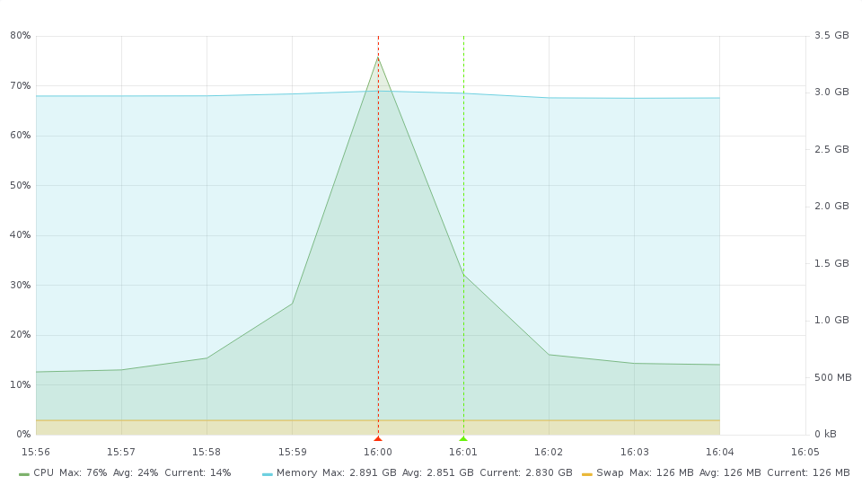
data03 警报1 2019-05-07 07:56:00 -- 2019-05-07 08:05:00 警报持续时间 540.0s 内存警报次数 0 procs_running警报次数 0 procs_blocked警报次数 1
命令 |  | 平均内存 |  |  |  |  |  |  | 峰值内存 |  |  | 平均SWAP |  |  | 峰值SWAP
 |  | 当日 | 昨日 | 昨日增长 | 昨日偏差 | 七日 | 七日增长 | 七日偏差 | 当日 | 昨日 | 七日 | 当日 | 昨日 | 七日 | 当日 | 昨日 | 七日
1 | /usr/bin/python -u /home/xxstrategy/sensitive_word_filtration/thrift/sensitive_word_filtration_server.py | 0.89G | 0.88G | -0.01 | 28.91% | 0.84G | -0.05 | 116.07% | 0.89G | 0.88G | 0.84G | 0.00G | 0.00G | 0.00G | 0.00G | 0.00G | 0.00G
2 | (Guess)/bin/sh /usr/local/mysql/bin/mysqld_safe --datadir=/data/database/mysql/ --pid-file=/data/database/mysql//pdatbiz03.rmz.flamingo-inc.com.pid | 0.37G | 0.37G | 0.00 | 0.00% | 0.37G | 0.00 | 0.00% | 0.37G | 0.37G | 0.37G | 0.00G | 0.00G | 0.00G | 0.00G | 0.00G | 0.00G
3 | python /home/xxsearch/xxsearch_applist_gp/xxsearch_applist_server.py | 0.18G | 0.18G | -0.00 | 0.60% | 0.18G | -0.00 | 0.51% | 0.18G | 0.18G | 0.18G | 0.00G | 0.00G | 0.00G | 0.00G | 0.00G | 0.00G
4 | python /home/xxsearch/xxsearch_applist_66_android/xxsearch_applist_66_android_server.py | 0.15G | 0.15G | 0.00 | 0.18% | 0.15G | 0.01 | 2.78% | 0.15G | 0.15G | 0.15G | 0.00G | 0.00G | 0.00G | 0.00G | 0.00G | 0.00G
5 | python /home/xxsearch/xxsearch_applist/xxsearch_applist_server.py | 0.14G | 0.14G | 0.00 | 1.14% | 0.14G | 0.00 | 0.89% | 0.14G | 0.14G | 0.14G | 0.00G | 0.00G | 0.00G | 0.00G | 0.00G | 0.00G
6 | python /home/xxsearch/xxsearch_applist_66_ios/xxsearch_applist_66_ios_server.py | 0.13G | 0.13G | -0.00 | 0.05% | 0.13G | -0.00 | 0.40% | 0.13G | 0.13G | 0.13G | 0.00G | 0.00G | 0.00G | 0.00G | 0.00G | 0.00G
7 | python /home/xxsearch/xxsearch_applist/xxsearch_applist_server_test.py | 0.11G | 0.11G | 0.00 | 1.04% | 0.11G | 0.01 | 3.58% | 0.11G | 0.11G | 0.11G | 0.03G | 0.03G | 0.03G | 0.03G | 0.03G | 0.03G
8 | python /home/xxsearch/xxsearch_question/xxsearch_question_server.py | 0.07G | 0.07G | 0.00 | 0.04% | 0.07G | -0.00 | 0.18% | 0.07G | 0.07G | 0.07G | 0.01G | 0.01G | 0.01G | 0.01G | 0.01G | 0.01G
9 | python /home/xxsearch/xxsearch_applist_gp/xxsearch_applist_server_test.py | 0.05G | 0.05G | 0.00 | 0.00% | 0.05G | 0.00 | 0.28% | 0.05G | 0.05G | 0.05G | 0.02G | 0.02G | 0.02G | 0.02G | 0.02G | 0.02G
10 | (Guess)/usr/bin/python2.6 /usr/bin/salt-minion -d | 0.02G | 0.02G | 0.02 | 0.94% | 0.02G | 0.01 | 0.56% | 0.02G | 0.02G | 0.02G | 0.03G | 0.03G | 0.03G | 0.03G | 0.03G | 0.03G

Slide 15
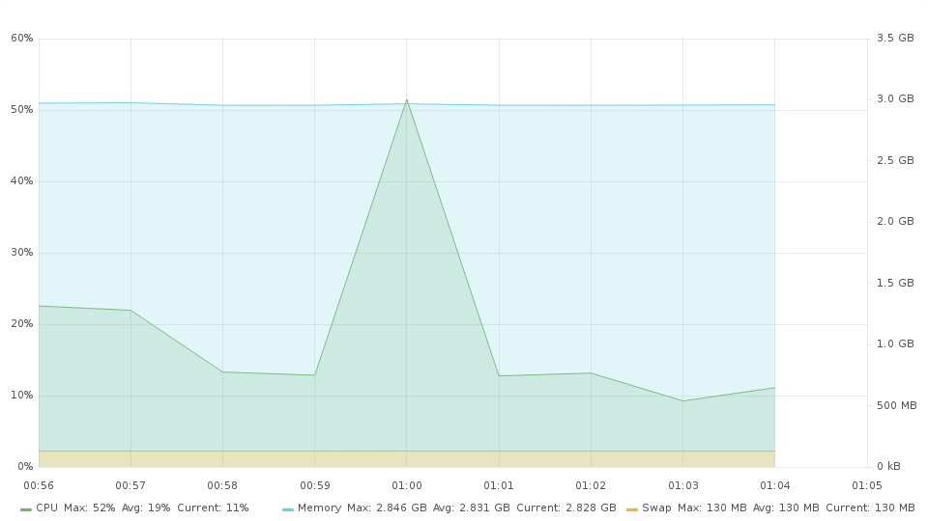
data03 警报2 2019-05-11 16:56:00 -- 2019-05-11 17:05:00 警报持续时间 540.0s 内存警报次数 0 procs_running警报次数 0 procs_blocked警报次数 1
命令 |  | 平均内存 |  |  |  |  |  |  | 峰值内存 |  |  | 平均SWAP |  |  | 峰值SWAP
 |  | 当日 | 昨日 | 昨日增长 | 昨日偏差 | 七日 | 七日增长 | 七日偏差 | 当日 | 昨日 | 七日 | 当日 | 昨日 | 七日 | 当日 | 昨日 | 七日
1 | /usr/bin/python -u /home/xxstrategy/sensitive_word_filtration/thrift/sensitive_word_filtration_server.py | 0.91G | 0.90G | -0.00 | 7.95% | 0.88G | -0.03 | 73.34% | 0.91G | 0.90G | 0.88G | 0.00G | 0.00G | 0.00G | 0.00G | 0.00G | 0.00G
2 | (Guess)/bin/sh /usr/local/mysql/bin/mysqld_safe --datadir=/data/database/mysql/ --pid-file=/data/database/mysql//pdatbiz03.rmz.flamingo-inc.com.pid | 0.37G | 0.37G | 0.00 | 0.00% | 0.37G | 0.00 | 0.00% | 0.37G | 0.37G | 0.37G | 0.00G | 0.00G | 0.00G | 0.00G | 0.00G | 0.00G
3 | python /home/xxsearch/xxsearch_applist_gp/xxsearch_applist_server.py | 0.18G | 0.17G | -0.00 | 2.20% | 0.17G | -0.00 | 2.15% | 0.18G | 0.17G | 0.17G | 0.00G | 0.00G | 0.00G | 0.00G | 0.00G | 0.00G
4 | python /home/xxsearch/xxsearch_applist_66_android/xxsearch_applist_66_android_server.py | 0.15G | 0.15G | -0.00 | 0.07% | 0.15G | 0.01 | 2.52% | 0.15G | 0.15G | 0.15G | 0.00G | 0.00G | 0.00G | 0.00G | 0.00G | 0.00G
5 | python /home/xxsearch/xxsearch_applist_66_ios/xxsearch_applist_66_ios_server.py | 0.13G | 0.13G | -0.00 | 0.04% | 0.13G | -0.00 | 0.34% | 0.13G | 0.13G | 0.13G | 0.00G | 0.00G | 0.00G | 0.00G | 0.00G | 0.00G
6 | python /home/xxsearch/xxsearch_applist/xxsearch_applist_server_test.py | 0.10G | 0.10G | 0.00 | 0.63% | 0.11G | 0.03 | 8.21% | 0.10G | 0.10G | 0.11G | 0.03G | 0.03G | 0.03G | 0.03G | 0.03G | 0.03G
7 | python /home/xxsearch/xxsearch_question/xxsearch_question_server.py | 0.07G | 0.07G | -0.00 | 0.38% | 0.07G | -0.00 | 0.37% | 0.07G | 0.07G | 0.07G | 0.01G | 0.01G | 0.01G | 0.01G | 0.01G | 0.01G
8 | python /home/xxsearch/xxsearch_applist_gp/xxsearch_applist_server_test.py | 0.05G | 0.05G | 0.01 | 0.71% | 0.05G | 0.01 | 0.72% | 0.05G | 0.05G | 0.05G | 0.02G | 0.02G | 0.02G | 0.02G | 0.02G | 0.02G
9 | (Guess)/usr/bin/python2.6 /usr/bin/salt-minion -d | 0.02G | 0.02G | 0.00 | 0.03% | 0.02G | -0.00 | 0.09% | 0.02G | 0.02G | 0.02G | 0.03G | 0.03G | 0.03G | 0.03G | 0.03G | 0.03G

Slide 16
data07文字概况
CPU核心1
Memory 2.82G
Swap 0.50G
内存使用概况
内存使用率大于80%的时间占比为0.0% 总时间为0分钟 进入警戒区间0次 内存使用率大于90%的时间占比为0.0% 总时间为0分钟 触发报警0次
机器负荷概况
平均运行进程数量大于0.5的时间占比为0.0% 总时间为0分钟 进入警戒区间0次 平均运行进程数量大于1的时间占比为0.0% 总时间为0分钟 进入警戒区间0次 平均阻塞进程数量大于0.25的时间占比为0.0% 总时间为0分钟 进入警戒区间0次 平均阻塞进程数量大于0.5的时间占比为0.0% 总时间为0分钟 进入警戒区间0次

Slide 17
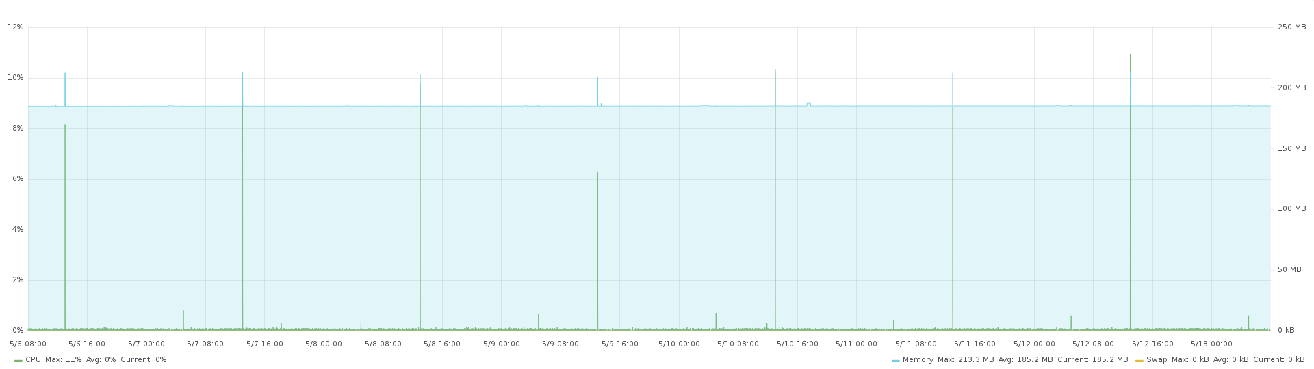
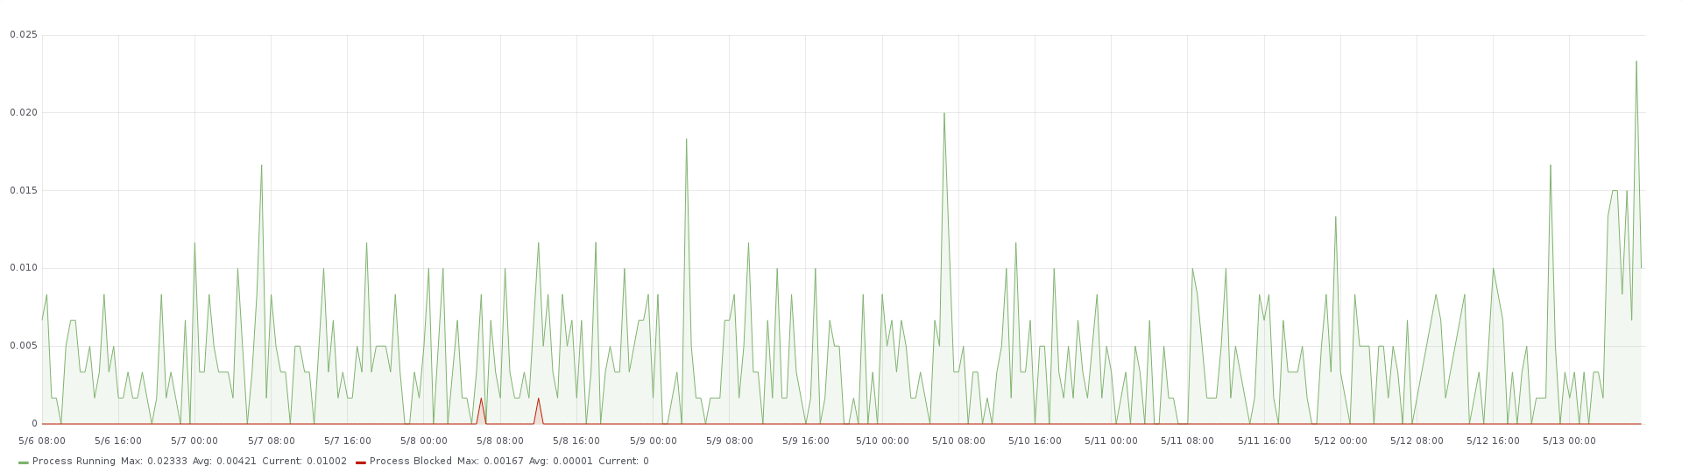
data07
Memory、Swap
data07
Procs_Running、Procs_Blocked

Slide 18
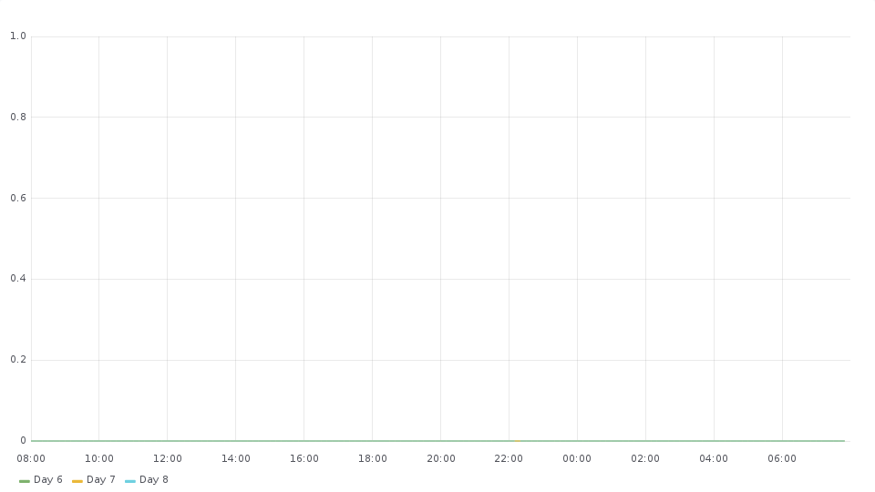

data07
Warning
data07
Error
内存使用概况
内存使用率大于80%的时间占比为0.0% 总时间为0分钟 进入警戒区间0次 内存使用率大于90%的时间占比为0.0% 总时间为0分钟 触发报警0次
机器负荷概况
平均运行进程数量大于0.5的时间占比为0.0% 总时间为0分钟 进入警戒区间0次 平均运行进程数量大于1的时间占比为0.0% 总时间为0分钟 进入警戒区间0次 平均阻塞进程数量大于0.25的时间占比为0.0% 总时间为0分钟 进入警戒区间0次 平均阻塞进程数量大于0.5的时间占比为0.0% 总时间为0分钟 进入警戒区间0次

Slide 19
data09文字概况
CPU核心1
Memory 2.95G
Swap 0.50G
内存使用概况
内存使用率大于80%的时间占比为1.2% 总时间为122分钟 进入警戒区间5次 内存使用率大于90%的时间占比为0.0% 总时间为0分钟 触发报警0次
机器负荷概况
平均运行进程数量大于0.5的时间占比为8.0% 总时间为806分钟 进入警戒区间10次 平均运行进程数量大于1的时间占比为1.5% 总时间为148分钟 进入警戒区间122次 平均阻塞进程数量大于0.25的时间占比为0.0% 总时间为0分钟 进入警戒区间0次 平均阻塞进程数量大于0.5的时间占比为0.0% 总时间为0分钟 进入警戒区间0次

Slide 20
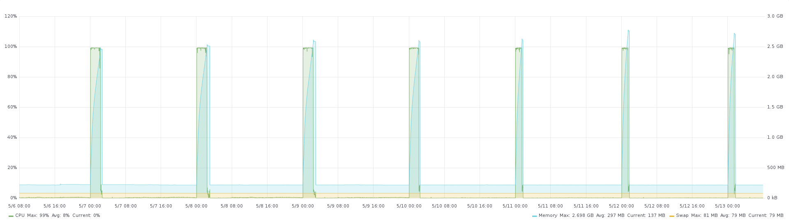
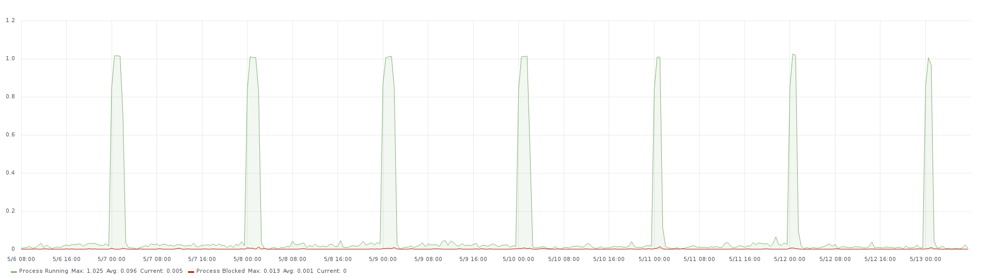
data09
Memory、Swap
data09
Procs_Running、Procs_Blocked

Slide 21
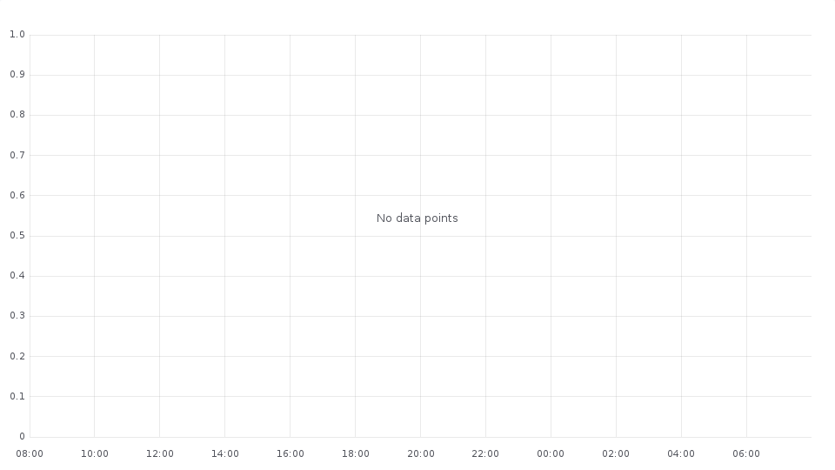
data09
Warning
data09
Error
内存使用概况
内存使用率大于80%的时间占比为1.2% 总时间为122分钟 进入警戒区间5次 内存使用率大于90%的时间占比为0.0% 总时间为0分钟 触发报警0次
机器负荷概况
平均运行进程数量大于0.5的时间占比为8.0% 总时间为806分钟 进入警戒区间10次 平均运行进程数量大于1的时间占比为1.5% 总时间为148分钟 进入警戒区间122次 平均阻塞进程数量大于0.25的时间占比为0.0% 总时间为0分钟 进入警戒区间0次 平均阻塞进程数量大于0.5的时间占比为0.0% 总时间为0分钟 进入警戒区间0次

Slide 22
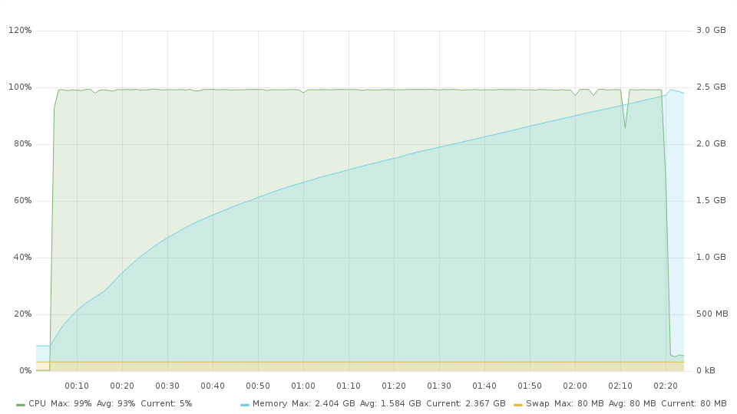
data09 警报0 2019-05-06 16:01:00 -- 2019-05-06 18:25:00 警报持续时间 8640.0s 内存警报次数 0 procs_running警报次数 23 procs_blocked警报次数 0
命令 |  | 平均内存 |  |  |  |  |  |  | 峰值内存 |  |  | 平均SWAP |  |  | 峰值SWAP
 |  | 当日 | 昨日 | 昨日增长 | 昨日偏差 | 七日 | 七日增长 | 七日偏差 | 当日 | 昨日 | 七日 | 当日 | 昨日 | 七日 | 当日 | 昨日 | 七日
1 | /bin/sh -c sh /home/honghao.li/hy_update_device_installed_app/run.sh >> /tmp/hy_update_device_installed_app.log 2>&1 | 1.40G | 0.70G | -0.50 | 7156.64% | 1.15G | -0.18 | 7156.64% | 2.11G | 1.04G | 2.71G | 0.00G | 0.00G | 0.00G | 0.00G | 0.00G | 0.01G
2 | (Guess)/usr/bin/python2.6 /usr/bin/salt-minion -d | 0.01G | 0.01G | -0.04 | 3.90% | 0.04G | 2.94 | 136.49% | 0.01G | 0.01G | 0.05G | 0.04G | 0.04G | 0.01G | 0.04G | 0.04G | 0.04G
3 | python /home/rpcdatareport/thrift/hy_device_installed_app_datareport_server.py | 0.01G | 0.01G | 0.16 | 5.62% | 0.01G | 0.21 | 11.43% | 0.01G | 0.01G | 0.01G | 0.00G | 0.00G | 0.00G | 0.00G | 0.00G | 0.00G
4 | /usr/bin/python2.6 /usr/bin/supervisord -c /etc/flamingo/supervisord/supervisord.conf | 0.00G | 0.00G | -0.59 | 8.19% | 0.01G | 1.41 | 22.06% | 0.00G | 0.00G | 0.01G | 0.01G | 0.01G | 0.00G | 0.01G | 0.01G | 0.01G
5 | sudo /home/zhicong.ling/bash | 0.00G |  |  |  |  |  |  | 0.00G |  |  | 0.00G |  |  | 0.00G
6 | /home/inspection/Guardians/bin/Guardians | 0.00G | 0.00G | -0.01 | 0.12% | 0.00G | 0.42 | 3.35% | 0.00G | 0.00G | 0.00G | 0.00G | 0.00G | 0.00G | 0.00G | 0.00G | 0.00G
7 | /usr/sbin/sshd | 0.00G | 0.00G | 0.03 | 0.09% | 0.00G | 1.02 | 2.20% | 0.00G | 0.00G | 0.00G | 0.00G | 0.00G | 0.00G | 0.00G | 0.00G | 0.00G

Slide 23
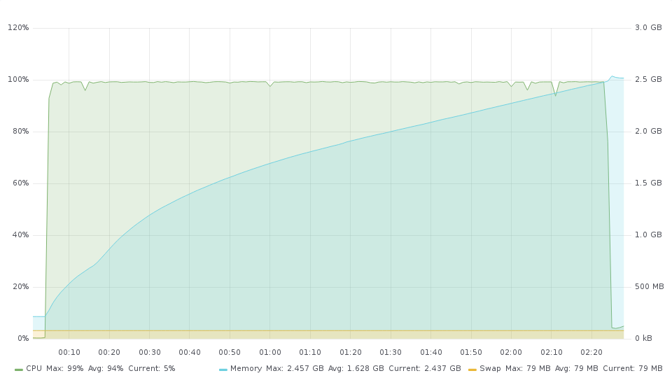
data09 警报1 2019-05-07 16:01:00 -- 2019-05-07 18:29:00 警报持续时间 8880.0s 内存警报次数 0 procs_running警报次数 15 procs_blocked警报次数 0
命令 |  | 平均内存 |  |  |  |  |  |  | 峰值内存 |  |  | 平均SWAP |  |  | 峰值SWAP
 |  | 当日 | 昨日 | 昨日增长 | 昨日偏差 | 七日 | 七日增长 | 七日偏差 | 当日 | 昨日 | 七日 | 当日 | 昨日 | 七日 | 当日 | 昨日 | 七日
1 | /bin/sh -c sh /home/honghao.li/hy_update_device_installed_app/run.sh >> /tmp/hy_update_device_installed_app.log 2>&1 | 1.44G | 1.42G | -0.02 | 117.67% | 1.19G | -0.17 | 7294.83% | 2.16G | 2.16G | 2.68G | 0.00G | 0.00G | 0.01G | 0.00G | 0.00G | 0.23G
2 | (Guess)/usr/bin/python2.6 /usr/bin/salt-minion -d | 0.01G | 0.01G | -0.02 | 0.67% | 0.01G | 0.14 | 17.96% | 0.01G | 0.01G | 0.02G | 0.04G | 0.04G | 0.04G | 0.04G | 0.04G | 0.04G
3 | python /home/rpcdatareport/thrift/hy_device_installed_app_datareport_server.py | 0.01G | 0.01G | 0.47 | 13.55% | 0.01G | 0.01 | 2.25% | 0.01G | 0.01G | 0.01G | 0.00G | 0.00G | 0.00G | 0.00G | 0.00G | 0.01G
4 | /usr/bin/python2.6 /usr/bin/supervisord -c /etc/flamingo/supervisord/supervisord.conf | 0.00G | 0.00G | 0.01 | 1.13% | 0.00G | -0.03 | 4.82% | 0.00G | 0.00G | 0.00G | 0.01G | 0.01G | 0.01G | 0.01G | 0.01G | 0.01G
5 | /home/inspection/Guardians/bin/Guardians | 0.00G | 0.00G | -0.00 | 0.04% | 0.00G | 0.03 | 0.35% | 0.00G | 0.00G | 0.00G | 0.00G | 0.00G | 0.00G | 0.00G | 0.00G | 0.00G
6 | /usr/sbin/sshd | 0.00G | 0.00G | 0.12 | 0.26% | 0.00G | 0.07 | 0.40% | 0.00G | 0.00G | 0.00G | 0.00G | 0.00G | 0.00G | 0.00G | 0.00G | 0.00G
7 | sudo /home/zhicong.ling/bash |  | 0.00G |  |  |  |  |  |  | 0.00G |  |  | 0.00G |  |  | 0.00G

Slide 24
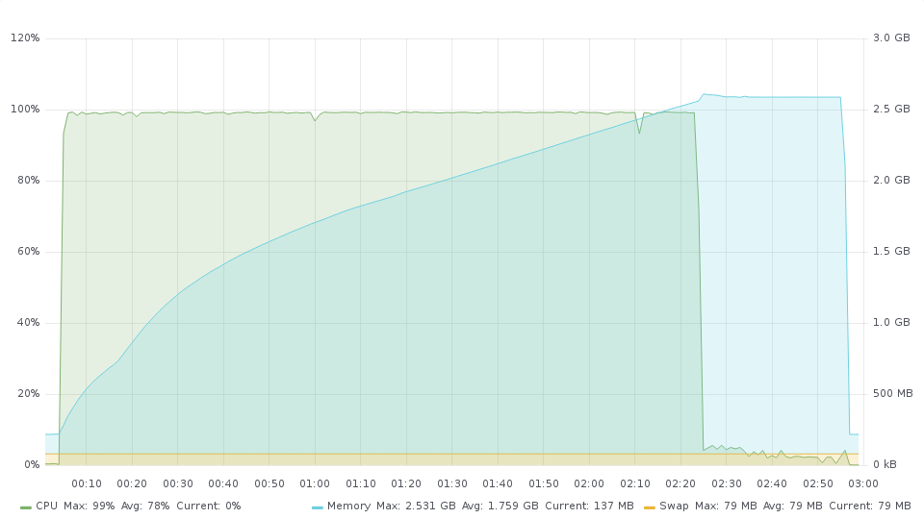
data09 警报2 2019-05-08 16:01:00 -- 2019-05-08 19:00:00 警报持续时间 10740.0s 内存警报次数 0 procs_running警报次数 20 procs_blocked警报次数 0
命令 |  | 平均内存 |  |  |  |  |  |  | 峰值内存 |  |  | 平均SWAP |  |  | 峰值SWAP
 |  | 当日 | 昨日 | 昨日增长 | 昨日偏差 | 七日 | 七日增长 | 七日偏差 | 当日 | 昨日 | 七日 | 当日 | 昨日 | 七日 | 当日 | 昨日 | 七日
1 | /bin/sh -c sh /home/honghao.li/hy_update_device_installed_app/run.sh >> /tmp/hy_update_device_installed_app.log 2>&1 | 1.61G | 1.58G | -0.02 | 261.58% | 1.33G | -0.18 | 7720.36% | 2.28G | 2.21G | 2.67G | 0.00G | 0.00G | 0.01G | 0.00G | 0.00G | 0.38G
2 | (Guess)/usr/bin/python2.6 /usr/bin/salt-minion -d | 0.01G | 0.01G | 0.00 | 1.77% | 0.01G | -0.11 | 7.60% | 0.01G | 0.01G | 0.01G | 0.04G | 0.04G | 0.04G | 0.04G | 0.04G | 0.04G
3 | python /home/rpcdatareport/thrift/hy_device_installed_app_datareport_server.py | 0.01G | 0.01G | -0.27 | 6.64% | 0.00G | -0.38 | 11.19% | 0.01G | 0.01G | 0.01G | 0.00G | 0.00G | 0.01G | 0.00G | 0.00G | 0.01G
4 | /usr/bin/python2.6 /usr/bin/supervisord -c /etc/flamingo/supervisord/supervisord.conf | 0.00G | 0.00G | 0.00 | 0.04% | 0.00G | -0.50 | 7.03% | 0.00G | 0.00G | 0.00G | 0.01G | 0.01G | 0.01G | 0.01G | 0.01G | 0.01G
5 | /home/inspection/Guardians/bin/Guardians | 0.00G | 0.00G | -0.00 | 0.03% | 0.00G | -0.03 | 0.28% | 0.00G | 0.00G | 0.00G | 0.00G | 0.00G | 0.00G | 0.00G | 0.00G | 0.00G
6 | /usr/sbin/sshd | 0.00G | 0.00G | -0.01 | 0.15% | 0.00G | -0.39 | 1.06% | 0.00G | 0.00G | 0.00G | 0.00G | 0.00G | 0.00G | 0.00G | 0.00G | 0.00G

Slide 25
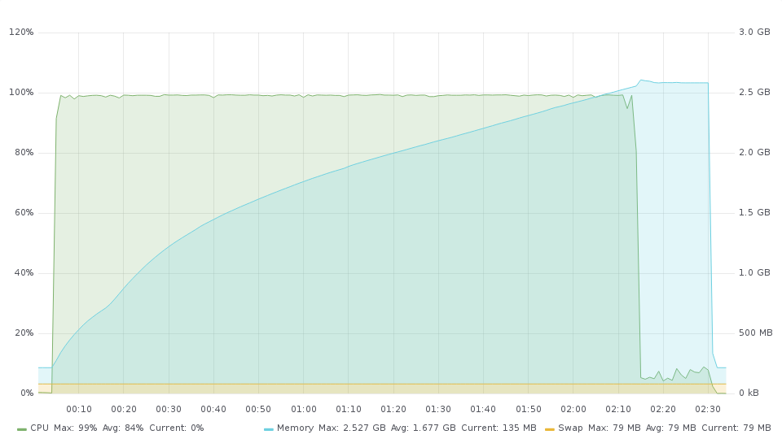
data09 警报3 2019-05-09 16:01:00 -- 2019-05-09 18:35:00 警报持续时间 9240.0s 内存警报次数 0 procs_running警报次数 20 procs_blocked警报次数 0
命令 |  | 平均内存 |  |  |  |  |  |  | 峰值内存 |  |  | 平均SWAP |  |  | 峰值SWAP
 |  | 当日 | 昨日 | 昨日增长 | 昨日偏差 | 七日 | 七日增长 | 七日偏差 | 当日 | 昨日 | 七日 | 当日 | 昨日 | 七日 | 当日 | 昨日 | 七日
1 | /bin/sh -c sh /home/honghao.li/hy_update_device_installed_app/run.sh >> /tmp/hy_update_device_installed_app.log 2>&1 | 1.55G | 1.50G | -0.03 | 198.42% | 1.37G | -0.12 | 7697.09% | 2.28G | 2.28G | 2.68G | 0.00G | 0.00G | 0.01G | 0.00G | 0.00G | 0.42G
2 | (Guess)/usr/bin/python2.6 /usr/bin/salt-minion -d | 0.01G | 0.01G | -0.01 | 2.16% | 0.01G | -0.27 | 19.56% | 0.01G | 0.01G | 0.01G | 0.04G | 0.04G | 0.04G | 0.04G | 0.04G | 0.04G
3 | python /home/rpcdatareport/thrift/hy_device_installed_app_datareport_server.py | 0.01G | 0.01G | 0.34 | 6.49% | 0.00G | -0.09 | 2.93% | 0.01G | 0.01G | 0.01G | 0.00G | 0.00G | 0.01G | 0.00G | 0.00G | 0.01G
4 | /usr/bin/python2.6 /usr/bin/supervisord -c /etc/flamingo/supervisord/supervisord.conf | 0.00G | 0.00G | 0.00 | 0.00% | 0.00G | -0.59 | 7.08% | 0.00G | 0.00G | 0.00G | 0.01G | 0.01G | 0.01G | 0.01G | 0.01G | 0.01G
5 | /home/inspection/Guardians/bin/Guardians | 0.00G | 0.00G | -0.00 | 0.01% | 0.00G | -0.04 | 0.30% | 0.00G | 0.00G | 0.00G | 0.00G | 0.00G | 0.00G | 0.00G | 0.00G | 0.00G
6 | /usr/sbin/sshd | 0.00G | 0.00G | 0.02 | 0.15% | 0.00G | -0.37 | 1.06% | 0.00G | 0.00G | 0.00G | 0.00G | 0.00G | 0.00G | 0.00G | 0.00G | 0.00G

Slide 26
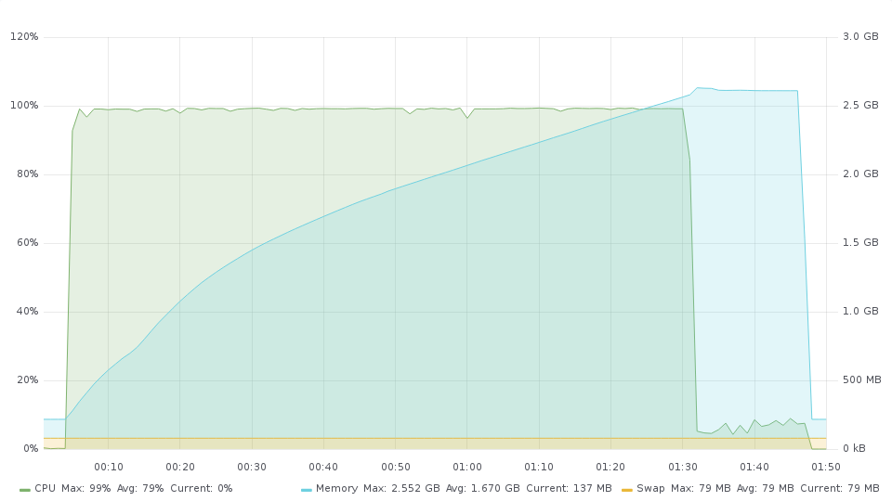
data09 警报4 2019-05-10 16:01:00 -- 2019-05-10 17:51:00 警报持续时间 6600.0s 内存警报次数 0 procs_running警报次数 12 procs_blocked警报次数 0
命令 |  | 平均内存 |  |  |  |  |  |  | 峰值内存 |  |  | 平均SWAP |  |  | 峰值SWAP
 |  | 当日 | 昨日 | 昨日增长 | 昨日偏差 | 七日 | 七日增长 | 七日偏差 | 当日 | 昨日 | 七日 | 当日 | 昨日 | 七日 | 当日 | 昨日 | 七日
1 | /bin/sh -c sh /home/honghao.li/hy_update_device_installed_app/run.sh >> /tmp/hy_update_device_installed_app.log 2>&1 | 1.56G | 1.29G | -0.18 | 1144.52% | 1.35G | -0.14 | 7754.09% | 2.30G | 1.96G | 2.65G | 0.00G | 0.00G | 0.01G | 0.00G | 0.00G | 0.34G
2 | (Guess)/usr/bin/python2.6 /usr/bin/salt-minion -d | 0.01G | 0.01G | -0.02 | 1.67% | 0.01G | -0.12 | 7.68% | 0.01G | 0.01G | 0.01G | 0.04G | 0.04G | 0.04G | 0.04G | 0.04G | 0.04G
3 | python /home/rpcdatareport/thrift/hy_device_installed_app_datareport_server.py | 0.01G | 0.01G | -0.25 | 6.22% | 0.00G | -0.30 | 8.19% | 0.01G | 0.01G | 0.01G | 0.00G | 0.00G | 0.00G | 0.00G | 0.00G | 0.00G
4 | /usr/bin/python2.6 /usr/bin/supervisord -c /etc/flamingo/supervisord/supervisord.conf | 0.00G | 0.00G | 0.00 | 0.00% | 0.00G | -0.59 | 7.05% | 0.00G | 0.00G | 0.00G | 0.01G | 0.01G | 0.01G | 0.01G | 0.01G | 0.01G
5 | /home/inspection/Guardians/bin/Guardians | 0.00G | 0.00G | 0.00 | 0.01% | 0.00G | -0.04 | 0.29% | 0.00G | 0.00G | 0.00G | 0.00G | 0.00G | 0.00G | 0.00G | 0.00G | 0.00G
6 | /usr/sbin/sshd | 0.00G | 0.00G | 0.02 | 0.11% | 0.00G | -0.21 | 0.98% | 0.00G | 0.00G | 0.00G | 0.00G | 0.00G | 0.00G | 0.00G | 0.00G | 0.00G

Slide 27
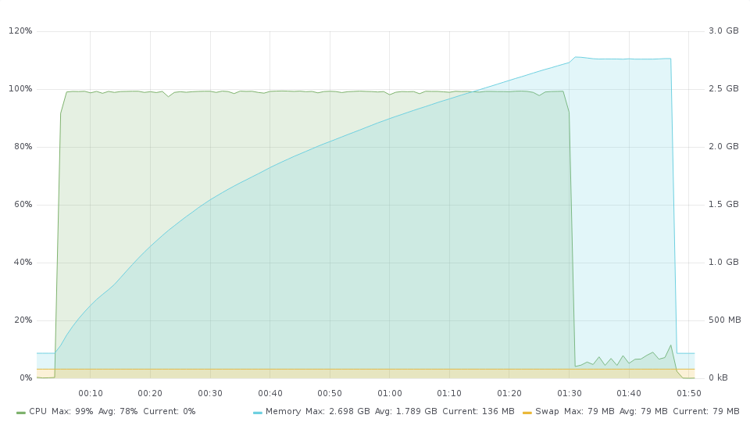
data09 警报5 2019-05-11 16:01:00 -- 2019-05-11 17:52:00 警报持续时间 6660.0s 内存警报次数 0 procs_running警报次数 19 procs_blocked警报次数 0
命令 |  | 平均内存 |  |  |  |  |  |  | 峰值内存 |  |  | 平均SWAP |  |  | 峰值SWAP
 |  | 当日 | 昨日 | 昨日增长 | 昨日偏差 | 七日 | 七日增长 | 七日偏差 | 当日 | 昨日 | 七日 | 当日 | 昨日 | 七日 | 当日 | 昨日 | 七日
1 | /bin/sh -c sh /home/honghao.li/hy_update_device_installed_app/run.sh >> /tmp/hy_update_device_installed_app.log 2>&1 | 1.70G | 1.57G | -0.07 | 508.29% | 1.38G | -0.19 | 8245.89% | 2.44G | 2.30G | 2.68G | 0.00G | 0.00G | 0.00G | 0.00G | 0.00G | 0.33G
2 | (Guess)/usr/bin/python2.6 /usr/bin/salt-minion -d | 0.01G | 0.01G | 0.01 | 2.36% | 0.01G | -0.20 | 21.62% | 0.01G | 0.01G | 0.01G | 0.04G | 0.04G | 0.04G | 0.04G | 0.04G | 0.04G
3 | python /home/rpcdatareport/thrift/hy_device_installed_app_datareport_server.py | 0.01G | 0.01G | -0.00 | 0.12% | 0.00G | -0.31 | 9.40% | 0.01G | 0.01G | 0.01G | 0.00G | 0.00G | 0.01G | 0.00G | 0.00G | 0.01G
4 | /usr/bin/python2.6 /usr/bin/supervisord -c /etc/flamingo/supervisord/supervisord.conf | 0.00G | 0.00G | 0.00 | 0.00% | 0.00G | -0.59 | 7.04% | 0.00G | 0.00G | 0.00G | 0.01G | 0.01G | 0.01G | 0.01G | 0.01G | 0.01G
5 | /home/inspection/Guardians/bin/Guardians | 0.00G | 0.00G | -0.00 | 0.01% | 0.00G | -0.03 | 0.25% | 0.00G | 0.00G | 0.00G | 0.00G | 0.00G | 0.00G | 0.00G | 0.00G | 0.00G
6 | /usr/sbin/sshd | 0.00G | 0.00G | 0.01 | 0.10% | 0.00G | -0.17 | 0.97% | 0.00G | 0.00G | 0.00G | 0.00G | 0.00G | 0.00G | 0.00G | 0.00G | 0.00G

Slide 28

data09 警报6 2019-05-12 16:01:00 -- 2019-05-12 17:50:00 警报持续时间 6540.0s 内存警报次数 0 procs_running警报次数 13 procs_blocked警报次数 0
命令 |  | 平均内存 |  |  |  |  |  |  | 峰值内存 |  |  | 平均SWAP |  |  | 峰值SWAP
 |  | 当日 | 昨日 | 昨日增长 | 昨日偏差 | 七日 | 七日增长 | 七日偏差 | 当日 | 昨日 | 七日 | 当日 | 昨日 | 七日 | 当日 | 昨日 | 七日
1 | /bin/sh -c sh /home/honghao.li/hy_update_device_installed_app/run.sh >> /tmp/hy_update_device_installed_app.log 2>&1 | 1.67G | 1.68G | 0.01 | 181.11% | 0.70G | -0.58 | 8087.66% | 2.39G | 2.44G | 1.04G | 0.00G | 0.00G | 0.00G | 0.00G | 0.00G | 0.00G
2 | (Guess)/usr/bin/python2.6 /usr/bin/salt-minion -d | 0.01G | 0.01G | -0.01 | 2.01% | 0.01G | -0.10 | 6.02% | 0.01G | 0.01G | 0.01G | 0.04G | 0.04G | 0.04G | 0.04G | 0.04G | 0.04G
3 | python /home/rpcdatareport/thrift/hy_device_installed_app_datareport_server.py | 0.01G | 0.01G | 0.00 | 0.11% | 0.01G | 0.25 | 6.15% | 0.01G | 0.01G | 0.01G | 0.00G | 0.00G | 0.00G | 0.00G | 0.00G | 0.00G
4 | /usr/bin/python2.6 /usr/bin/supervisord -c /etc/flamingo/supervisord/supervisord.conf | 0.00G | 0.00G | 0.00 | 0.00% | 0.00G | -0.59 | 7.02% | 0.00G | 0.00G | 0.00G | 0.01G | 0.01G | 0.01G | 0.01G | 0.01G | 0.01G
5 | /home/inspection/Guardians/bin/Guardians | 0.00G | 0.00G | -0.00 | 0.01% | 0.00G | -0.02 | 0.13% | 0.00G | 0.00G | 0.00G | 0.00G | 0.00G | 0.00G | 0.00G | 0.00G | 0.00G
6 | /usr/sbin/sshd | 0.00G | 0.00G | -0.00 | 0.03% | 0.00G | 0.15 | 0.35% | 0.00G | 0.00G | 0.00G | 0.00G | 0.00G | 0.00G | 0.00G | 0.00G | 0.00G

Slide 29
data31文字概况
CPU核心1
Memory 2.95G
Swap 0.50G
内存使用概况
内存使用率大于80%的时间占比为89.7% 总时间为9037分钟 进入警戒区间21次 内存使用率大于90%的时间占比为57.4% 总时间为5787分钟 触发报警75次
机器负荷概况
平均运行进程数量大于0.5的时间占比为9.0% 总时间为912分钟 进入警戒区间118次 平均运行进程数量大于1的时间占比为5.8% 总时间为584分钟 进入警戒区间178次 平均阻塞进程数量大于0.25的时间占比为0.0% 总时间为0分钟 进入警戒区间1次 平均阻塞进程数量大于0.5的时间占比为0.0% 总时间为0分钟 进入警戒区间0次

Slide 30
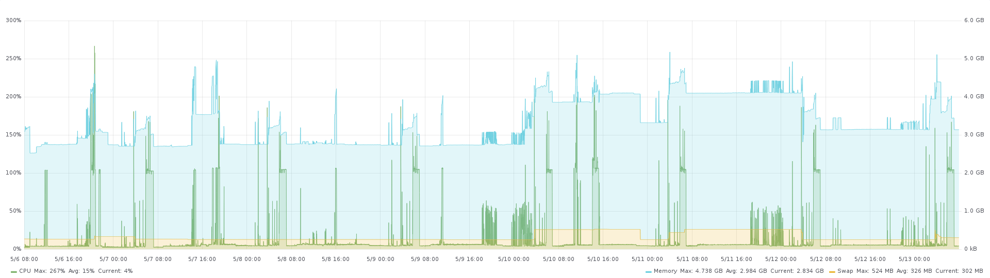
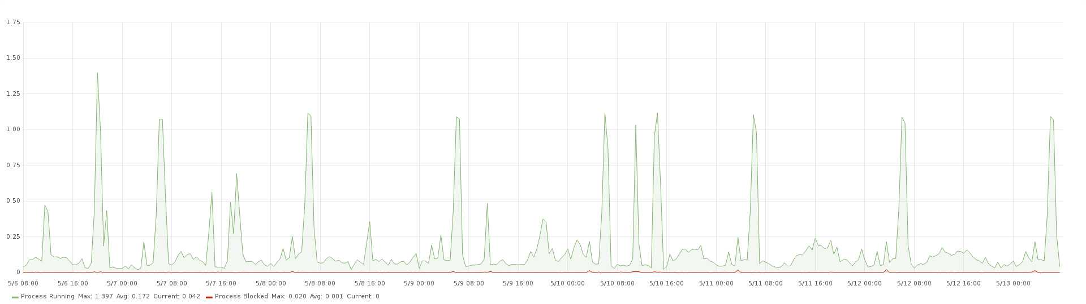
data31
Memory、Swap
data31
Procs_Running、Procs_Blocked

Slide 31
data31
Warning
data31
Error
内存使用概况
内存使用率大于80%的时间占比为89.7% 总时间为9037分钟 进入警戒区间21次 内存使用率大于90%的时间占比为57.4% 总时间为5787分钟 触发报警75次
机器负荷概况
平均运行进程数量大于0.5的时间占比为9.0% 总时间为912分钟 进入警戒区间118次 平均运行进程数量大于1的时间占比为5.8% 总时间为584分钟 进入警戒区间178次 平均阻塞进程数量大于0.25的时间占比为0.0% 总时间为0分钟 进入警戒区间1次 平均阻塞进程数量大于0.5的时间占比为0.0% 总时间为0分钟 进入警戒区间0次

Slide 32
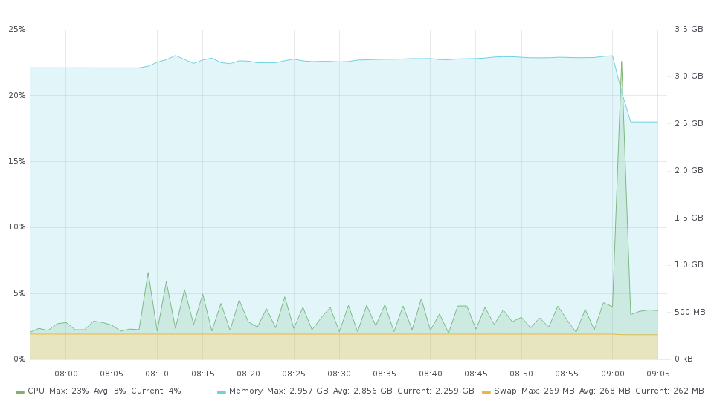
data31 警报0 2019-05-05 23:56:00 -- 2019-05-06 01:06:00 警报持续时间 4200.0s 内存警报次数 1 procs_running警报次数 0 procs_blocked警报次数 0
命令 |  | 平均内存 |  |  |  |  |  |  | 峰值内存 |  |  | 平均SWAP |  |  | 峰值SWAP
 |  | 当日 | 昨日 | 昨日增长 | 昨日偏差 | 七日 | 七日增长 | 七日偏差 | 当日 | 昨日 | 七日 | 当日 | 昨日 | 七日 | 当日 | 昨日 | 七日
1 | (Guess)/bin/sh /usr/local/mysql/bin/mysqld_safe --datadir=/data/database/mysql --pid-file=/data/database/mysql/pdatbiz31.rmz.flamingo-inc.com.pid | 1.30G | 1.30G | -0.00 | 0.04% | 1.30G | -0.00 | 0.04% | 1.30G | 1.30G | 1.30G | 0.00G | 0.00G | 0.00G | 0.00G | 0.00G | 0.00G
2 | /bin/sh -c sh /data/projects/hyinsight/script/hyinsight/RPCService/routines/run_preference_type_weight.sh >> /tmp/HYInsight/run_preference_type_weight.log 2>&1 | 0.61G |  |  |  | 0.76G | 0.24 | 740.10% | 0.68G |  | 0.76G | 0.01G |  | 0.00G | 0.01G |  | 0.00G
3 | /usr/bin/python2.6 /usr/bin/supervisord -c /etc/flamingo/supervisord/supervisord.conf | 0.04G | 0.04G | 0.00 | 0.00% | 0.04G | -0.00 | 0.05% | 0.04G | 0.04G | 0.04G | 0.00G | 0.00G | 0.00G | 0.00G | 0.00G | 0.00G
4 | /home/virtualenvs/hyinsight/bin/python /data/projects/hyinsight/script/hyinsight/RPCService/HYUpdateDataServer.py | 0.03G | 0.03G | 0.00 | 0.00% | 0.03G | 0.00 | 0.00% | 0.03G | 0.03G | 0.03G | 0.01G | 0.01G | 0.01G | 0.01G | 0.01G | 0.01G
5 | /home/virtualenvs/hyinsight/bin/python /data/projects/hyinsight/script/hyinsight/RPCService/HYRelationUidInfoServer.py | 0.03G | 0.03G | 0.00 | 0.00% | 0.03G | 0.00 | 0.00% | 0.03G | 0.03G | 0.03G | 0.00G | 0.00G | 0.00G | 0.00G | 0.00G | 0.00G
6 | /home/virtualenvs/hyinsight_test/bin/python /data/projects/hyinsight_test/script/trunk/hyinsight/LLRPCService/HYLLUserRelationInfoServer.py | 0.03G | 0.03G | 0.00 | 0.00% | 0.03G | -0.00 | 0.01% | 0.03G | 0.03G | 0.03G | 0.00G | 0.00G | 0.00G | 0.00G | 0.00G | 0.00G
7 | (Guess)/usr/bin/python2.6 /usr/bin/salt-minion -d | 0.01G | 0.01G | -0.00 | 0.06% | 0.01G | -0.01 | 0.39% | 0.01G | 0.01G | 0.01G | 0.04G | 0.04G | 0.04G | 0.04G | 0.04G | 0.04G
8 | /home/virtualenvs/hyinsight_test/bin/python /data/projects/hyinsight_test/script/trunk/hyinsight/LLRPCService/HYLLUserAnalysisServer.py | 0.01G | 0.01G | 0.00 | 0.00% | 0.01G | -0.00 | 0.01% | 0.01G | 0.01G | 0.01G | 0.01G | 0.01G | 0.01G | 0.01G | 0.01G | 0.01G
9 | /home/virtualenvs/hyinsight_test/bin/python /data/projects/hyinsight_test/script/trunk/hyinsight/RPCService/HYUserPayRadarInfoServer.py | 0.01G | 0.01G | 0.00 | 0.00% | 0.01G | 0.00 | 0.00% | 0.01G | 0.01G | 0.01G | 0.02G | 0.02G | 0.02G | 0.02G | 0.02G | 0.02G
10 | /home/virtualenvs/hyinsight_test/bin/python /data/projects/hyinsight_test/script/trunk/hyinsight/RPCService/HYAutoAllocateServer.py | 0.00G | 0.00G | 0.00 | 0.00% | 0.00G | 0.00 | 0.00% | 0.00G | 0.00G | 0.00G | 0.01G | 0.01G | 0.01G | 0.01G | 0.01G | 0.01G
11 | /home/virtualenvs/hyinsight_test/bin/python /data/projects/hyinsight_test/script/trunk/hyinsight/RPCService/HYUpdateDataServer.py | 0.00G | 0.00G | 0.00 | 0.00% | 0.00G | 0.00 | 0.00% | 0.00G | 0.00G | 0.00G | 0.01G | 0.01G | 0.01G | 0.01G | 0.01G | 0.01G

Slide 33
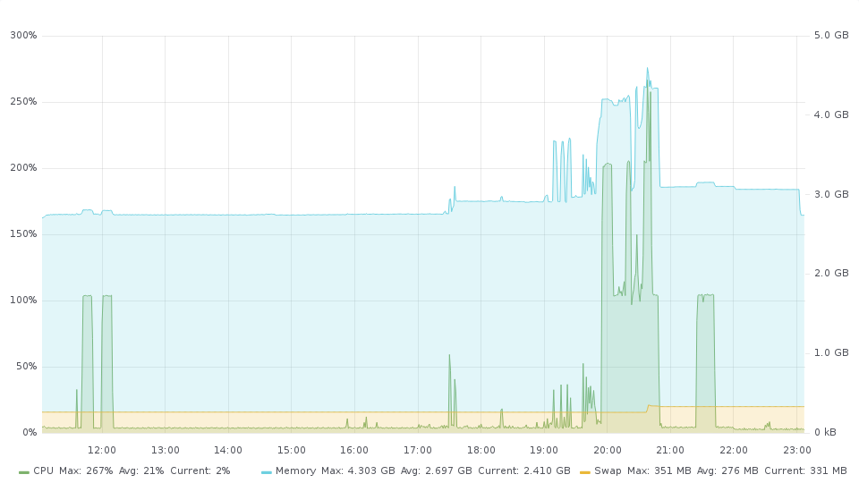
data31 警报1 2019-05-06 03:03:00 -- 2019-05-06 15:08:00 警报持续时间 43500.0s 内存警报次数 9 procs_running警报次数 15 procs_blocked警报次数 0
命令 |  | 平均内存 |  |  |  |  |  |  | 峰值内存 |  |  | 平均SWAP |  |  | 峰值SWAP
 |  | 当日 | 昨日 | 昨日增长 | 昨日偏差 | 七日 | 七日增长 | 七日偏差 | 当日 | 昨日 | 七日 | 当日 | 昨日 | 七日 | 当日 | 昨日 | 七日
1 | (Guess)/bin/sh /usr/local/mysql/bin/mysqld_safe --datadir=/data/database/mysql --pid-file=/data/database/mysql/pdatbiz31.rmz.flamingo-inc.com.pid | 1.30G | 1.30G | -0.00 | 0.04% | 1.30G | -0.00 | 0.04% | 1.30G | 1.30G | 1.30G | 0.00G | 0.00G | 0.00G | 0.00G | 0.00G | 0.00G
2 | python llPayMonitor.py | 1.07G |  |  |  |  |  |  | 1.29G |  |  | 0.00G |  |  | 0.01G
3 | python calcWarnDiscountsTypes.py | 0.06G | 0.06G | -0.03 | 213.04% |  |  |  | 0.06G | 0.06G |  | 0.00G | 0.00G |  | 0.00G | 0.00G
4 | /usr/local/redis/bin/redis-server *:6379 | 0.06G | 0.00G | -0.92 | 450.86% | 0.00G | -0.92 | 450.86% | 0.14G | 0.00G | 0.00G | 0.02G | 0.00G | 0.00G | 0.08G | 0.00G | 0.00G
5 | /bin/sh -c sh /data/projects/hyinsight/script/hyinsight/routines/LLDiscountMonitor/runLLDiscountWarnMonitor.sh >> /tmp/HYInsight/LLDiscountWarnMonitor.log 2>&1 | 0.04G |  |  |  | 0.04G | -0.00 | 122.94% | 0.04G |  | 0.04G | 0.00G |  | 0.00G | 0.00G |  | 0.00G
6 | (Guess)/usr/bin/python2.6 /usr/bin/salt-minion -d | 0.01G | 0.01G | -0.00 | 0.16% | 0.01G | -0.01 | 0.48% | 0.01G | 0.01G | 0.01G | 0.04G | 0.04G | 0.04G | 0.04G | 0.04G | 0.04G
7 | /home/virtualenvs/hyinsight_test/bin/python /data/projects/hyinsight_test/script/trunk/hyinsight/LLRPCService/HYLLUserAnalysisServer.py | 0.01G | 0.01G | -0.00 | 0.01% | 0.01G | -0.00 | 0.01% | 0.01G | 0.01G | 0.01G | 0.01G | 0.01G | 0.01G | 0.01G | 0.01G | 0.01G
8 | /home/virtualenvs/hyinsight_test/bin/python /data/projects/hyinsight_test/script/trunk/hyinsight/RPCService/HYUserPayRadarInfoServer.py | 0.01G | 0.01G | -0.01 | 0.43% | 0.01G | -0.01 | 0.43% | 0.01G | 0.01G | 0.01G | 0.02G | 0.02G | 0.02G | 0.02G | 0.02G | 0.02G
9 | /home/virtualenvs/hyinsight_test/bin/python /data/projects/hyinsight_test/script/trunk/hyinsight/RPCService/HYAutoAllocateServer.py | 0.00G | 0.00G | 0.00 | 0.00% | 0.00G | 0.00 | 0.00% | 0.00G | 0.00G | 0.00G | 0.01G | 0.01G | 0.01G | 0.01G | 0.01G | 0.01G
10 | /home/virtualenvs/hyinsight_test/bin/python /data/projects/hyinsight_test/script/trunk/hyinsight/RPCService/HYUpdateDataServer.py | 0.00G | 0.00G | 0.00 | 0.00% | 0.00G | 0.00 | 0.00% | 0.00G | 0.00G | 0.00G | 0.01G | 0.01G | 0.01G | 0.01G | 0.01G | 0.01G
11 | /bin/sh -c sh /data/projects/hyinsight/script/hyinsight/RPCService/routines/run_preference_type_weight.sh >> /tmp/HYInsight/run_preference_type_weight.log 2>&1 |  |  |  |  | 0.76G |  |  |  |  | 0.76G |  |  | 0.00G |  |  | 0.00G

Slide 34
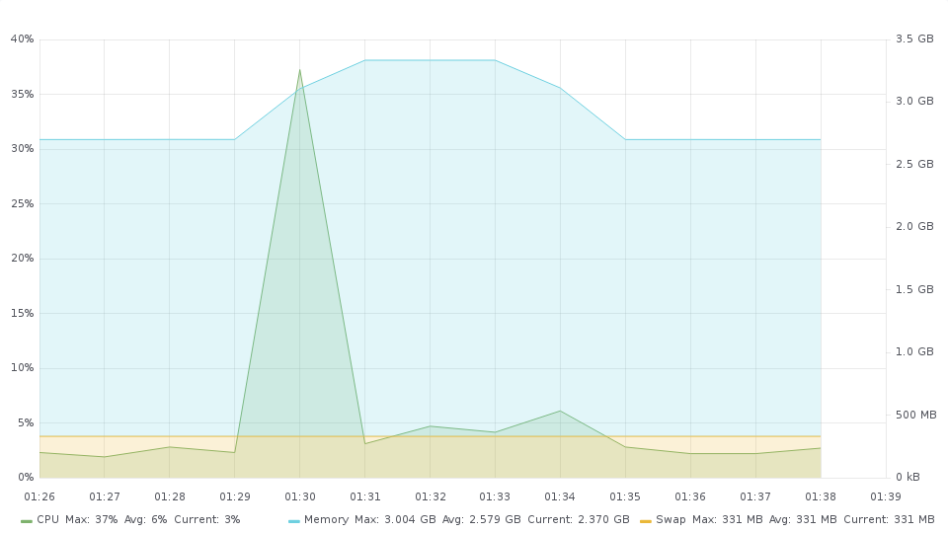
data31 警报2 2019-05-06 17:26:00 -- 2019-05-06 17:39:00 警报持续时间 780.0s 内存警报次数 1 procs_running警报次数 0 procs_blocked警报次数 0
命令 |  | 平均内存 |  |  |  |  |  |  | 峰值内存 |  |  | 平均SWAP |  |  | 峰值SWAP
 |  | 当日 | 昨日 | 昨日增长 | 昨日偏差 | 七日 | 七日增长 | 七日偏差 | 当日 | 昨日 | 七日 | 当日 | 昨日 | 七日 | 当日 | 昨日 | 七日
1 | (Guess)/bin/sh /usr/local/mysql/bin/mysqld_safe --datadir=/data/database/mysql --pid-file=/data/database/mysql/pdatbiz31.rmz.flamingo-inc.com.pid | 1.30G | 1.30G | 0.00 | 0.00% | 1.30G | -0.00 | 0.04% | 1.30G | 1.30G | 1.30G | 0.00G | 0.00G | 0.00G | 0.00G | 0.00G | 0.00G
2 | /bin/sh -c sh /data/projects/hyinsight/script/hyinsight/routines/GPUserGameInfo/runGPUserGameInfo.sh >> /tmp/HYInsight/hyinsight_gpUserGameInfo.log 2>&1 | 0.58G | 0.57G | -0.02 | 49.24% | 0.03G | -0.96 | 1885.19% | 0.61G | 0.58G | 0.03G | 0.00G | 0.00G | 0.00G | 0.00G | 0.00G | 0.00G
3 | /usr/local/redis/bin/redis-server *:6379 | 0.09G | 0.00G | -0.95 | 296.33% | 0.00G | -0.95 | 296.33% | 0.09G | 0.00G | 0.00G | 0.07G | 0.00G | 0.00G | 0.07G | 0.00G | 0.00G
4 | /usr/bin/python2.6 /usr/bin/supervisord -c /etc/flamingo/supervisord/supervisord.conf | 0.04G | 0.04G | 0.00 | 0.18% | 0.04G | 0.00 | 0.16% | 0.04G | 0.04G | 0.04G | 0.00G | 0.00G | 0.00G | 0.00G | 0.00G | 0.00G
5 | /home/virtualenvs/hyinsight/bin/python /data/projects/hyinsight/script/hyinsight/RPCService/HYUpdateDataServer.py | 0.03G | 0.03G | 0.00 | 0.00% | 0.03G | 0.00 | 0.00% | 0.03G | 0.03G | 0.03G | 0.01G | 0.01G | 0.01G | 0.01G | 0.01G | 0.01G
6 | /home/virtualenvs/hyinsight/bin/python /data/projects/hyinsight/script/hyinsight/RPCService/HYRelationUidInfoServer.py | 0.03G | 0.03G | 0.00 | 0.00% | 0.03G | 0.00 | 0.00% | 0.03G | 0.03G | 0.03G | 0.00G | 0.00G | 0.00G | 0.00G | 0.00G | 0.00G
7 | (Guess)/usr/bin/python2.6 /usr/bin/salt-minion -d | 0.01G | 0.01G | -0.00 | 0.16% | 0.01G | -0.01 | 0.48% | 0.01G | 0.01G | 0.01G | 0.04G | 0.04G | 0.04G | 0.04G | 0.04G | 0.04G
8 | /home/virtualenvs/hyinsight_test/bin/python /data/projects/hyinsight_test/script/trunk/hyinsight/LLRPCService/HYLLUserAnalysisServer.py | 0.01G | 0.01G | -0.00 | 0.01% | 0.01G | -0.00 | 0.01% | 0.01G | 0.01G | 0.01G | 0.01G | 0.01G | 0.01G | 0.01G | 0.01G | 0.01G
9 | /home/virtualenvs/hyinsight_test/bin/python /data/projects/hyinsight_test/script/trunk/hyinsight/RPCService/HYUserPayRadarInfoServer.py | 0.01G | 0.01G | -0.02 | 0.43% | 0.01G | -0.02 | 0.43% | 0.01G | 0.01G | 0.01G | 0.02G | 0.02G | 0.02G | 0.02G | 0.02G | 0.02G
10 | /home/virtualenvs/hyinsight_test/bin/python /data/projects/hyinsight_test/script/trunk/hyinsight/RPCService/HYAutoAllocateServer.py | 0.00G | 0.00G | 0.00 | 0.00% | 0.00G | 0.00 | 0.00% | 0.00G | 0.00G | 0.00G | 0.01G | 0.01G | 0.01G | 0.01G | 0.01G | 0.01G
11 | /home/virtualenvs/hyinsight_test/bin/python /data/projects/hyinsight_test/script/trunk/hyinsight/RPCService/HYUpdateDataServer.py | 0.00G | 0.00G | 0.00 | 0.00% | 0.00G | 0.00 | 0.00% | 0.00G | 0.00G | 0.00G | 0.01G | 0.01G | 0.01G | 0.01G | 0.01G | 0.01G
12 | /bin/sh -c sh /data/projects/hyinsight/script/hyinsight/RPCService/routines/run_preference_type_weight.sh >> /tmp/HYInsight/run_preference_type_weight.log 2>&1 |  |  |  |  | 0.76G |  |  |  |  | 0.76G |  |  | 0.00G |  |  | 0.00G

Slide 35
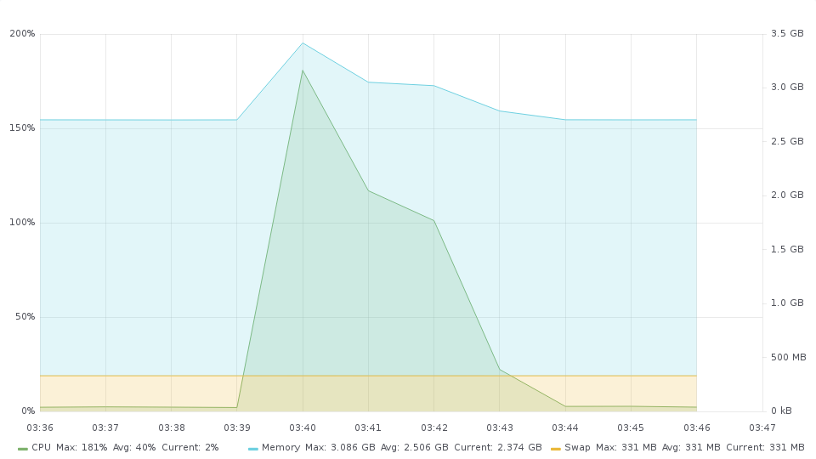
data31 警报3 2019-05-06 19:36:00 -- 2019-05-06 19:47:00 警报持续时间 660.0s 内存警报次数 1 procs_running警报次数 1 procs_blocked警报次数 0
命令 |  | 平均内存 |  |  |  |  |  |  | 峰值内存 |  |  | 平均SWAP |  |  | 峰值SWAP
 |  | 当日 | 昨日 | 昨日增长 | 昨日偏差 | 七日 | 七日增长 | 七日偏差 | 当日 | 昨日 | 七日 | 当日 | 昨日 | 七日 | 当日 | 昨日 | 七日
1 | (Guess)/bin/sh /usr/local/mysql/bin/mysqld_safe --datadir=/data/database/mysql --pid-file=/data/database/mysql/pdatbiz31.rmz.flamingo-inc.com.pid | 1.30G | 1.30G | 0.00 | 0.00% | 1.30G | -0.00 | 0.04% | 1.30G | 1.30G | 1.30G | 0.00G | 0.00G | 0.00G | 0.00G | 0.00G | 0.00G
2 | /bin/sh -c sh /data/projects/hyinsight/script/hyinsight/RPCService/routines/game_type_run.sh >> /tmp/HYInsight/game_type_run.log 2>&1 | 0.53G | 0.24G | -0.54 | 397.03% | 0.26G | -0.51 | 357.87% | 0.61G | 0.38G | 0.38G | 0.00G | 0.00G | 0.00G | 0.00G | 0.00G | 0.00G
3 | /bin/sh -c sh /data/projects/hyinsight/script/hyinsight/routines/LLLabel/runCalcLLGameTypeLabel.sh >> /tmp/HYInsight/run_LL_game_type_label.log 2>&1 | 0.29G | 0.24G | -0.17 | 164.76% | 0.30G | 0.05 | 58.20% | 0.31G | 0.25G | 0.37G | 0.00G | 0.00G | 0.00G | 0.00G | 0.00G | 0.00G
4 | /usr/local/redis/bin/redis-server *:6379 | 0.09G | 0.00G | -0.95 | 297.66% | 0.00G | -0.95 | 297.66% | 0.09G | 0.00G | 0.00G | 0.07G | 0.00G | 0.00G | 0.07G | 0.00G | 0.00G
5 | /usr/bin/python2.6 /usr/bin/supervisord -c /etc/flamingo/supervisord/supervisord.conf | 0.04G | 0.04G | 0.00 | 0.18% | 0.04G | 0.00 | 0.16% | 0.04G | 0.04G | 0.04G | 0.00G | 0.00G | 0.00G | 0.00G | 0.00G | 0.00G
6 | /home/virtualenvs/hyinsight/bin/python /data/projects/hyinsight/script/hyinsight/RPCService/HYUpdateDataServer.py | 0.03G | 0.03G | 0.00 | 0.00% | 0.03G | 0.00 | 0.00% | 0.03G | 0.03G | 0.03G | 0.01G | 0.01G | 0.01G | 0.01G | 0.01G | 0.01G
7 | (Guess)/usr/bin/python2.6 /usr/bin/salt-minion -d | 0.01G | 0.01G | -0.00 | 0.16% | 0.01G | -0.01 | 0.48% | 0.01G | 0.01G | 0.01G | 0.04G | 0.04G | 0.04G | 0.04G | 0.04G | 0.04G
8 | /home/virtualenvs/hyinsight_test/bin/python /data/projects/hyinsight_test/script/trunk/hyinsight/LLRPCService/HYLLUserAnalysisServer.py | 0.01G | 0.01G | -0.00 | 0.01% | 0.01G | -0.00 | 0.01% | 0.01G | 0.01G | 0.01G | 0.01G | 0.01G | 0.01G | 0.01G | 0.01G | 0.01G
9 | /home/virtualenvs/hyinsight_test/bin/python /data/projects/hyinsight_test/script/trunk/hyinsight/RPCService/HYUserPayRadarInfoServer.py | 0.01G | 0.01G | -0.02 | 0.43% | 0.01G | -0.02 | 0.43% | 0.01G | 0.01G | 0.01G | 0.02G | 0.02G | 0.02G | 0.02G | 0.02G | 0.02G
10 | /home/virtualenvs/hyinsight_test/bin/python /data/projects/hyinsight_test/script/trunk/hyinsight/RPCService/HYAutoAllocateServer.py | 0.00G | 0.00G | 0.00 | 0.00% | 0.00G | 0.00 | 0.00% | 0.00G | 0.00G | 0.00G | 0.01G | 0.01G | 0.01G | 0.01G | 0.01G | 0.01G
11 | /home/virtualenvs/hyinsight_test/bin/python /data/projects/hyinsight_test/script/trunk/hyinsight/RPCService/HYUpdateDataServer.py | 0.00G | 0.00G | 0.00 | 0.00% | 0.00G | 0.00 | 0.00% | 0.00G | 0.00G | 0.00G | 0.01G | 0.01G | 0.01G | 0.01G | 0.01G | 0.01G
12 | /bin/sh -c sh /data/projects/hyinsight/script/hyinsight/RPCService/routines/run_preference_type_weight.sh >> /tmp/HYInsight/run_preference_type_weight.log 2>&1 |  | 0.52G |  |  |  |  |  |  | 0.52G |  |  | 0.00G |  |  | 0.00G

Slide 36
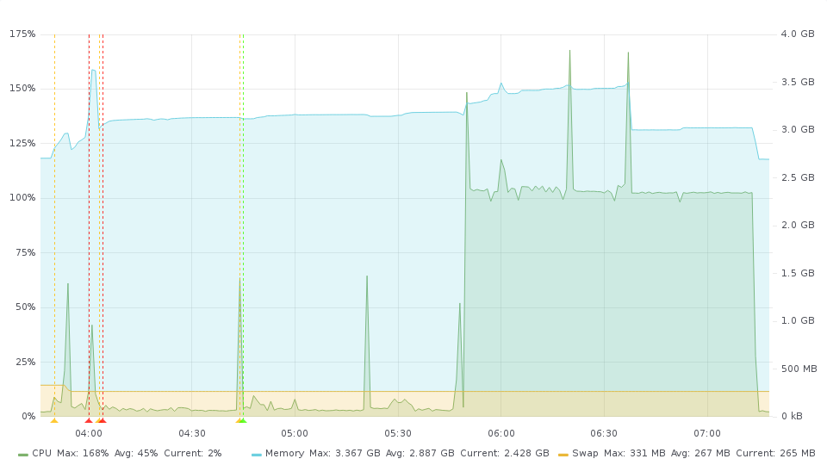
data31 警报4 2019-05-06 19:46:00 -- 2019-05-06 23:19:00 警报持续时间 12780.0s 内存警报次数 2 procs_running警报次数 24 procs_blocked警报次数 0
命令 |  | 平均内存 |  |  |  |  |  |  | 峰值内存 |  |  | 平均SWAP |  |  | 峰值SWAP
 |  | 当日 | 昨日 | 昨日增长 | 昨日偏差 | 七日 | 七日增长 | 七日偏差 | 当日 | 昨日 | 七日 | 当日 | 昨日 | 七日 | 当日 | 昨日 | 七日
1 | (Guess)/bin/sh /usr/local/mysql/bin/mysqld_safe --datadir=/data/database/mysql --pid-file=/data/database/mysql/pdatbiz31.rmz.flamingo-inc.com.pid | 1.30G | 1.30G | 0.00 | 0.00% | 1.30G | -0.00 | 0.04% | 1.30G | 1.30G | 1.30G | 0.00G | 0.00G | 0.00G | 0.00G | 0.00G | 0.00G
2 | /bin/sh -c sh /data/projects/hyinsight/script/hyinsight/RPCService/routines/get_pay_label.sh >> /tmp/HYInsight/get_pay_label.log 2>&1 | 0.42G | 0.43G | 0.01 | 168.94% | 0.42G | 0.00 | 129.35% | 0.64G | 0.57G | 0.54G | 0.00G | 0.00G | 0.00G | 0.00G | 0.00G | 0.00G
3 | /bin/sh -c sh /data/projects/hyinsight/script/hyinsight/routines/LLUUIDMonitor/runLLUUIDMonitor.sh >> /tmp/HYInsight/run_LL_uuid_monitor.log 2>&1 | 0.28G | 0.32G | 0.14 | 147.19% | 0.29G | 0.02 | 67.02% | 0.43G | 0.41G | 0.39G | 0.00G | 0.00G | 0.00G | 0.00G | 0.00G | 0.00G
4 | /bin/sh -c sh /data/projects/hyinsight_test/script/trunk/hyinsight/routines/LLUUIDMonitor/runLLUUIDMonitor.sh >> /tmp/HYInsight/test/run_LL_uuid_monitor_test.log 2>&1 | 0.28G | 0.30G | 0.06 | 61.33% | 0.32G | 0.16 | 99.87% | 0.41G | 0.41G | 0.39G | 0.00G | 0.00G | 0.00G | 0.00G | 0.00G | 0.00G
5 | /bin/sh -c sh /data/projects/hyinsight/script/hyinsight/RPCService/routines/run_activity_label.sh >> /tmp/HYInsight/run_activity_label.log 2>&1 | 0.27G | 0.27G | -0.00 | 44.01% | 0.26G | -0.04 | 1163.06% | 0.70G | 0.34G | 0.31G | 0.00G | 0.00G | 0.00G | 0.00G | 0.00G | 0.00G
6 | /usr/local/redis/bin/redis-server *:6379 | 0.14G | 0.00G | -0.97 | 476.84% | 0.00G | -0.97 | 476.84% | 0.15G | 0.00G | 0.00G | 0.01G | 0.00G | 0.00G | 0.07G | 0.00G | 0.00G
7 | /bin/sh -c sh /data/projects/hyinsight_test/script/trunk/hyinsight/routines/LLLabel/runCalcLLPayLabel.sh >> /tmp/HYInsight/test/get_LL_pay_label.log 2>&1 | 0.13G | 0.14G | 0.08 | 12.48% | 0.20G | 0.46 | 13.27% | 0.37G | 0.40G | 0.67G | 0.00G | 0.00G | 0.00G | 0.00G | 0.00G | 0.00G
8 | (Guess)/usr/bin/python2.6 /usr/bin/salt-minion -d | 0.01G | 0.01G | -0.09 | 49.94% | 0.01G | -0.10 | 49.94% | 0.01G | 0.01G | 0.01G | 0.04G | 0.02G | 0.02G | 0.04G | 0.02G | 0.02G
9 | /home/virtualenvs/hyinsight_test/bin/python /data/projects/hyinsight_test/script/trunk/hyinsight/LLRPCService/HYLLUserAnalysisServer.py | 0.01G | 0.01G | -0.00 | 0.01% | 0.01G | -0.00 | 0.01% | 0.01G | 0.01G | 0.01G | 0.01G | 0.01G | 0.01G | 0.01G | 0.01G | 0.01G
10 | /home/virtualenvs/hyinsight_test/bin/python /data/projects/hyinsight_test/script/trunk/hyinsight/RPCService/HYUserPayRadarInfoServer.py | 0.01G | 0.01G | -0.02 | 0.43% | 0.01G | -0.02 | 0.43% | 0.01G | 0.01G | 0.01G | 0.02G | 0.02G | 0.02G | 0.02G | 0.02G | 0.02G
11 | /home/virtualenvs/hyinsight_test/bin/python /data/projects/hyinsight_test/script/trunk/hyinsight/RPCService/HYAutoAllocateServer.py | 0.00G | 0.00G | 0.00 | 0.00% | 0.00G | 0.00 | 0.00% | 0.00G | 0.00G | 0.00G | 0.01G | 0.01G | 0.01G | 0.01G | 0.01G | 0.01G
12 | /home/virtualenvs/hyinsight_test/bin/python /data/projects/hyinsight_test/script/trunk/hyinsight/RPCService/HYUpdateDataServer.py | 0.00G | 0.00G | 0.00 | 0.00% | 0.00G | 0.00 | 0.00% | 0.00G | 0.00G | 0.00G | 0.01G | 0.01G | 0.01G | 0.01G | 0.01G | 0.01G
13 | /bin/sh -c sh /data/projects/hyinsight/script/hyinsight/RPCService/routines/run_preference_type_weight.sh >> /tmp/HYInsight/run_preference_type_weight.log 2>&1 |  | 0.52G |  |  |  |  |  |  | 0.54G |  |  | 0.01G |  |  | 0.02G

Slide 37
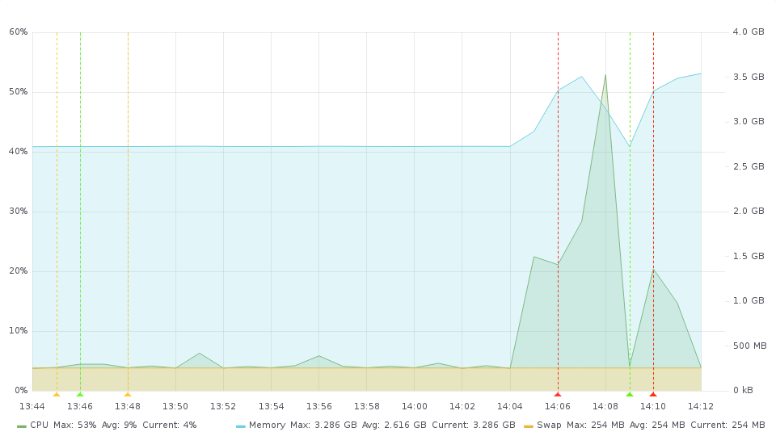
data31 警报5 2019-05-07 05:44:00 -- 2019-05-07 06:13:00 警报持续时间 1740.0s 内存警报次数 1 procs_running警报次数 0 procs_blocked警报次数 0
命令 |  | 平均内存 |  |  |  |  |  |  | 峰值内存 |  |  | 平均SWAP |  |  | 峰值SWAP
 |  | 当日 | 昨日 | 昨日增长 | 昨日偏差 | 七日 | 七日增长 | 七日偏差 | 当日 | 昨日 | 七日 | 当日 | 昨日 | 七日 | 当日 | 昨日 | 七日
1 | (Guess)/bin/sh /usr/local/mysql/bin/mysqld_safe --datadir=/data/database/mysql --pid-file=/data/database/mysql/pdatbiz31.rmz.flamingo-inc.com.pid | 1.30G | 1.30G | 0.00 | 0.00% | 1.30G | -0.00 | 0.04% | 1.30G | 1.30G | 1.30G | 0.00G | 0.00G | 0.00G | 0.00G | 0.00G | 0.00G
2 | python llPayMonitor.py | 0.77G |  |  |  |  |  |  | 0.91G |  |  | 0.00G |  |  | 0.00G
3 | /usr/local/redis/bin/redis-server *:6379 | 0.15G | 0.00G | -0.97 | 476.95% | 0.00G | -0.97 | 476.95% | 0.15G | 0.00G | 0.00G | 0.01G | 0.00G | 0.00G | 0.01G | 0.00G | 0.00G
4 | /usr/bin/python2.6 /usr/bin/supervisord -c /etc/flamingo/supervisord/supervisord.conf | 0.04G | 0.04G | 0.00 | 0.14% | 0.04G | 0.00 | 0.12% | 0.04G | 0.04G | 0.04G | 0.00G | 0.00G | 0.00G | 0.00G | 0.00G | 0.00G
5 | /home/virtualenvs/hyinsight/bin/python /data/projects/hyinsight/script/hyinsight/RPCService/HYUpdateDataServer.py | 0.03G | 0.03G | 0.00 | 0.00% | 0.03G | 0.00 | 0.00% | 0.03G | 0.03G | 0.03G | 0.01G | 0.01G | 0.01G | 0.01G | 0.01G | 0.01G
6 | /home/virtualenvs/hyinsight/bin/python /data/projects/hyinsight/script/hyinsight/RPCService/HYRelationUidInfoServer.py | 0.03G | 0.03G | 0.00 | 0.00% | 0.03G | 0.00 | 0.00% | 0.03G | 0.03G | 0.03G | 0.00G | 0.00G | 0.00G | 0.00G | 0.00G | 0.00G
7 | /home/virtualenvs/hyinsight_test/bin/python /data/projects/hyinsight_test/script/trunk/hyinsight/LLRPCService/HYLLUserRelationInfoServer.py | 0.02G | 0.03G | 0.08 | 6.62% | 0.03G | 0.08 | 6.61% | 0.02G | 0.03G | 0.03G | 0.00G | 0.00G | 0.00G | 0.00G | 0.00G | 0.00G
8 | (Guess)/usr/bin/python2.6 /usr/bin/salt-minion -d | 0.01G | 0.01G | -0.00 | 0.10% | 0.01G | -0.01 | 0.40% | 0.01G | 0.01G | 0.01G | 0.04G | 0.04G | 0.04G | 0.04G | 0.04G | 0.04G
9 | /home/virtualenvs/hyinsight_test/bin/python /data/projects/hyinsight_test/script/trunk/hyinsight/LLRPCService/HYLLUserAnalysisServer.py | 0.01G | 0.01G | -0.00 | 0.03% | 0.01G | -0.00 | 0.03% | 0.01G | 0.01G | 0.01G | 0.01G | 0.01G | 0.01G | 0.01G | 0.01G | 0.01G
10 | /home/virtualenvs/hyinsight_test/bin/python /data/projects/hyinsight_test/script/trunk/hyinsight/RPCService/HYUserPayRadarInfoServer.py | 0.01G | 0.01G | -0.02 | 0.43% | 0.01G | -0.02 | 0.43% | 0.01G | 0.01G | 0.01G | 0.02G | 0.02G | 0.02G | 0.02G | 0.02G | 0.02G
11 | /home/virtualenvs/hyinsight_test/bin/python /data/projects/hyinsight_test/script/trunk/hyinsight/RPCService/HYAutoAllocateServer.py | 0.00G | 0.00G | 0.00 | 0.00% | 0.00G | 0.00 | 0.00% | 0.00G | 0.00G | 0.00G | 0.01G | 0.01G | 0.01G | 0.01G | 0.01G | 0.01G
12 | /home/virtualenvs/hyinsight_test/bin/python /data/projects/hyinsight_test/script/trunk/hyinsight/RPCService/HYUpdateDataServer.py | 0.00G | 0.00G | 0.00 | 0.00% | 0.00G | 0.00 | 0.00% | 0.00G | 0.00G | 0.00G | 0.01G | 0.01G | 0.01G | 0.01G | 0.01G | 0.01G
13 | python calcWarnDiscountsTypes.py |  | 0.17G |  |  |  |  |  |  | 0.17G |  |  | 0.00G |  |  | 0.00G

Slide 38
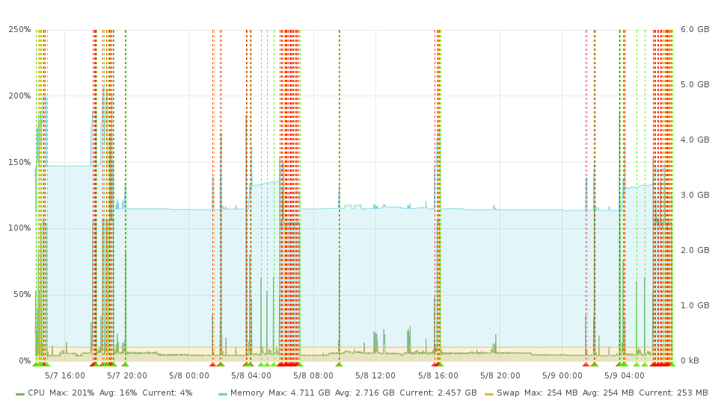
data31 警报6 2019-05-07 06:06:00 -- 2019-05-08 23:07:00 警报持续时间 147660.0s 内存警报次数 16 procs_running警报次数 50 procs_blocked警报次数 0
命令 |  | 平均内存 |  |  |  |  |  |  | 峰值内存 |  |  | 平均SWAP |  |  | 峰值SWAP
 |  | 当日 | 昨日 | 昨日增长 | 昨日偏差 | 七日 | 七日增长 | 七日偏差 | 当日 | 昨日 | 七日 | 当日 | 昨日 | 七日 | 当日 | 昨日 | 七日
1 | (Guess)/bin/sh /usr/local/mysql/bin/mysqld_safe --datadir=/data/database/mysql --pid-file=/data/database/mysql/pdatbiz31.rmz.flamingo-inc.com.pid | 1.30G | 1.30G | 0.00 | 0.00% | 1.30G | -0.00 | 0.04% | 1.30G | 1.30G | 1.30G | 0.00G | 0.00G | 0.00G | 0.00G | 0.00G | 0.00G
2 | python llPayMonitor.py | 1.05G | 1.07G | 0.02 | 4230.71% |  |  |  | 1.25G | 1.29G |  | 0.00G | 0.00G |  | 0.00G | 0.01G
3 | /bin/sh -c sh /data/projects/hyinsight/script/hyinsight/routines/GPUserGameInfo/runGPUserGameInfo.sh >> /tmp/HYInsight/hyinsight_gpUserGameInfo.log 2>&1 | 0.54G | 0.54G | 0.00 | 1832.94% | 0.64G | 0.19 | 1832.94% | 0.57G | 0.57G | 0.65G | 0.00G | 0.00G | 0.00G | 0.00G | 0.00G | 0.00G
4 | /bin/sh -c sh /data/projects/hyinsight/script/hyinsight/RPCService/routines/get_pay_label.sh >> /tmp/HYInsight/get_pay_label.log 2>&1 | 0.44G | 0.42G | -0.04 | 1797.67% | 0.42G | -0.04 | 254.75% | 0.56G | 0.64G | 0.54G | 0.00G | 0.00G | 0.00G | 0.00G | 0.00G | 0.00G
5 | /bin/sh -c sh /data/projects/hyinsight/script/hyinsight/RPCService/routines/game_type_run.sh >> /tmp/HYInsight/game_type_run.log 2>&1 | 0.32G | 0.53G | 0.64 | 1562.98% | 0.29G | -0.09 | 123.28% | 0.49G | 0.61G | 0.46G | 0.00G | 0.00G | 0.00G | 0.00G | 0.00G | 0.00G
6 | /usr/local/redis/bin/redis-server *:6379 | 0.15G | 0.12G | -0.18 | 476.95% | 0.00G | -0.97 | 510.18% | 0.16G | 0.15G | 0.00G | 0.01G | 0.02G | 0.00G | 0.01G | 0.08G | 0.00G
7 | (Guess)/usr/bin/python2.6 /usr/bin/salt-minion -d | 0.01G | 0.01G | -0.00 | 0.10% | 0.01G | -0.01 | 0.49% | 0.01G | 0.01G | 0.01G | 0.04G | 0.04G | 0.04G | 0.04G | 0.04G | 0.04G
8 | /home/virtualenvs/hyinsight_test/bin/python /data/projects/hyinsight_test/script/trunk/hyinsight/LLRPCService/HYLLUserAnalysisServer.py | 0.01G | 0.01G | -0.00 | 0.06% | 0.01G | -0.00 | 0.06% | 0.01G | 0.01G | 0.01G | 0.01G | 0.01G | 0.01G | 0.01G | 0.01G | 0.01G
9 | /home/virtualenvs/hyinsight_test/bin/python /data/projects/hyinsight_test/script/trunk/hyinsight/RPCService/HYUserPayRadarInfoServer.py | 0.01G | 0.01G | -0.00 | 0.43% | 0.01G | -0.02 | 0.43% | 0.01G | 0.01G | 0.01G | 0.02G | 0.02G | 0.02G | 0.02G | 0.02G | 0.02G
10 | /home/virtualenvs/hyinsight_test/bin/python /data/projects/hyinsight_test/script/trunk/hyinsight/RPCService/HYAutoAllocateServer.py | 0.00G | 0.00G | 0.00 | 0.00% | 0.00G | 0.00 | 0.00% | 0.00G | 0.00G | 0.00G | 0.01G | 0.01G | 0.01G | 0.01G | 0.01G | 0.01G
11 | /home/virtualenvs/hyinsight_test/bin/python /data/projects/hyinsight_test/script/trunk/hyinsight/RPCService/HYUpdateDataServer.py | 0.00G | 0.00G | 0.00 | 0.00% | 0.00G | 0.00 | 0.00% | 0.00G | 0.00G | 0.00G | 0.01G | 0.01G | 0.01G | 0.01G | 0.01G | 0.01G

Slide 39
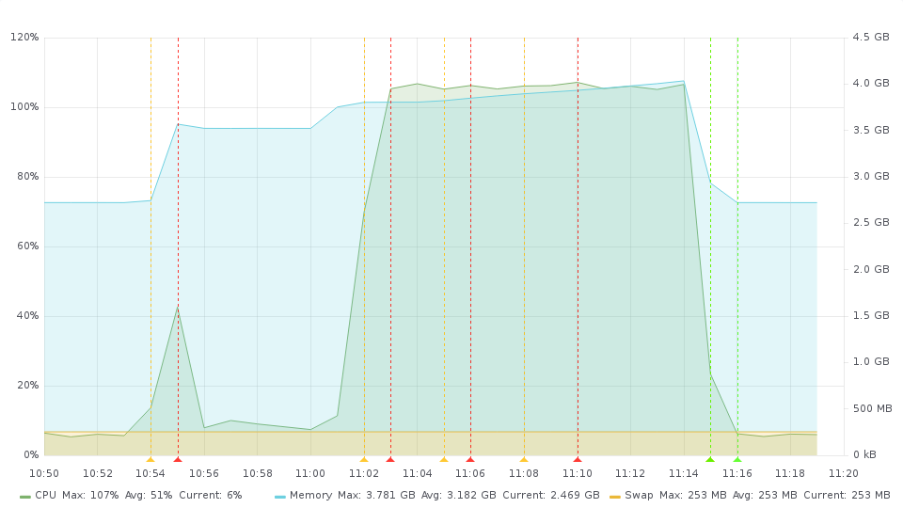
data31 警报7 2019-05-09 02:50:00 -- 2019-05-09 03:20:00 警报持续时间 1800.0s 内存警报次数 1 procs_running警报次数 3 procs_blocked警报次数 0
命令 |  | 平均内存 |  |  |  |  |  |  | 峰值内存 |  |  | 平均SWAP |  |  | 峰值SWAP
 |  | 当日 | 昨日 | 昨日增长 | 昨日偏差 | 七日 | 七日增长 | 七日偏差 | 当日 | 昨日 | 七日 | 当日 | 昨日 | 七日 | 当日 | 昨日 | 七日
1 | (Guess)/bin/sh /usr/local/mysql/bin/mysqld_safe --datadir=/data/database/mysql --pid-file=/data/database/mysql/pdatbiz31.rmz.flamingo-inc.com.pid | 1.30G | 1.30G | 0.00 | 0.00% | 1.30G | -0.00 | 0.04% | 1.30G | 1.30G | 1.30G | 0.00G | 0.00G | 0.00G | 0.00G | 0.00G | 0.00G
2 | python llPayMonitor.py | 1.03G |  |  |  |  |  |  | 1.35G |  |  | 0.00G |  |  | 0.00G
3 | /usr/local/redis/bin/redis-server *:6379 | 0.14G | 0.15G | 0.09 | 44.39% | 0.00G | -0.97 | 465.33% | 0.14G | 0.15G | 0.00G | 0.00G | 0.01G | 0.00G | 0.00G | 0.01G | 0.00G
4 | /home/virtualenvs/hyinsight/bin/python /data/projects/hyinsight/script/hyinsight/RPCService/HYUpdateDataServer.py | 0.03G | 0.03G | 0.00 | 0.00% | 0.03G | 0.00 | 0.00% | 0.03G | 0.03G | 0.03G | 0.01G | 0.01G | 0.01G | 0.01G | 0.01G | 0.01G
5 | /usr/bin/python2.6 /usr/bin/supervisord -c /etc/flamingo/supervisord/supervisord.conf | 0.03G | 0.04G | 0.16 | 16.16% | 0.04G | 0.16 | 16.25% | 0.03G | 0.04G | 0.04G | 0.00G | 0.00G | 0.00G | 0.00G | 0.00G | 0.00G
6 | /home/virtualenvs/hyinsight/bin/python /data/projects/hyinsight/script/hyinsight/RPCService/HYRelationUidInfoServer.py | 0.03G | 0.03G | 0.00 | 0.00% | 0.03G | 0.00 | 0.00% | 0.03G | 0.03G | 0.03G | 0.00G | 0.00G | 0.00G | 0.00G | 0.00G | 0.00G
7 | /home/virtualenvs/hyinsight_test/bin/python /data/projects/hyinsight_test/script/trunk/hyinsight/LLRPCService/HYLLUserRelationInfoServer.py | 0.02G | 0.02G | 0.00 | 0.00% | 0.03G | 0.08 | 6.62% | 0.02G | 0.02G | 0.03G | 0.00G | 0.00G | 0.00G | 0.00G | 0.00G | 0.00G
8 | (Guess)/usr/bin/python2.6 /usr/bin/salt-minion -d | 0.01G | 0.01G | -0.00 | 0.08% | 0.01G | -0.01 | 0.45% | 0.01G | 0.01G | 0.01G | 0.04G | 0.04G | 0.04G | 0.04G | 0.04G | 0.04G
9 | /home/virtualenvs/hyinsight_test/bin/python /data/projects/hyinsight_test/script/trunk/hyinsight/LLRPCService/HYLLUserAnalysisServer.py | 0.01G | 0.01G | 0.00 | 0.00% | 0.01G | -0.00 | 0.06% | 0.01G | 0.01G | 0.01G | 0.01G | 0.01G | 0.01G | 0.01G | 0.01G | 0.01G
10 | /home/virtualenvs/hyinsight_test/bin/python /data/projects/hyinsight_test/script/trunk/hyinsight/RPCService/HYUserPayRadarInfoServer.py | 0.01G | 0.01G | 0.00 | 0.00% | 0.01G | -0.02 | 0.43% | 0.01G | 0.01G | 0.01G | 0.02G | 0.02G | 0.02G | 0.02G | 0.02G | 0.02G
11 | /home/virtualenvs/hyinsight_test/bin/python /data/projects/hyinsight_test/script/trunk/hyinsight/RPCService/HYAutoAllocateServer.py | 0.00G | 0.00G | 0.00 | 0.00% | 0.00G | 0.00 | 0.00% | 0.00G | 0.00G | 0.00G | 0.01G | 0.01G | 0.01G | 0.01G | 0.01G | 0.01G
12 | /home/virtualenvs/hyinsight_test/bin/python /data/projects/hyinsight_test/script/trunk/hyinsight/RPCService/HYUpdateDataServer.py | 0.00G | 0.00G | 0.00 | 0.00% | 0.00G | 0.00 | 0.00% | 0.00G | 0.00G | 0.00G | 0.01G | 0.01G | 0.01G | 0.01G | 0.01G | 0.01G
13 | python run.py |  | 0.10G |  |  |  |  |  |  | 0.10G |  |  | 0.00G |  |  | 0.00G
14 | python checkUidHyinsightAndPay.py |  | 0.06G |  |  |  |  |  |  | 0.07G |  |  | 0.00G |  |  | 0.00G

Slide 40
datawarehouse111文字概况
CPU核心24
Memory 62.87G
Swap 31.50G
内存使用概况
内存使用率大于80%的时间占比为12.8% 总时间为1292分钟 进入警戒区间54次 内存使用率大于90%的时间占比为7.8% 总时间为785分钟 触发报警24次
机器负荷概况
平均运行进程数量大于12.0的时间占比为0.3% 总时间为35分钟 进入警戒区间25次 平均运行进程数量大于24的时间占比为0.1% 总时间为9分钟 进入警戒区间8次 平均阻塞进程数量大于6.0的时间占比为5.7% 总时间为570分钟 进入警戒区间151次 平均阻塞进程数量大于12.0的时间占比为2.1% 总时间为212分钟 进入警戒区间51次

Slide 41
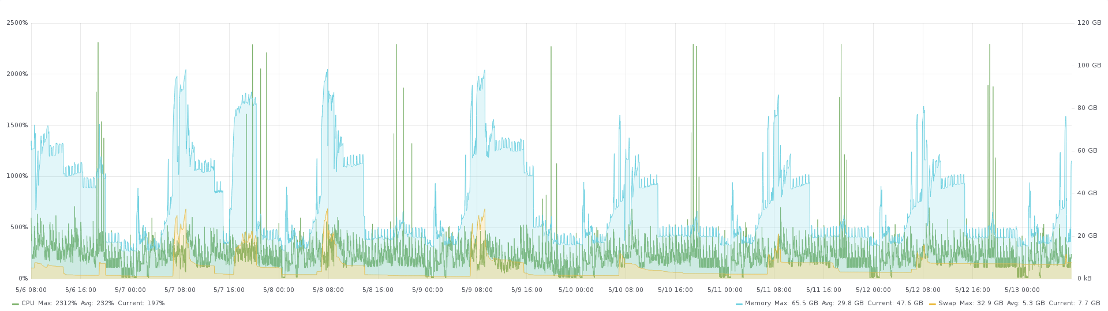
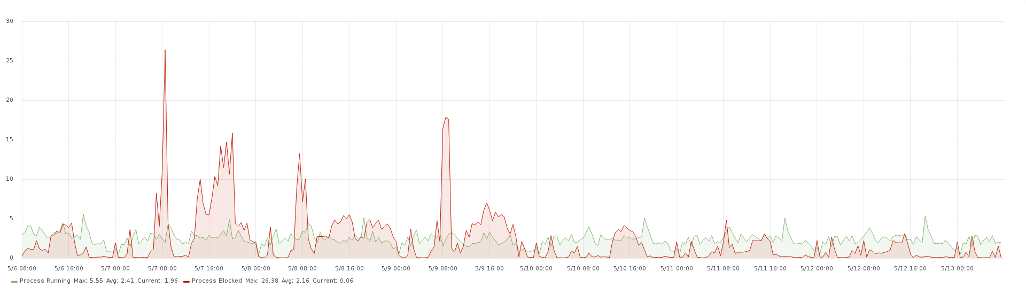
datawarehouse111
Memory、Swap
datawarehouse111
Procs_Running、Procs_Blocked

Slide 42
datawarehouse111
Warning
datawarehouse111
Error
内存使用概况
内存使用率大于80%的时间占比为12.8% 总时间为1292分钟 进入警戒区间54次 内存使用率大于90%的时间占比为7.8% 总时间为785分钟 触发报警24次
机器负荷概况
平均运行进程数量大于12.0的时间占比为0.3% 总时间为35分钟 进入警戒区间25次 平均运行进程数量大于24的时间占比为0.1% 总时间为9分钟 进入警戒区间8次 平均阻塞进程数量大于6.0的时间占比为5.7% 总时间为570分钟 进入警戒区间151次 平均阻塞进程数量大于12.0的时间占比为2.1% 总时间为212分钟 进入警戒区间51次

Slide 43
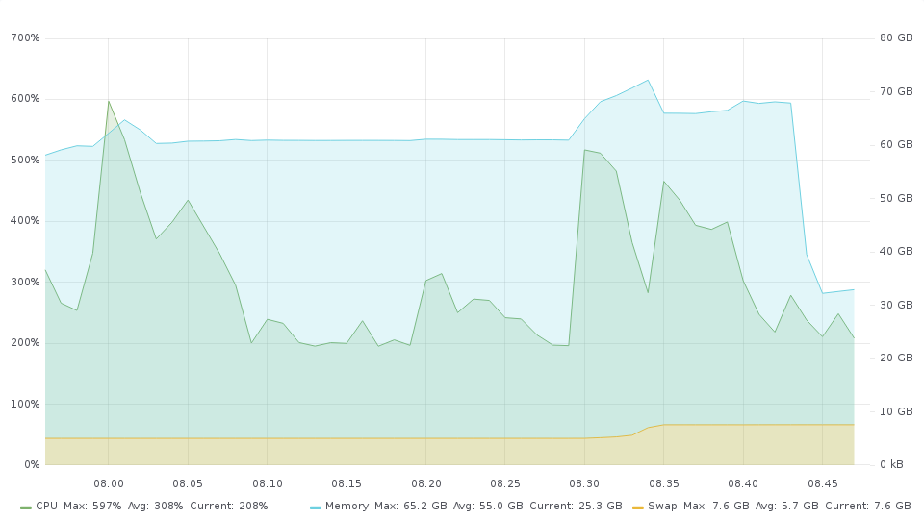
datawarehouse111 警报0 2019-05-05 23:56:00 -- 2019-05-06 00:48:00 警报持续时间 3120.0s 内存警报次数 3 procs_running警报次数 0 procs_blocked警报次数 0
命令 |  | 平均内存 |  |  |  |  |  |  | 峰值内存 |  |  | 平均SWAP |  |  | 峰值SWAP
 |  | 当日 | 昨日 | 昨日增长 | 昨日偏差 | 七日 | 七日增长 | 七日偏差 | 当日 | 昨日 | 七日 | 当日 | 昨日 | 七日 | 当日 | 昨日 | 七日
1 | /bin/sh -c sh /home/xxstatistics/analysis/gpsdk/gpsdk_attrition/run_gpsdk_uuid_cid_attrition.sh >> /tmp/run_gpsdk_uuid_cid_attrition.log 2>&1 | 36.00G | 35.93G | -0.00 | 115.99% | 10.99G | -0.69 | 5699.77% | 36.02G | 36.00G | 21.14G | 0.00G | 0.00G | 0.00G | 0.00G | 0.00G | 0.00G
2 | /bin/sh -c sh /home/xxstatistics/userfigure/etl/userfigure_uuid_info/userfigure_uuid_info.sh >> /tmp/userfigure_uuid_info.log 2>&1 | 6.17G | 6.44G | 0.04 | 282.26% | 1.87G | -0.70 | 789.38% | 6.60G | 6.50G | 2.59G | 0.41G | 0.01G | 0.72G | 1.94G | 0.09G | 0.87G
3 | /bin/sh /etc/rc3.d/S99local start | 5.52G | 5.68G | 0.03 | 35.51% | 5.42G | -0.02 | 25.45% | 5.57G | 5.71G | 5.43G | 0.23G | 0.08G | 0.41G | 0.38G | 0.17G | 0.44G
4 | /bin/sh -c sh /home/xxstatistics/userfigure/analysis/script_analysis/run_script_analysis.sh >> /tmp/script_analysis.log 2>&1 | 4.02G | 4.20G | 0.04 | 67.23% | 4.03G | 0.00 | 58.72% | 6.03G | 6.43G | 6.10G | 0.00G | 0.00G | 0.00G | 0.00G | 0.00G | 0.00G
5 | flock -xn /tmp/xxapp_business_data_realtime.lock -c sh /home/bigdata/cloudgraph/script/xxapp_business_data/xxapp_business_data_realtime.sh >> /tmp/xxapp_business_data_realtime.log 2>&1 | 3.28G | 3.02G | -0.08 | 32.22% | 1.42G | -0.57 | 489.60% | 3.72G | 3.68G | 3.67G | 0.00G | 0.00G | 0.00G | 0.00G | 0.00G | 0.00G
6 | /bin/sh -c sh /home/xxstrategy/h5_game_ranking/run.sh >> /tmp/h5_game_ranking.log 2>&1 | 1.67G | 1.60G | -0.04 | 17.85% | 1.08G | -0.35 | 139.81% | 1.73G | 1.68G | 1.25G | 0.02G | 0.03G | 0.24G | 0.03G | 0.05G | 0.63G
7 | (Guess)/usr/local/mongodb/bin/mongod --bind_ip localhost,192.168.0.111,10.8.8.161 -f /usr/local/mongodb/bin/mongodb.conf | 0.24G | 0.26G | 0.09 | 4.33% | 0.20G | -0.16 | 26.14% | 0.30G | 0.34G | 0.32G | 0.30G | 0.22G | 0.32G | 0.31G | 0.23G | 0.32G
8 | python /home/rpcdatareport/thrift/gp_gamesdk_loginlog_datareport_server.py | 0.01G | 0.01G | 0.01 | 0.37% | 0.02G | 0.48 | 0.96% | 0.01G | 0.01G | 0.02G | 0.11G | 0.11G | 0.09G | 0.11G | 0.11G | 0.10G
9 | /usr/local/redis/bin/redis-server *:6379 | 0.01G | 0.02G | 0.61 | 1.34% | 0.01G | -0.05 | 1.71% | 0.03G | 0.02G | 0.06G | 0.08G | 0.07G | 0.08G | 0.09G | 0.08G | 0.12G
10 | python /home/rpcdatareport/thrift/gp_loginlog_datareport_server.py | 0.01G | 0.01G | -0.04 | 0.05% | 0.01G | 0.08 | 0.14% | 0.01G | 0.01G | 0.01G | 0.10G | 0.09G | 0.08G | 0.10G | 0.10G | 0.08G
11 | /bin/sh -c sh /home/xxstatistics/analysis/gpsdk/gpsdk_attrition/run_gpsdk_uid_appid_isself_history_attrition.sh >> /tmp/run_gpsdk_uid_appid_isself_history_attrition.log 2>&1 |  |  |  |  | 4.05G |  |  |  |  | 10.27G |  |  | 8.36G |  |  | 10.77G
12 | /bin/sh -c sh /home/xxstatistics/userfigure/etl/userfigure_uid_uuid_mapping/userfigure_uid_uuid_mapping.sh >> /tmp/userfigure_uid_uuid_mapping.log 2>&1 |  |  |  |  | 9.66G |  |  |  |  | 13.39G |  |  | 0.00G |  |  | 0.00G
13 | /bin/sh -c sh /home/xxstatistics/commerce/transfersdk_game_income_bi/run.sh >> /tmp/transfersdk_game_income_bi.log 2>&1 |  |  |  |  | 13.02G |  |  |  |  | 22.16G |  |  | 9.19G |  |  | 12.20G
14 | /bin/sh -c sh /home/xxstatistics/analysis/llsdk/llsdk_attrition/run_llsdk_uuid_cid_attrition.sh >> /tmp/run_llsdk_uuid_cid_attrition.log 2>&1 |  |  |  |  | 30.59G |  |  |  |  | 31.52G |  |  | 2.51G |  |  | 2.58G
15 | /bin/sh -c sh /home/xxfinancedmp/script/calc_operation_profit/run_calc_operation_profit.sh >> /tmp/run_calc_operation_profit.log 2>&1 |  |  |  |  | 5.99G |  |  |  |  | 13.82G |  |  | 0.00G |  |  | 0.00G

Slide 44
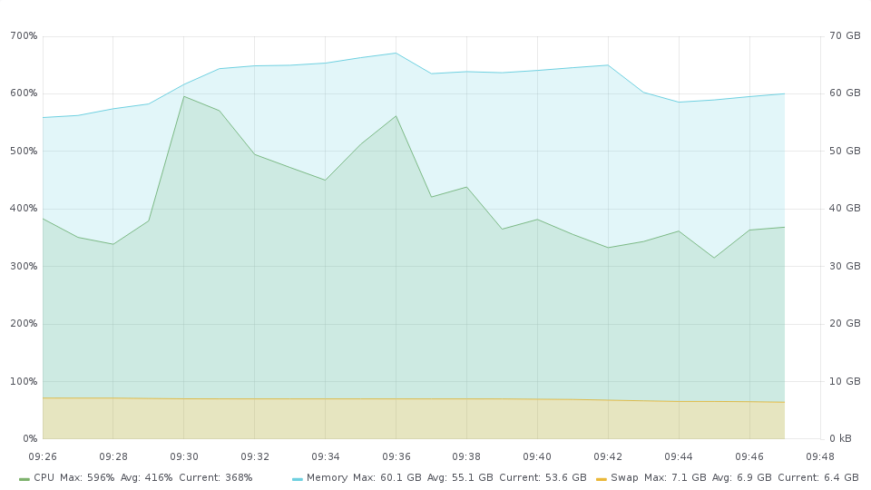
datawarehouse111 警报1 2019-05-06 01:26:00 -- 2019-05-06 01:48:00 警报持续时间 1320.0s 内存警报次数 1 procs_running警报次数 0 procs_blocked警报次数 0
命令 |  | 平均内存 |  |  |  |  |  |  | 峰值内存 |  |  | 平均SWAP |  |  | 峰值SWAP
 |  | 当日 | 昨日 | 昨日增长 | 昨日偏差 | 七日 | 七日增长 | 七日偏差 | 当日 | 昨日 | 七日 | 当日 | 昨日 | 七日 | 当日 | 昨日 | 七日
1 | /bin/sh -c sh /home/xxstatistics/userfigure/analysis/script_analysis/run_script_analysis.sh >> /tmp/script_analysis.log 2>&1 | 20.19G | 20.44G | 0.01 | 45.23% | 20.09G | -0.00 | 16.96% | 21.42G | 21.64G | 21.38G | 0.00G | 0.00G | 0.00G | 0.00G | 0.00G | 0.00G
2 | /bin/sh -c sh /home/xxstatistics/analysis/gpsdk/gpsdk_attrition/run_gpsdk_uuid_appid_attrition.sh >> /tmp/run_gpsdk_uuid_appid_attrition.log 2>&1 | 6.59G | 6.71G | 0.02 | 1054.55% | 6.67G | 0.01 | 39.23% | 6.76G | 6.80G | 6.78G | 0.00G | 0.00G | 0.00G | 0.00G | 0.00G | 0.00G
3 | /bin/sh -c sh /home/xxstatistics/userfigure/etl/userfigure_uuid_info/userfigure_uuid_info.sh >> /tmp/userfigure_uuid_info.log 2>&1 | 6.53G | 6.59G | 0.01 | 9.25% |  |  |  | 6.53G | 6.59G |  | 0.08G | 0.00G |  | 0.08G | 0.00G
4 | /bin/sh /etc/rc3.d/S99local start | 5.67G | 5.71G | 0.01 | 7.29% | 5.53G | -0.02 | 22.29% | 5.67G | 5.72G | 5.53G | 0.03G | 0.04G | 0.29G | 0.03G | 0.04G | 0.29G
5 | /bin/sh -c sh /home/xxstatistics/userfigure/gp/gp_create_user_figure.sh >> /tmp/gp_create_user_figure.log 2>&1 | 5.21G | 5.34G | 0.03 | 41.88% | 5.45G | 0.05 | 73.96% | 5.83G | 5.62G | 5.89G | 0.00G | 0.00G | 0.00G | 0.00G | 0.00G | 0.00G
6 | /bin/sh -c sh /home/xxstatistics/analysis/xxscripts/xxscripts_retention/run.sh >> /tmp/xxscripts_retention.log 2>&1 | 3.18G | 3.88G | 0.22 | 117.93% | 4.05G | 0.27 | 149.96% | 3.88G | 4.59G | 4.76G | 0.00G | 0.00G | 0.00G | 0.00G | 0.00G | 0.00G
7 | /bin/sh -c sh /home/xxstrategy/h5_game_ranking/run.sh >> /tmp/h5_game_ranking.log 2>&1 | 1.95G | 1.79G | -0.08 | 27.86% | 1.45G | -0.26 | 82.97% | 1.99G | 1.83G | 1.45G | 0.03G | 0.03G | 0.11G | 0.03G | 0.03G | 0.11G
8 | (Guess)/usr/local/mongodb/bin/mongod --bind_ip localhost,192.168.0.111,10.8.8.161 -f /usr/local/mongodb/bin/mongodb.conf | 1.33G | 1.16G | -0.13 | 87.63% | 1.95G | 0.46 | 141.42% | 2.17G | 1.87G | 2.74G | 0.23G | 0.17G | 0.23G | 0.24G | 0.17G | 0.23G
9 | /usr/bin/python /home/xxstrategy/game_chat_msg_filtering/hy_game_chat_msg_filtering_server.py | 0.03G | 0.01G | -0.61 | 2.58% |  |  |  | 0.03G | 0.01G |  | 0.05G | 0.07G |  | 0.05G | 0.07G
10 | python /home/rpcdatareport/thrift/gp_gamesdk_loginlog_datareport_server.py | 0.01G | 0.01G | 0.09 | 0.14% | 0.02G | 0.63 | 1.02% | 0.01G | 0.01G | 0.02G | 0.11G | 0.11G | 0.09G | 0.11G | 0.11G | 0.09G
11 | /usr/local/redis/bin/redis-server *:6379 | 0.01G | 0.01G | 0.02 | 0.04% | 0.01G | -0.14 | 0.18% | 0.01G | 0.01G | 0.01G | 0.08G | 0.08G | 0.08G | 0.08G | 0.08G | 0.08G
12 | python /home/rpcdatareport/thrift/gp_loginlog_datareport_server.py | 0.01G | 0.01G | 0.01 | 0.01% | 0.01G | 0.17 | 0.16% | 0.01G | 0.01G | 0.01G | 0.10G | 0.10G | 0.08G | 0.10G | 0.10G | 0.08G

Slide 45
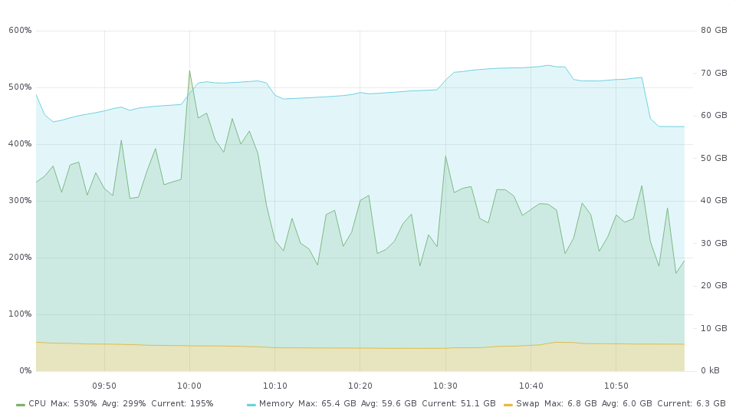
datawarehouse111 警报2 2019-05-06 01:42:00 -- 2019-05-06 02:59:00 警报持续时间 4620.0s 内存警报次数 2 procs_running警报次数 0 procs_blocked警报次数 0
命令 |  | 平均内存 |  |  |  |  |  |  | 峰值内存 |  |  | 平均SWAP |  |  | 峰值SWAP
 |  | 当日 | 昨日 | 昨日增长 | 昨日偏差 | 七日 | 七日增长 | 七日偏差 | 当日 | 昨日 | 七日 | 当日 | 昨日 | 七日 | 当日 | 昨日 | 七日
1 | /bin/sh -c sh /home/xxstatistics/userfigure/analysis/script_analysis/run_script_analysis.sh >> /tmp/script_analysis.log 2>&1 | 22.56G | 22.54G | -0.00 | 31.48% | 22.16G | -0.02 | 103.70% | 23.06G | 22.92G | 22.44G | 0.03G | 0.01G | 0.00G | 0.44G | 0.04G | 0.00G
2 | /bin/sh -c sh /home/xxstatistics/analysis/xxscripts/xxscripts_retention/run.sh >> /tmp/xxscripts_retention.log 2>&1 | 8.04G | 8.56G | 0.07 | 1648.05% | 6.46G | -0.20 | 1684.14% | 11.06G | 10.67G | 7.54G | 0.00G | 0.00G | 0.00G | 0.00G | 0.00G | 0.00G
3 | /bin/sh -c sh /home/xxstatistics/userfigure/gp/gp_create_user_figure.sh >> /tmp/gp_create_user_figure.log 2>&1 | 6.70G | 6.33G | -0.05 | 89.33% | 6.44G | -0.04 | 89.61% | 6.92G | 6.63G | 6.72G | 0.00G | 0.00G | 0.00G | 0.00G | 0.00G | 0.00G
4 | /bin/sh -c sh /home/xxstatistics/userfigure/etl/userfigure_uuid_info/userfigure_uuid_info.sh >> /tmp/userfigure_uuid_info.log 2>&1 | 6.43G | 6.40G | -0.00 | 91.53% |  |  |  | 6.53G | 6.59G |  | 0.17G | 0.19G |  | 0.59G | 0.87G
5 | /bin/sh /etc/rc3.d/S99local start | 5.66G | 5.70G | 0.01 | 8.94% | 5.53G | -0.02 | 22.76% | 5.67G | 5.72G | 5.53G | 0.04G | 0.04G | 0.19G | 0.05G | 0.05G | 0.28G
6 | /bin/sh -c sh /home/xxstrategy/h5_game_ranking/run.sh >> /tmp/h5_game_ranking.log 2>&1 | 1.90G | 1.87G | -0.01 | 15.91% | 1.48G | -0.22 | 77.95% | 1.99G | 1.96G | 1.51G | 0.02G | 0.03G | 0.11G | 0.02G | 0.03G | 0.11G
7 | (Guess)/usr/local/mongodb/bin/mongod --bind_ip localhost,192.168.0.111,10.8.8.161 -f /usr/local/mongodb/bin/mongodb.conf | 1.75G | 1.60G | -0.09 | 102.51% | 3.58G | 1.04 | 387.93% | 4.37G | 4.09G | 5.43G | 0.21G | 0.16G | 0.21G | 0.23G | 0.17G | 0.22G
8 | /bin/sh -c sh /home/xxstatistics/userfigure/etl/userfigure_event_cumm/userfigure_event_cumm.sh >> /tmp/userfigure_event_cumm.log 2>&1 | 0.85G | 0.99G | 0.17 | 69.32% | 0.88G | 0.04 | 94.45% | 1.03G | 1.07G | 0.88G | 0.24G | 0.08G | 0.00G | 0.81G | 0.35G | 0.00G
9 | python /home/rpcdatareport/thrift/gp_gamesdk_loginlog_datareport_server.py | 0.01G | 0.01G | 0.03 | 0.14% | 0.02G | 0.58 | 1.02% | 0.01G | 0.01G | 0.02G | 0.11G | 0.11G | 0.09G | 0.11G | 0.11G | 0.09G
10 | /usr/local/redis/bin/redis-server *:6379 | 0.01G | 0.01G | 0.05 | 0.55% | 0.01G | -0.16 | 0.97% | 0.03G | 0.05G | 0.01G | 0.08G | 0.08G | 0.07G | 0.09G | 0.10G | 0.08G
11 | python /home/rpcdatareport/thrift/gp_loginlog_datareport_server.py | 0.01G | 0.01G | -0.02 | 0.04% | 0.01G | 0.14 | 0.16% | 0.01G | 0.01G | 0.01G | 0.10G | 0.10G | 0.08G | 0.10G | 0.10G | 0.08G

Slide 46
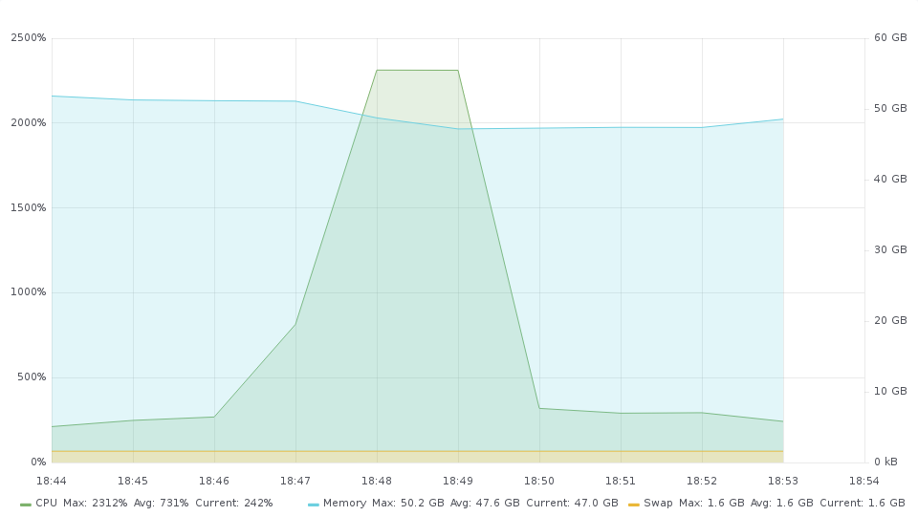
datawarehouse111 警报3 2019-05-06 10:44:00 -- 2019-05-06 10:54:00 警报持续时间 600.0s 内存警报次数 0 procs_running警报次数 1 procs_blocked警报次数 0
命令 |  | 平均内存 |  |  |  |  |  |  | 峰值内存 |  |  | 平均SWAP |  |  | 峰值SWAP
 |  | 当日 | 昨日 | 昨日增长 | 昨日偏差 | 七日 | 七日增长 | 七日偏差 | 当日 | 昨日 | 七日 | 当日 | 昨日 | 七日 | 当日 | 昨日 | 七日
1 | /bin/sh -c sh /home/xxstatistics/userfigure/analysis/script_analysis/run_script_analysis.sh >> /tmp/script_analysis.log 2>&1 | 23.37G |  |  |  |  |  |  | 23.37G |  |  | 0.01G |  |  | 0.01G
2 | /bin/sh /etc/rc3.d/S99local start | 5.76G | 5.86G | 0.02 | 16.32% | 5.66G | -0.02 | 15.75% | 5.76G | 5.86G | 5.66G | 0.03G | 0.02G | 0.02G | 0.03G | 0.02G | 0.02G
3 | /bin/sh -c sh /home/xxstrategy/user_loss_prediction/run.sh >> /tmp/gp_user_loss_predict.log 2>&1 | 4.31G | 4.57G | 0.06 | 42.56% | 4.96G | 0.15 | 104.79% | 4.31G | 4.57G | 4.98G | 0.00G | 0.00G | 0.00G | 0.00G | 0.00G | 0.00G
4 | /bin/sh -c sh /home/xxstrategy/h5_game_ranking/run.sh >> /tmp/h5_game_ranking.log 2>&1 | 3.71G | 3.59G | -0.03 | 19.30% | 3.28G | -0.12 | 68.05% | 3.71G | 3.59G | 3.28G | 0.01G | 0.02G | 0.08G | 0.01G | 0.02G | 0.08G
5 | flock -xn /tmp/xxapp_business_data_realtime.lock -c sh /home/bigdata/cloudgraph/script/xxapp_business_data/xxapp_business_data_realtime.sh >> /tmp/xxapp_business_data_realtime.log 2>&1 | 3.65G |  |  |  |  |  |  | 3.65G |  |  | 0.00G |  |  | 0.00G
6 | (Guess)/usr/local/mongodb/bin/mongod --bind_ip localhost,192.168.0.111,10.8.8.161 -f /usr/local/mongodb/bin/mongodb.conf | 0.77G | 10.68G | 12.87 | 1576.11% | 20.55G | 25.69 | 3146.37% | 0.77G | 10.68G | 20.55G | 0.14G | 0.15G | 0.15G | 0.14G | 0.15G | 0.15G
7 | /usr/bin/python /home/xxstrategy/game_chat_msg_filtering/hy_game_chat_msg_filtering_server.py | 0.05G | 0.04G | -0.05 | 0.35% |  |  |  | 0.05G | 0.04G |  | 0.03G | 0.03G |  | 0.03G | 0.03G
8 | python /home/rpcdatareport/thrift/gp_gamesdk_loginlog_datareport_server.py | 0.01G | 0.01G | -0.01 | 0.02% | 0.02G | 0.46 | 0.84% | 0.01G | 0.01G | 0.02G | 0.11G | 0.11G | 0.09G | 0.11G | 0.11G | 0.09G
9 | /usr/local/redis/bin/redis-server *:6379 | 0.01G | 0.01G | 0.03 | 0.05% | 0.01G | -0.13 | 0.22% | 0.01G | 0.01G | 0.01G | 0.07G | 0.07G | 0.07G | 0.07G | 0.07G | 0.07G
10 | (Guess)/usr/bin/python2.6 /usr/bin/salt-minion -d | 0.01G | 0.01G | -0.19 | 0.23% | 0.01G | -0.20 | 0.23% | 0.01G | 0.01G | 0.01G | 0.04G | 0.05G | 0.05G | 0.04G | 0.05G | 0.05G
11 | python /home/rpcdatareport/thrift/gp_loginlog_datareport_server.py | 0.01G | 0.01G | -0.01 | 0.01% | 0.01G | 0.13 | 0.13% | 0.01G | 0.01G | 0.01G | 0.10G | 0.10G | 0.08G | 0.10G | 0.10G | 0.08G
12 | sudo nohup python -u hy_game_chat_msg_filtering_server.py |  |  |  |  | 0.08G |  |  |  |  | 0.08G |  |  | 0.00G |  |  | 0.00G

Slide 47
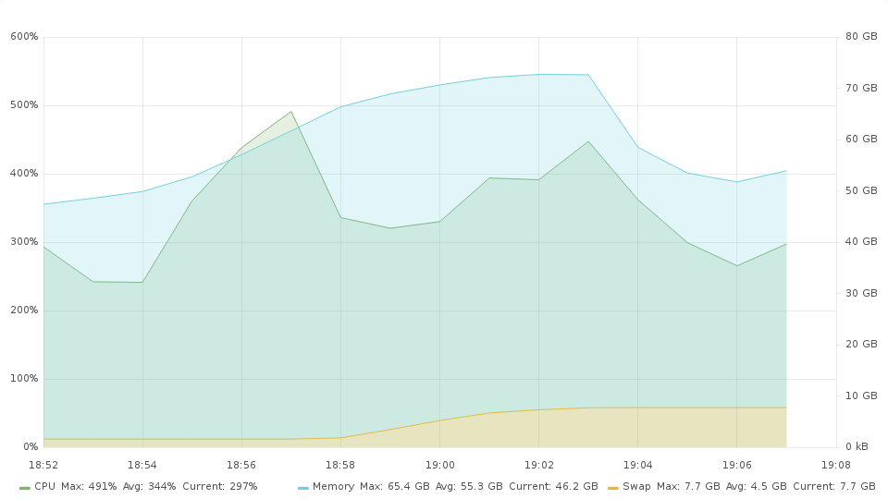
datawarehouse111 警报4 2019-05-06 10:52:00 -- 2019-05-06 11:08:00 警报持续时间 960.0s 内存警报次数 1 procs_running警报次数 0 procs_blocked警报次数 1
命令 |  | 平均内存 |  |  |  |  |  |  | 峰值内存 |  |  | 平均SWAP |  |  | 峰值SWAP
 |  | 当日 | 昨日 | 昨日增长 | 昨日偏差 | 七日 | 七日增长 | 七日偏差 | 当日 | 昨日 | 七日 | 当日 | 昨日 | 七日 | 当日 | 昨日 | 七日
1 | python test_transfersdk_game_income_bi.py 20190505 | 20.76G |  |  |  |  |  |  | 24.96G |  |  | 0.00G |  |  | 0.00G
2 | /bin/sh -c sh /home/xxstatistics/userfigure/analysis/script_analysis/run_script_analysis.sh >> /tmp/script_analysis.log 2>&1 | 20.60G |  |  |  |  |  |  | 23.32G |  |  | 2.59G |  |  | 5.59G
3 | /bin/sh /etc/rc3.d/S99local start | 5.76G | 5.86G | 0.02 | 16.48% | 5.66G | -0.02 | 15.61% | 5.76G | 5.86G | 5.66G | 0.03G | 0.02G | 0.02G | 0.03G | 0.02G | 0.02G
4 | /bin/sh -c sh /home/xxstrategy/h5_game_ranking/run.sh >> /tmp/h5_game_ranking.log 2>&1 | 3.63G | 3.59G | -0.01 | 15.50% | 3.31G | -0.09 | 56.88% | 3.71G | 3.59G | 3.38G | 0.09G | 0.02G | 0.08G | 0.15G | 0.02G | 0.08G
5 | /bin/sh -c sh /home/xxstrategy/user_loss_prediction/run.sh >> /tmp/gp_user_loss_predict.log 2>&1 | 3.01G | 2.83G | -0.06 | 74.83% | 2.92G | -0.03 | 84.87% | 3.02G | 3.13G | 3.36G | 0.00G | 0.00G | 0.00G | 0.00G | 0.00G | 0.00G
6 | (Guess)/usr/local/mongodb/bin/mongod --bind_ip localhost,192.168.0.111,10.8.8.161 -f /usr/local/mongodb/bin/mongodb.conf | 0.30G | 9.58G | 30.71 | 1627.96% | 18.02G | 58.67 | 3200.17% | 0.70G | 10.68G | 20.60G | 0.14G | 0.15G | 0.15G | 0.14G | 0.15G | 0.15G
7 | /usr/local/redis/bin/redis-server *:6379 | 0.02G | 0.01G | -0.34 | 1.86% | 0.01G | -0.44 | 2.14% | 0.04G | 0.01G | 0.01G | 0.08G | 0.07G | 0.07G | 0.11G | 0.07G | 0.07G
8 | python /home/rpcdatareport/thrift/gp_gamesdk_loginlog_datareport_server.py | 0.01G | 0.01G | 0.01 | 0.03% | 0.02G | 0.49 | 0.89% | 0.01G | 0.01G | 0.02G | 0.11G | 0.11G | 0.09G | 0.11G | 0.11G | 0.09G
9 | flock -xn /tmp/xxapp_business_data_realtime.lock -c sh /home/bigdata/cloudgraph/script/xxapp_business_data/xxapp_business_data_realtime.sh >> /tmp/xxapp_business_data_realtime.log 2>&1 | 0.01G | 3.25G | 324.88 | 519.59% | 3.26G | 325.91 | 523.29% | 0.02G | 3.68G | 3.67G | 0.00G | 0.00G | 0.00G | 0.00G | 0.00G | 0.00G
10 | (Guess)/usr/bin/python2.6 /usr/bin/salt-minion -d | 0.01G | 0.01G | -0.18 | 0.22% | 0.01G | -0.18 | 0.23% | 0.01G | 0.01G | 0.01G | 0.04G | 0.05G | 0.05G | 0.04G | 0.05G | 0.05G
11 | python /home/rpcdatareport/thrift/gp_loginlog_datareport_server.py | 0.01G | 0.01G | -0.00 | 0.01% | 0.01G | 0.13 | 0.14% | 0.01G | 0.01G | 0.01G | 0.10G | 0.10G | 0.08G | 0.10G | 0.10G | 0.08G

Slide 48
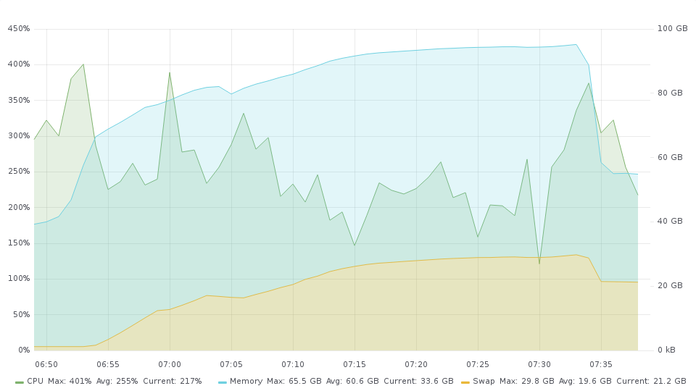
datawarehouse111 警报5 2019-05-06 22:49:00 -- 2019-05-06 23:39:00 警报持续时间 3000.0s 内存警报次数 1 procs_running警报次数 0 procs_blocked警报次数 3
命令 |  | 平均内存 |  |  |  |  |  |  | 峰值内存 |  |  | 平均SWAP |  |  | 峰值SWAP
 |  | 当日 | 昨日 | 昨日增长 | 昨日偏差 | 七日 | 七日增长 | 七日偏差 | 当日 | 昨日 | 七日 | 当日 | 昨日 | 七日 | 当日 | 昨日 | 七日
1 | /bin/sh -c sh /home/xxstatistics/analysis/llsdk/llsdk_attrition/run_llsdk_uuid_cid_attrition.sh >> /tmp/run_llsdk_uuid_cid_attrition.log 2>&1 | 30.55G | 33.34G | 0.09 | 4373.84% | 33.18G | 0.09 | 4387.53% | 35.60G | 35.64G | 35.87G | 4.13G | 0.29G | 0.00G | 7.96G | 0.88G | 0.00G
2 | /bin/sh -c sh /home/xxstatistics/userfigure/etl/userfigure_uid_uuid_mapping/userfigure_uid_uuid_mapping.sh >> /tmp/userfigure_uid_uuid_mapping.log 2>&1 | 11.23G |  |  |  |  |  |  | 13.51G |  |  | 0.00G |  |  | 0.00G
3 | /bin/sh -c sh /home/xxstatistics/userfigure/etl/userfigure_uuid_info/userfigure_uuid_info.sh >> /tmp/userfigure_uuid_info.log 2>&1 | 6.32G | 6.33G | 0.00 | 22.71% | 6.40G | 0.01 | 38.47% | 6.44G | 6.44G | 6.43G | 0.06G | 0.04G | 0.00G | 0.36G | 0.49G | 0.00G
4 | /bin/sh -c sh /home/xxstatistics/analysis/gpsdk/gpsdk_attrition/run_gpsdk_uid_appid_isself_history_attrition.sh >> /tmp/run_gpsdk_uid_appid_isself_history_attrition.log 2>&1 | 6.20G | 11.42G | 0.84 | 2028.26% |  |  |  | 17.12G | 16.97G |  | 11.01G | 5.45G |  | 14.98G | 9.82G
5 | /bin/sh /etc/rc3.d/S99local start | 5.52G | 5.58G | 0.01 | 14.79% | 5.73G | 0.04 | 39.88% | 5.73G | 5.73G | 5.73G | 0.23G | 0.16G | 0.02G | 0.27G | 0.18G | 0.02G
6 | flock -xn /tmp/xxapp_business_data_realtime.lock -c sh /home/bigdata/cloudgraph/script/xxapp_business_data/xxapp_business_data_realtime.sh >> /tmp/xxapp_business_data_realtime.log 2>&1 | 2.13G | 2.94G | 0.38 | 213.22% | 3.15G | 0.48 | 183.18% | 3.86G | 3.84G | 3.67G | 0.00G | 0.00G | 0.00G | 0.00G | 0.00G | 0.00G
7 | /bin/sh -c sh /home/xxstrategy/h5_game_ranking/run.sh >> /tmp/h5_game_ranking.log 2>&1 | 1.28G | 1.46G | 0.14 | 40.48% | 1.50G | 0.17 | 42.91% | 1.46G | 1.54G | 1.59G | 0.18G | 0.06G | 0.00G | 0.26G | 0.07G | 0.00G
8 | (Guess)/usr/local/mongodb/bin/mongod --bind_ip localhost,192.168.0.111,10.8.8.161 -f /usr/local/mongodb/bin/mongodb.conf | 0.12G | 0.23G | 0.83 | 25.18% | 0.39G | 2.16 | 47.52% | 0.45G | 0.58G | 0.43G | 0.24G | 0.28G | 0.15G | 0.26G | 0.30G | 0.15G
9 | /usr/local/redis/bin/redis-server *:6379 | 0.01G | 0.01G | -0.08 | 3.16% | 0.01G | -0.18 | 2.88% | 0.07G | 0.04G | 0.01G | 0.08G | 0.08G | 0.07G | 0.13G | 0.14G | 0.07G
10 | python /home/rpcdatareport/thrift/gp_gamesdk_loginlog_datareport_server.py | 0.01G | 0.01G | 0.03 | 0.16% | 0.03G | 1.94 | 3.47% | 0.01G | 0.01G | 0.03G | 0.11G | 0.11G | 0.08G | 0.11G | 0.11G | 0.08G
11 | (Guess)/usr/bin/python2.6 /usr/bin/salt-minion -d | 0.01G | 0.01G | 0.03 | 0.21% | 0.01G | 0.23 | 0.48% | 0.01G | 0.01G | 0.01G | 0.04G | 0.04G | 0.04G | 0.05G | 0.04G | 0.04G
12 | python /home/rpcdatareport/thrift/gp_loginlog_datareport_server.py | 0.01G | 0.01G | 0.13 | 0.30% | 0.01G | 0.36 | 0.51% | 0.01G | 0.01G | 0.01G | 0.10G | 0.10G | 0.08G | 0.10G | 0.10G | 0.08G

Slide 49
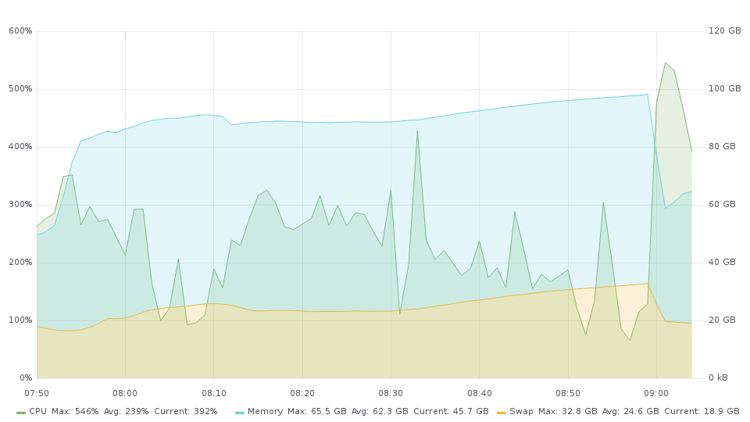
datawarehouse111 警报6 2019-05-06 23:50:00 -- 2019-05-07 01:05:00 警报持续时间 4500.0s 内存警报次数 1 procs_running警报次数 0 procs_blocked警报次数 3
命令 |  | 平均内存 |  |  |  |  |  |  | 峰值内存 |  |  | 平均SWAP |  |  | 峰值SWAP
 |  | 当日 | 昨日 | 昨日增长 | 昨日偏差 | 七日 | 七日增长 | 七日偏差 | 当日 | 昨日 | 七日 | 当日 | 昨日 | 七日 | 当日 | 昨日 | 七日
1 | /bin/sh -c sh /home/xxstatistics/analysis/gpsdk/gpsdk_attrition/run_gpsdk_uuid_cid_attrition.sh >> /tmp/run_gpsdk_uuid_cid_attrition.log 2>&1 | 31.04G | 35.38G | 0.14 | 3309.42% | 34.88G | 0.12 | 3309.42% | 35.93G | 36.04G | 35.87G | 4.56G | 0.00G | 0.00G | 12.19G | 0.00G | 0.00G
2 | /bin/sh -c sh /home/xxstatistics/analysis/gpsdk/gpsdk_attrition/run_gpsdk_uid_appid_isself_history_attrition.sh >> /tmp/run_gpsdk_uid_appid_isself_history_attrition.log 2>&1 | 8.73G |  |  |  |  |  |  | 9.74G |  |  | 8.49G |  |  | 9.94G
3 | /bin/sh -c sh /home/xxstatistics/userfigure/etl/userfigure_uid_uuid_mapping/userfigure_uid_uuid_mapping.sh >> /tmp/userfigure_uid_uuid_mapping.log 2>&1 | 5.71G |  |  |  |  |  |  | 6.90G |  |  | 1.19G |  |  | 2.78G
4 | /bin/sh /etc/rc3.d/S99local start | 5.32G | 5.49G | 0.03 | 42.58% | 5.71G | 0.07 | 67.56% | 5.49G | 5.57G | 5.73G | 0.39G | 0.26G | 0.04G | 0.45G | 0.38G | 0.07G
5 | flock -xn /tmp/xxapp_business_data_realtime.lock -c sh /home/bigdata/cloudgraph/script/xxapp_business_data/xxapp_business_data_realtime.sh >> /tmp/xxapp_business_data_realtime.log 2>&1 | 2.49G | 3.16G | 0.27 | 485.12% | 3.13G | 0.26 | 485.12% | 3.98G | 3.72G | 3.89G | 0.00G | 0.00G | 0.00G | 0.00G | 0.00G | 0.00G
6 | /bin/sh -c sh /home/xxstatistics/userfigure/etl/userfigure_uuid_info/userfigure_uuid_info.sh >> /tmp/userfigure_uuid_info.log 2>&1 | 2.48G | 6.27G | 1.53 | 729.96% | 6.18G | 1.49 | 711.80% | 6.42G | 6.60G | 6.49G | 3.96G | 0.30G | 0.30G | 4.50G | 1.94G | 1.58G
7 | /bin/sh -c sh /home/xxstrategy/h5_game_ranking/run.sh >> /tmp/h5_game_ranking.log 2>&1 | 1.41G | 1.69G | 0.20 | 81.26% | 1.68G | 0.19 | 77.30% | 1.53G | 1.80G | 1.77G | 0.21G | 0.02G | 0.01G | 0.53G | 0.03G | 0.02G
8 | /bin/sh -c sh /home/xxstatistics/userfigure/analysis/script_analysis/run_script_analysis.sh >> /tmp/script_analysis.log 2>&1 | 0.99G | 6.66G | 5.75 | 1548.52% | 6.69G | 5.78 | 1575.25% | 1.62G | 11.35G | 11.52G | 0.00G | 0.00G | 0.00G | 0.00G | 0.00G | 0.00G
9 | (Guess)/usr/local/mongodb/bin/mongod --bind_ip localhost,192.168.0.111,10.8.8.161 -f /usr/local/mongodb/bin/mongodb.conf | 0.08G | 0.24G | 1.96 | 34.51% | 0.38G | 3.67 | 58.06% | 0.25G | 0.30G | 0.45G | 0.28G | 0.30G | 0.15G | 0.29G | 0.31G | 0.16G
10 | /bin/sh -c sh /home/xxstatistics/analysis/gpsdk/gpsdk_attrition/run_gpsdk_uid_cid_attrition.sh >> /tmp/run_gpsdk_uid_cid_attrition.log 2>&1 | 0.05G | 8.44G | 180.36 | 1966.41% | 8.47G | 180.81 | 1940.76% | 0.41G | 12.77G | 12.61G | 0.00G | 0.00G | 0.00G | 0.00G | 0.00G | 0.00G
11 | /usr/local/redis/bin/redis-server *:6379 | 0.03G | 0.01G | -0.73 | 10.79% | 0.01G | -0.66 | 10.28% | 0.08G | 0.03G | 0.04G | 0.09G | 0.08G | 0.07G | 0.14G | 0.09G | 0.13G
12 | python /home/rpcdatareport/thrift/gp_gamesdk_loginlog_datareport_server.py | 0.01G | 0.01G | 0.00 | 0.60% | 0.03G | 1.81 | 3.68% | 0.01G | 0.01G | 0.03G | 0.11G | 0.11G | 0.08G | 0.11G | 0.11G | 0.09G
13 | python /home/rpcdatareport/thrift/gp_loginlog_datareport_server.py | 0.01G | 0.01G | -0.17 | 0.74% | 0.01G | -0.05 | 0.64% | 0.01G | 0.01G | 0.01G | 0.09G | 0.10G | 0.08G | 0.10G | 0.10G | 0.09G

Slide 50
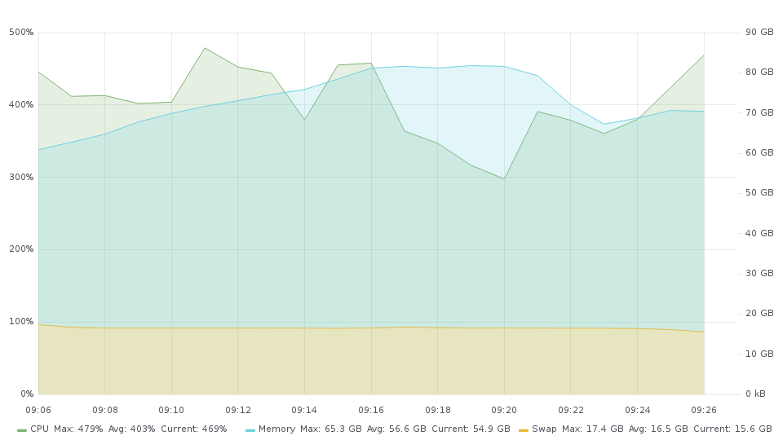
datawarehouse111 警报7 2019-05-07 01:06:00 -- 2019-05-07 01:27:00 警报持续时间 1260.0s 内存警报次数 1 procs_running警报次数 0 procs_blocked警报次数 0
命令 |  | 平均内存 |  |  |  |  |  |  | 峰值内存 |  |  | 平均SWAP |  |  | 峰值SWAP
 |  | 当日 | 昨日 | 昨日增长 | 昨日偏差 | 七日 | 七日增长 | 七日偏差 | 当日 | 昨日 | 七日 | 当日 | 昨日 | 七日 | 当日 | 昨日 | 七日
1 | /bin/sh -c sh /home/xxstatistics/analysis/gpsdk/gpsdk_attrition/run_gpsdk_uid_appid_isself_history_attrition.sh >> /tmp/run_gpsdk_uid_appid_isself_history_attrition.log 2>&1 | 13.06G |  |  |  |  |  |  | 13.68G |  |  | 4.16G |  |  | 5.39G
2 | /bin/sh -c sh /home/xxstatistics/analysis/gpsdk/gpsdk_attrition/run_gpsdk_uid_cid_attrition.sh >> /tmp/run_gpsdk_uid_cid_attrition.log 2>&1 | 12.55G |  |  |  |  |  |  | 12.89G |  |  | 0.00G |  |  | 0.00G
3 | /bin/sh -c sh /home/xxstatistics/userfigure/analysis/script_analysis/run_script_analysis.sh >> /tmp/script_analysis.log 2>&1 | 6.99G | 15.92G | 1.28 | 1426.54% | 16.12G | 1.31 | 1463.14% | 8.46G | 17.35G | 17.49G | 0.00G | 0.00G | 0.00G | 0.00G | 0.00G | 0.00G
4 | /bin/sh /etc/rc3.d/S99local start | 5.74G | 5.67G | -0.01 | 13.34% | 5.73G | -0.00 | 3.51% | 5.75G | 5.67G | 5.73G | 0.05G | 0.04G | 0.02G | 0.07G | 0.04G | 0.02G
5 | /bin/sh -c sh /home/xxstatistics/analysis/gpsdk/gpsdk_attrition/run_gpsdk_uuid_appid_attrition.sh >> /tmp/run_gpsdk_uuid_appid_attrition.log 2>&1 | 4.06G | 4.07G | 0.00 | 60.25% | 4.80G | 0.18 | 171.19% | 5.21G | 4.92G | 6.44G | 0.00G | 0.00G | 0.00G | 0.00G | 0.00G | 0.00G
6 | /bin/sh -c sh /home/xxstatistics/userfigure/etl/userfigure_uuid_info/userfigure_uuid_info.sh >> /tmp/userfigure_uuid_info.log 2>&1 | 3.67G | 6.53G | 0.78 | 556.32% | 6.48G | 0.77 | 549.72% | 4.38G | 6.53G | 6.48G | 2.77G | 0.08G | 0.00G | 3.70G | 0.08G | 0.00G
7 | /bin/sh -c sh /home/xxstatistics/userfigure/gp/gp_create_user_figure.sh >> /tmp/gp_create_user_figure.log 2>&1 | 2.18G | 2.48G | 0.13 | 80.28% | 2.76G | 0.26 | 193.11% | 2.65G | 2.98G | 3.52G | 0.00G | 0.00G | 0.00G | 0.00G | 0.00G | 0.00G
8 | /bin/sh -c sh /home/xxstrategy/h5_game_ranking/run.sh >> /tmp/h5_game_ranking.log 2>&1 | 1.50G | 1.82G | 0.21 | 53.13% | 1.83G | 0.22 | 54.91% | 1.54G | 1.86G | 1.88G | 0.15G | 0.03G | 0.02G | 0.15G | 0.03G | 0.02G
9 | (Guess)/usr/local/mongodb/bin/mongod --bind_ip localhost,192.168.0.111,10.8.8.161 -f /usr/local/mongodb/bin/mongodb.conf | 0.24G | 0.60G | 1.49 | 138.14% | 0.72G | 2.01 | 165.19% | 0.59G | 1.42G | 1.63G | 0.28G | 0.27G | 0.16G | 0.29G | 0.28G | 0.16G
10 | python /home/rpcdatareport/thrift/gp_gamesdk_loginlog_datareport_server.py | 0.01G | 0.01G | -0.26 | 0.61% | 0.03G | 1.13 | 2.52% | 0.01G | 0.01G | 0.03G | 0.10G | 0.11G | 0.09G | 0.10G | 0.11G | 0.09G
11 | python /home/rpcdatareport/thrift/gp_loginlog_datareport_server.py | 0.01G | 0.01G | -0.43 | 0.73% | 0.01G | -0.35 | 0.61% | 0.01G | 0.01G | 0.01G | 0.09G | 0.10G | 0.08G | 0.09G | 0.10G | 0.08G
12 | /usr/local/redis/bin/redis-server *:6379 | 0.01G | 0.01G | -0.11 | 0.46% | 0.01G | 0.31 | 0.51% | 0.02G | 0.01G | 0.01G | 0.08G | 0.08G | 0.07G | 0.08G | 0.08G | 0.07G
13 | (Guess)/usr/bin/python2.6 /usr/bin/salt-minion -d | 0.01G | 0.01G | 0.03 | 0.03% | 0.01G | 0.75 | 0.69% | 0.01G | 0.01G | 0.01G | 0.05G | 0.05G | 0.04G | 0.05G | 0.05G | 0.04G

Slide 51

datawarehouse111 警报8 2019-05-07 06:05:00 -- 2019-05-07 07:19:00 警报持续时间 4440.0s 内存警报次数 0 procs_running警报次数 0 procs_blocked警报次数 1
命令 |  | 平均内存 |  |  |  |  |  |  | 峰值内存 |  |  | 平均SWAP |  |  | 峰值SWAP
 |  | 当日 | 昨日 | 昨日增长 | 昨日偏差 | 七日 | 七日增长 | 七日偏差 | 当日 | 昨日 | 七日 | 当日 | 昨日 | 七日 | 当日 | 昨日 | 七日
1 | /bin/sh -c sh /home/xxstatistics/userfigure/analysis/script_analysis/run_script_analysis.sh >> /tmp/script_analysis.log 2>&1 | 23.17G | 22.81G | -0.02 | 110.32% |  |  |  | 23.30G | 23.24G |  | 0.00G | 0.05G |  | 0.00G | 0.05G
2 | /bin/sh /etc/rc3.d/S99local start | 5.72G | 5.60G | -0.02 | 23.48% | 5.75G | 0.00 | 16.22% | 5.84G | 5.72G | 5.94G | 0.03G | 0.03G | 0.02G | 0.03G | 0.03G | 0.02G
3 | flock -xn /tmp/xxapp_business_data_realtime.lock -c sh /home/bigdata/cloudgraph/script/xxapp_business_data/xxapp_business_data_realtime.sh >> /tmp/xxapp_business_data_realtime.log 2>&1 | 2.80G | 3.30G | 0.18 | 209.43% | 2.46G | -0.12 | 36.27% | 3.72G | 3.71G | 3.70G | 0.00G | 0.00G | 0.00G | 0.00G | 0.00G | 0.00G
4 | /bin/sh -c sh /home/xxstrategy/h5_game_ranking/run.sh >> /tmp/h5_game_ranking.log 2>&1 | 2.63G | 3.39G | 0.29 | 169.08% | 3.32G | 0.27 | 169.50% | 3.06G | 3.49G | 3.52G | 0.12G | 0.01G | 0.01G | 0.12G | 0.01G | 0.01G
5 | (Guess)/usr/local/mongodb/bin/mongod --bind_ip localhost,192.168.0.111,10.8.8.161 -f /usr/local/mongodb/bin/mongodb.conf | 0.99G | 1.06G | 0.08 | 82.25% | 3.34G | 2.38 | 479.31% | 1.38G | 1.45G | 4.67G | 0.18G | 0.17G | 0.15G | 0.18G | 0.17G | 0.15G
6 | python /home/rpcdatareport/thrift/gp_gamesdk_loginlog_datareport_server.py | 0.01G | 0.01G | -0.21 | 0.44% | 0.03G | 1.18 | 2.50% | 0.01G | 0.01G | 0.03G | 0.10G | 0.11G | 0.09G | 0.10G | 0.11G | 0.09G
7 | python /home/rpcdatareport/thrift/gp_loginlog_datareport_server.py | 0.01G | 0.01G | -0.43 | 0.75% | 0.01G | -0.36 | 0.62% | 0.01G | 0.01G | 0.01G | 0.09G | 0.10G | 0.08G | 0.09G | 0.10G | 0.08G
8 | /usr/local/redis/bin/redis-server *:6379 | 0.01G | 0.01G | -0.06 | 0.10% | 0.01G | 0.13 | 0.22% | 0.01G | 0.01G | 0.01G | 0.07G | 0.07G | 0.07G | 0.07G | 0.07G | 0.07G
9 | (Guess)/usr/bin/python2.6 /usr/bin/salt-minion -d | 0.01G | 0.01G | 0.07 | 0.24% | 0.01G | 0.71 | 0.67% | 0.01G | 0.01G | 0.01G | 0.05G | 0.04G | 0.04G | 0.05G | 0.05G | 0.04G
10 | /bin/sh -c sh /home/xxstatistics/userfigure/gp/gp_create_user_figure.sh >> /tmp/gp_create_user_figure.log 2>&1 |  | 6.94G |  |  | 7.13G |  |  |  | 6.99G | 7.18G |  | 0.00G | 0.00G |  | 0.00G | 0.00G

Slide 52

datawarehouse111 警报9 2019-05-07 08:28:00 -- 2019-05-07 12:26:00 警报持续时间 14280.0s 内存警报次数 1 procs_running警报次数 1 procs_blocked警报次数 17
命令 |  | 平均内存 |  |  |  |  |  |  | 峰值内存 |  |  | 平均SWAP |  |  | 峰值SWAP
 |  | 当日 | 昨日 | 昨日增长 | 昨日偏差 | 七日 | 七日增长 | 七日偏差 | 当日 | 昨日 | 七日 | 当日 | 昨日 | 七日 | 当日 | 昨日 | 七日
1 | /bin/sh -c sh /home/xxfinancedmp/script/rerun_finance_rebate/run.sh >> /tmp/rerun_finance_rebate.log 2>&1 | 46.14G | 0.40G | -0.99 | 8002.95% |  |  |  | 50.40G | 0.55G |  | 8.42G | 0.00G |  | 13.77G | 0.00G
2 | /bin/sh /etc/rc3.d/S99local start | 5.59G | 5.71G | 0.02 | 51.25% | 5.82G | 0.04 | 89.44% | 5.82G | 5.76G | 5.93G | 0.27G | 0.03G | 0.02G | 0.49G | 0.03G | 0.02G
3 | /bin/sh -c sh /home/xxstrategy/user_loss_prediction/run.sh >> /tmp/gp_user_loss_predict.log 2>&1 | 2.81G | 3.52G | 0.25 | 593.50% | 3.43G | 0.22 | 657.45% | 5.54G | 9.88G | 7.28G | 0.00G | 0.00G | 0.00G | 0.00G | 0.00G | 0.00G
4 | flock -xn /tmp/xxapp_business_data_realtime.lock -c sh /home/bigdata/cloudgraph/script/xxapp_business_data/xxapp_business_data_realtime.sh >> /tmp/xxapp_business_data_realtime.log 2>&1 | 2.17G | 3.29G | 0.52 | 581.42% | 2.42G | 0.12 | 239.35% | 4.24G | 3.72G | 3.67G | 0.00G | 0.00G | 0.00G | 0.00G | 0.00G | 0.00G
5 | /bin/sh -c sh /home/xxstrategy/h5_game_ranking/run.sh >> /tmp/h5_game_ranking.log 2>&1 | 2.11G | 3.66G | 0.73 | 447.72% | 3.58G | 0.70 | 449.97% | 3.35G | 3.71G | 3.58G | 1.44G | 0.06G | 0.01G | 2.92G | 0.15G | 0.01G
6 | (Guess)/usr/local/mongodb/bin/mongod --bind_ip localhost,192.168.0.111,10.8.8.161 -f /usr/local/mongodb/bin/mongodb.conf | 0.23G | 3.44G | 14.15 | 3472.37% | 14.66G | 63.53 | 7056.70% | 1.15G | 22.33G | 45.71G | 0.21G | 0.14G | 0.15G | 0.26G | 0.14G | 0.15G
7 | python3 repair_gp_user_login.py | 0.12G |  |  |  |  |  |  | 0.53G |  |  | 0.41G |  |  | 0.47G
8 | /usr/local/redis/bin/redis-server *:6379 | 0.01G | 0.01G | -0.16 | 8.01% | 0.01G | -0.08 | 7.84% | 0.08G | 0.04G | 0.01G | 0.08G | 0.07G | 0.07G | 0.14G | 0.11G | 0.07G
9 | python /home/rpcdatareport/thrift/gp_gamesdk_loginlog_datareport_server.py | 0.01G | 0.01G | -0.09 | 0.81% | 0.03G | 1.42 | 3.18% | 0.02G | 0.01G | 0.03G | 0.11G | 0.11G | 0.09G | 0.11G | 0.11G | 0.09G
10 | (Guess)/usr/bin/python2.6 /usr/bin/salt-minion -d | 0.01G | 0.01G | -0.07 | 0.50% | 0.01G | 0.27 | 0.75% | 0.01G | 0.01G | 0.01G | 0.04G | 0.04G | 0.04G | 0.05G | 0.04G | 0.04G
11 | python /home/rpcdatareport/thrift/gp_loginlog_datareport_server.py | 0.01G | 0.01G | 0.01 | 0.74% | 0.01G | 0.10 | 0.62% | 0.01G | 0.01G | 0.01G | 0.09G | 0.10G | 0.08G | 0.10G | 0.10G | 0.08G
12 | python test_transfersdk_game_income_bi.py 20190505 |  | 12.81G |  |  |  |  |  |  | 24.96G |  |  | 0.00G |  |  | 0.00G
13 | /bin/sh -c sh /home/xxstatistics/userfigure/analysis/script_analysis/run_script_analysis.sh >> /tmp/script_analysis.log 2>&1 |  | 22.83G |  |  |  |  |  |  | 23.39G |  |  | 0.39G |  |  | 5.59G

Slide 53

datawarehouse111 警报10 2019-05-07 12:59:00 -- 2019-05-07 13:08:00 警报持续时间 540.0s 内存警报次数 0 procs_running警报次数 1 procs_blocked警报次数 0
命令 |  | 平均内存 |  |  |  |  |  |  | 峰值内存 |  |  | 平均SWAP |  |  | 峰值SWAP
 |  | 当日 | 昨日 | 昨日增长 | 昨日偏差 | 七日 | 七日增长 | 七日偏差 | 当日 | 昨日 | 七日 | 当日 | 昨日 | 七日 | 当日 | 昨日 | 七日
1 | (Guess)/usr/local/mongodb/bin/mongod --bind_ip localhost,192.168.0.111,10.8.8.161 -f /usr/local/mongodb/bin/mongodb.conf | 7.28G | 0.65G | -0.91 | 1054.10% | 5.40G | -0.26 | 299.26% | 7.28G | 0.65G | 5.40G | 0.20G | 0.14G | 0.15G | 0.20G | 0.14G | 0.15G
2 | /bin/sh -c sh /home/xxstrategy/user_loss_prediction/run.sh >> /tmp/gp_user_loss_predict.log 2>&1 | 6.01G |  |  |  |  |  |  | 6.01G |  |  | 0.00G |  |  | 0.00G
3 | /bin/sh /etc/rc3.d/S99local start | 5.91G | 5.76G | -0.03 | 25.03% | 5.74G | -0.03 | 28.50% | 5.91G | 5.76G | 5.74G | 0.04G | 0.03G | 0.02G | 0.04G | 0.03G | 0.02G
4 | flock -xn /tmp/xxapp_business_data_realtime.lock -c sh /home/bigdata/cloudgraph/script/xxapp_business_data/xxapp_business_data_realtime.sh >> /tmp/xxapp_business_data_realtime.log 2>&1 | 3.69G | 3.67G | -0.00 | 1.71% |  |  |  | 3.69G | 3.67G |  | 0.00G | 0.00G |  | 0.00G | 0.00G
5 | /bin/sh -c sh /home/xxstrategy/h5_game_ranking/run.sh >> /tmp/h5_game_ranking.log 2>&1 | 0.76G | 3.57G | 3.71 | 447.24% | 3.58G | 3.73 | 449.50% | 0.76G | 3.57G | 3.58G | 2.92G | 0.15G | 0.01G | 2.92G | 0.15G | 0.01G
6 | flock -xn /tmp/xxscript_business_data_realtime.lock -c sh /home/bigdata/cloudgraph/script/xxscript_business_data/xxscript_business_data_realtime.sh >> /tmp/xxscript_business_data_realtime.log 2>&1 | 0.37G | 0.41G | 0.10 | 5.87% | 0.41G | 0.09 | 5.48% | 0.37G | 0.41G | 0.41G | 0.00G | 0.00G | 0.00G | 0.00G | 0.00G | 0.00G
7 | /usr/bin/python /home/xxstrategy/game_chat_msg_filtering/hy_game_chat_msg_filtering_server.py | 0.04G | 0.05G | 0.28 | 1.66% | 0.07G | 1.03 | 6.00% | 0.04G | 0.05G | 0.07G | 0.04G | 0.03G | 0.00G | 0.04G | 0.03G | 0.00G
8 | python /home/rpcdatareport/thrift/gp_gamesdk_loginlog_datareport_server.py | 0.02G | 0.01G | -0.31 | 0.82% | 0.03G | 0.78 | 2.01% | 0.02G | 0.01G | 0.03G | 0.10G | 0.11G | 0.09G | 0.10G | 0.11G | 0.09G
9 | python /home/rpcdatareport/thrift/gp_loginlog_datareport_server.py | 0.01G | 0.01G | -0.02 | 0.02% | 0.01G | 0.05 | 0.06% | 0.01G | 0.01G | 0.01G | 0.09G | 0.10G | 0.08G | 0.09G | 0.10G | 0.08G
10 | (Guess)/usr/bin/python2.6 /usr/bin/salt-minion -d | 0.01G | 0.01G | 0.10 | 0.11% | 0.01G | 0.52 | 0.56% | 0.01G | 0.01G | 0.01G | 0.04G | 0.04G | 0.04G | 0.04G | 0.04G | 0.04G
11 | /usr/local/redis/bin/redis-server *:6379 | 0.01G | 0.01G | 0.72 | 0.73% | 0.01G | 0.87 | 0.88% | 0.01G | 0.01G | 0.01G | 0.08G | 0.07G | 0.07G | 0.08G | 0.07G | 0.07G

Slide 54

datawarehouse111 警报11 2019-05-07 22:49:00 -- 2019-05-07 23:58:00 警报持续时间 4140.0s 内存警报次数 1 procs_running警报次数 0 procs_blocked警报次数 9
命令 |  | 平均内存 |  |  |  |  |  |  | 峰值内存 |  |  | 平均SWAP |  |  | 峰值SWAP
 |  | 当日 | 昨日 | 昨日增长 | 昨日偏差 | 七日 | 七日增长 | 七日偏差 | 当日 | 昨日 | 七日 | 当日 | 昨日 | 七日 | 当日 | 昨日 | 七日
1 | /bin/sh -c sh /home/xxstatistics/analysis/llsdk/llsdk_attrition/run_llsdk_uuid_cid_attrition.sh >> /tmp/run_llsdk_uuid_cid_attrition.log 2>&1 | 28.30G | 30.55G | 0.08 | 3585.19% | 33.55G | 0.19 | 3622.65% | 35.26G | 35.60G | 35.89G | 7.05G | 4.13G | 0.16G | 13.06G | 7.96G | 1.29G
2 | /bin/sh -c sh /home/xxstatistics/userfigure/etl/userfigure_uid_uuid_mapping/userfigure_uid_uuid_mapping.sh >> /tmp/userfigure_uid_uuid_mapping.log 2>&1 | 11.92G | 11.08G | -0.07 | 1052.11% | 0.02G | -1.00 | 2150.15% | 13.52G | 13.51G | 0.02G | 0.00G | 0.00G | 0.00G | 0.00G | 0.00G | 0.00G
3 | /bin/sh -c sh /home/xxstatistics/analysis/gpsdk/gpsdk_attrition/run_gpsdk_uid_appid_isself_history_attrition.sh >> /tmp/run_gpsdk_uid_appid_isself_history_attrition.log 2>&1 | 7.22G | 5.47G | -0.24 | 526.52% | 12.01G | 0.66 | 1260.94% | 16.22G | 17.12G | 16.32G | 9.01G | 11.74G | 4.53G | 10.76G | 14.98G | 8.87G
4 | /bin/sh -c sh /home/xxstatistics/userfigure/etl/userfigure_uuid_info/userfigure_uuid_info.sh >> /tmp/userfigure_uuid_info.log 2>&1 | 5.67G | 6.34G | 0.12 | 351.47% | 6.34G | 0.12 | 354.75% | 6.44G | 6.44G | 6.44G | 0.73G | 0.06G | 0.05G | 2.30G | 0.36G | 0.55G
5 | /bin/sh /etc/rc3.d/S99local start | 5.39G | 5.51G | 0.02 | 24.45% | 5.47G | 0.02 | 29.76% | 5.76G | 5.73G | 5.95G | 0.46G | 0.24G | 0.49G | 0.49G | 0.27G | 0.52G
6 | /bin/sh -c sh /home/xxstatistics/commerce/gpsdk_channel_account_login_analytics/calculate.sh >> /tmp/gpsdk_channel_account_login_analytics.log | 2.93G | 4.25G | 0.45 | 698.28% | 4.19G | 0.43 | 698.28% | 4.62G | 6.21G | 6.48G | 0.00G | 0.00G | 0.00G | 0.00G | 0.00G | 0.00G
7 | /bin/sh -c sh /home/xxstrategy/h5_game_ranking/run.sh >> /tmp/h5_game_ranking.log 2>&1 | 1.28G | 1.29G | 0.01 | 14.90% | 1.48G | 0.15 | 45.58% | 1.43G | 1.46G | 1.57G | 0.18G | 0.18G | 0.08G | 0.20G | 0.26G | 0.12G
8 | /bin/sh -c sh /home/xxstatistics/analysis/gpsdk/gpsdk_attrition/run_gpsdk_uuid_cid_attrition.sh >> /tmp/run_gpsdk_uuid_cid_attrition.log 2>&1 | 0.43G | 4.78G | 10.19 | 702.11% | 4.23G | 8.90 | 620.13% | 0.98G | 12.86G | 11.53G | 0.00G | 0.00G | 0.00G | 0.00G | 0.00G | 0.00G
9 | /bin/sh -c sh /home/xxstatistics/userfigure/etl/userfigure_event_cumm/userfigure_event_cumm.sh >> /tmp/userfigure_event_cumm.log 2>&1 | 0.15G | 0.32G | 1.10 | 51.37% | 0.32G | 1.15 | 42.18% | 0.41G | 0.41G | 0.46G | 0.21G | 0.02G | 0.05G | 0.33G | 0.08G | 0.13G
10 | (Guess)/usr/local/mongodb/bin/mongod --bind_ip localhost,192.168.0.111,10.8.8.161 -f /usr/local/mongodb/bin/mongodb.conf | 0.11G | 0.16G | 0.52 | 26.03% | 0.25G | 1.31 | 31.62% | 0.67G | 0.45G | 0.36G | 0.29G | 0.25G | 0.23G | 0.30G | 0.26G | 0.24G
11 | python /home/rpcdatareport/thrift/gp_gamesdk_loginlog_datareport_server.py | 0.01G | 0.01G | -0.04 | 0.40% | 0.02G | 0.36 | 1.78% | 0.01G | 0.01G | 0.03G | 0.11G | 0.11G | 0.10G | 0.11G | 0.11G | 0.10G

Slide 55

datawarehouse111 警报12 2019-05-07 23:53:00 -- 2019-05-08 00:59:00 警报持续时间 3960.0s 内存警报次数 1 procs_running警报次数 0 procs_blocked警报次数 5
命令 |  | 平均内存 |  |  |  |  |  |  | 峰值内存 |  |  | 平均SWAP |  |  | 峰值SWAP
 |  | 当日 | 昨日 | 昨日增长 | 昨日偏差 | 七日 | 七日增长 | 七日偏差 | 当日 | 昨日 | 七日 | 当日 | 昨日 | 七日 | 当日 | 昨日 | 七日
1 | /bin/sh -c sh /home/xxstatistics/analysis/gpsdk/gpsdk_attrition/run_gpsdk_uuid_cid_attrition.sh >> /tmp/run_gpsdk_uuid_cid_attrition.log 2>&1 | 34.49G | 31.91G | -0.07 | 2144.56% | 35.63G | 0.03 | 5093.81% | 36.08G | 35.93G | 35.89G | 0.57G | 4.06G | 0.00G | 3.55G | 11.46G | 0.00G
2 | /bin/sh -c sh /home/xxstatistics/analysis/gpsdk/gpsdk_attrition/run_gpsdk_uid_appid_isself_history_attrition.sh >> /tmp/run_gpsdk_uid_appid_isself_history_attrition.log 2>&1 | 7.07G | 8.72G | 0.23 | 397.12% |  |  |  | 9.36G | 9.74G |  | 9.17G | 8.50G |  | 11.80G | 9.94G
3 | /bin/sh -c sh /home/xxstatistics/userfigure/etl/userfigure_uid_uuid_mapping/userfigure_uid_uuid_mapping.sh >> /tmp/userfigure_uid_uuid_mapping.log 2>&1 | 6.76G | 5.62G | -0.17 | 1049.39% |  |  |  | 13.52G | 6.85G |  | 0.23G | 1.29G |  | 0.45G | 2.78G
4 | /bin/sh -c sh /home/xxstatistics/commerce/gpsdk_channel_account_login_analytics/calculate.sh >> /tmp/gpsdk_channel_account_login_analytics.log | 6.24G |  |  |  |  |  |  | 6.46G |  |  | 0.00G |  |  | 0.00G
5 | /bin/sh /etc/rc3.d/S99local start | 5.32G | 5.31G | -0.00 | 7.81% | 5.43G | 0.02 | 20.51% | 5.36G | 5.31G | 5.45G | 0.46G | 0.40G | 0.53G | 0.53G | 0.45G | 0.56G
6 | /bin/sh -c sh /home/xxstatistics/userfigure/analysis/script_analysis/run_script_analysis.sh >> /tmp/script_analysis.log 2>&1 | 3.98G | 0.85G | -0.79 | 720.02% | 6.07G | 0.53 | 536.51% | 6.43G | 1.47G | 9.95G | 0.00G | 0.00G | 0.00G | 0.00G | 0.00G | 0.00G
7 | /bin/sh -c sh /home/xxstatistics/userfigure/etl/userfigure_uuid_info/userfigure_uuid_info.sh >> /tmp/userfigure_uuid_info.log 2>&1 | 2.75G | 2.34G | -0.15 | 224.88% | 6.38G | 1.32 | 715.75% | 4.36G | 4.57G | 6.50G | 3.69G | 4.10G | 0.11G | 4.76G | 4.50G | 0.45G
8 | /bin/sh -c sh /home/xxstrategy/h5_game_ranking/run.sh >> /tmp/h5_game_ranking.log 2>&1 | 1.43G | 1.40G | -0.02 | 39.32% | 1.64G | 0.15 | 39.96% | 1.54G | 1.50G | 1.71G | 0.17G | 0.21G | 0.06G | 0.30G | 0.53G | 0.07G
9 | /bin/sh -c sh /home/xxstatistics/analysis/gpsdk/gpsdk_attrition/run_gpsdk_uid_cid_attrition.sh >> /tmp/run_gpsdk_uid_cid_attrition.log 2>&1 | 1.18G | 0.00G | -1.00 | 194.76% | 4.65G | 2.93 | 554.92% | 2.37G | 0.00G | 7.84G | 0.00G | 0.00G | 0.00G | 0.00G | 0.00G | 0.00G
10 | (Guess)/usr/local/mongodb/bin/mongod --bind_ip localhost,192.168.0.111,10.8.8.161 -f /usr/local/mongodb/bin/mongodb.conf | 0.11G | 0.08G | -0.30 | 23.90% | 0.27G | 1.43 | 36.67% | 0.22G | 0.22G | 0.35G | 0.31G | 0.28G | 0.24G | 0.31G | 0.29G | 0.25G
11 | python /home/rpcdatareport/thrift/gp_gamesdk_loginlog_datareport_server.py | 0.01G | 0.01G | -0.06 | 0.41% | 0.01G | 0.30 | 0.79% | 0.01G | 0.01G | 0.02G | 0.11G | 0.11G | 0.10G | 0.11G | 0.11G | 0.10G
12 | /usr/local/redis/bin/redis-server *:6379 | 0.01G | 0.03G | 2.45 | 8.76% | 0.01G | -0.06 | 1.44% | 0.04G | 0.08G | 0.03G | 0.09G | 0.09G | 0.07G | 0.15G | 0.14G | 0.09G
13 | python /home/rpcdatareport/thrift/gp_loginlog_datareport_server.py | 0.01G | 0.01G | -0.04 | 0.60% | 0.01G | -0.01 | 0.28% | 0.01G | 0.01G | 0.01G | 0.10G | 0.09G | 0.09G | 0.10G | 0.10G | 0.09G

Slide 56

datawarehouse111 警报13 2019-05-08 00:58:00 -- 2019-05-08 01:17:00 警报持续时间 1140.0s 内存警报次数 1 procs_running警报次数 0 procs_blocked警报次数 0
命令 |  | 平均内存 |  |  |  |  |  |  | 峰值内存 |  |  | 平均SWAP |  |  | 峰值SWAP
 |  | 当日 | 昨日 | 昨日增长 | 昨日偏差 | 七日 | 七日增长 | 七日偏差 | 当日 | 昨日 | 七日 | 当日 | 昨日 | 七日 | 当日 | 昨日 | 七日
1 | /bin/sh -c sh /home/xxstatistics/analysis/gpsdk/gpsdk_attrition/run_gpsdk_uid_cid_attrition.sh >> /tmp/run_gpsdk_uid_cid_attrition.log 2>&1 | 12.68G | 8.34G | -0.34 | 1430.93% | 12.30G | -0.03 | 1979.04% | 12.89G | 12.75G | 12.74G | 0.00G | 0.00G | 0.00G | 0.00G | 0.00G | 0.00G
2 | /bin/sh -c sh /home/xxstatistics/analysis/gpsdk/gpsdk_attrition/run_gpsdk_uid_appid_isself_history_attrition.sh >> /tmp/run_gpsdk_uid_appid_isself_history_attrition.log 2>&1 | 12.65G | 10.57G | -0.16 | 381.34% |  |  |  | 14.18G | 12.44G |  | 3.58G | 6.65G |  | 4.97G | 8.24G
3 | /bin/sh -c sh /home/xxstatistics/userfigure/analysis/script_analysis/run_script_analysis.sh >> /tmp/script_analysis.log 2>&1 | 9.19G | 4.34G | -0.53 | 820.64% | 14.07G | 0.53 | 785.48% | 10.54G | 5.88G | 15.43G | 0.00G | 0.00G | 0.00G | 0.00G | 0.00G | 0.00G
4 | /bin/sh /etc/rc3.d/S99local start | 5.73G | 5.75G | 0.00 | 3.89% | 5.72G | -0.00 | 1.39% | 5.73G | 5.75G | 5.72G | 0.05G | 0.04G | 0.14G | 0.05G | 0.04G | 0.14G
5 | flock -xn /tmp/xxapp_business_data_realtime.lock -c sh /home/bigdata/cloudgraph/script/xxapp_business_data/xxapp_business_data_realtime.sh >> /tmp/xxapp_business_data_realtime.log 2>&1 | 3.68G | 3.68G | -0.00 | 1.24% | 3.66G | -0.00 | 1.75% | 3.69G | 3.68G | 3.68G | 0.00G | 0.00G | 0.00G | 0.00G | 0.00G | 0.00G
6 | /bin/sh -c sh /home/xxstatistics/userfigure/etl/userfigure_uuid_info/userfigure_uuid_info.sh >> /tmp/userfigure_uuid_info.log 2>&1 | 2.70G | 2.50G | -0.08 | 38.27% | 6.49G | 1.40 | 658.58% | 3.24G | 3.00G | 6.49G | 3.74G | 3.95G | 0.01G | 4.15G | 4.28G | 0.01G
7 | /bin/sh -c sh /home/xxstatistics/analysis/gpsdk/gpsdk_attrition/run_gpsdk_uuid_appid_attrition.sh >> /tmp/run_gpsdk_uuid_appid_attrition.log 2>&1 | 2.30G | 1.82G | -0.21 | 141.95% | 2.23G | -0.03 | 74.72% | 3.77G | 2.88G | 3.32G | 0.00G | 0.00G | 0.00G | 0.00G | 0.00G | 0.00G
8 | /bin/sh -c sh /home/xxstrategy/h5_game_ranking/run.sh >> /tmp/h5_game_ranking.log 2>&1 | 1.53G | 1.48G | -0.04 | 11.54% | 1.78G | 0.16 | 43.06% | 1.55G | 1.53G | 1.81G | 0.15G | 0.15G | 0.07G | 0.16G | 0.15G | 0.07G
9 | (Guess)/usr/local/mongodb/bin/mongod --bind_ip localhost,192.168.0.111,10.8.8.161 -f /usr/local/mongodb/bin/mongodb.conf | 0.27G | 0.30G | 0.10 | 6.21% | 0.31G | 0.15 | 13.19% | 0.30G | 0.31G | 0.35G | 0.31G | 0.28G | 0.24G | 0.31G | 0.28G | 0.24G
10 | python /home/rpcdatareport/thrift/gp_gamesdk_loginlog_datareport_server.py | 0.01G | 0.01G | 0.19 | 0.36% | 0.01G | 0.19 | 0.35% | 0.01G | 0.01G | 0.01G | 0.11G | 0.10G | 0.10G | 0.11G | 0.10G | 0.10G
11 | python /home/rpcdatareport/thrift/gp_loginlog_datareport_server.py | 0.01G | 0.01G | 0.26 | 0.36% | 0.01G | -0.13 | 0.17% | 0.01G | 0.01G | 0.01G | 0.10G | 0.09G | 0.09G | 0.10G | 0.09G | 0.09G
12 | /usr/local/redis/bin/redis-server *:6379 | 0.00G | 0.01G | 0.78 | 0.52% | 0.01G | 0.51 | 0.35% | 0.00G | 0.01G | 0.01G | 0.08G | 0.08G | 0.08G | 0.08G | 0.08G | 0.08G
13 | /bin/sh -c sh /home/xxstatistics/userfigure/etl/userfigure_uid_uuid_mapping/userfigure_uid_uuid_mapping.sh >> /tmp/userfigure_uid_uuid_mapping.log 2>&1 |  | 4.16G |  |  |  |  |  |  | 6.19G |  |  | 0.25G |  |  | 0.79G

Slide 57

datawarehouse111 警报14 2019-05-08 01:26:00 -- 2019-05-08 01:42:00 警报持续时间 960.0s 内存警报次数 1 procs_running警报次数 0 procs_blocked警报次数 0
命令 |  | 平均内存 |  |  |  |  |  |  | 峰值内存 |  |  | 平均SWAP |  |  | 峰值SWAP
 |  | 当日 | 昨日 | 昨日增长 | 昨日偏差 | 七日 | 七日增长 | 七日偏差 | 当日 | 昨日 | 七日 | 当日 | 昨日 | 七日 | 当日 | 昨日 | 七日
1 | /bin/sh -c sh /home/xxstatistics/userfigure/analysis/script_analysis/run_script_analysis.sh >> /tmp/script_analysis.log 2>&1 | 16.62G | 11.83G | -0.29 | 790.44% | 20.08G | 0.21 | 554.64% | 17.39G | 12.91G | 20.80G | 0.00G | 0.00G | 0.00G | 0.00G | 0.00G | 0.00G
2 | /bin/sh -c sh /home/xxstatistics/analysis/gpsdk/gpsdk_attrition/run_gpsdk_uuid_appid_attrition.sh >> /tmp/run_gpsdk_uuid_appid_attrition.log 2>&1 | 6.73G | 6.70G | -0.00 | 6.92% | 6.65G | -0.01 | 21.78% | 6.75G | 6.75G | 6.74G | 0.00G | 0.00G | 0.00G | 0.00G | 0.00G | 0.00G
3 | /bin/sh -c sh /home/xxstatistics/userfigure/etl/userfigure_uuid_info/userfigure_uuid_info.sh >> /tmp/userfigure_uuid_info.log 2>&1 | 5.97G | 5.75G | -0.04 | 59.97% | 6.50G | 0.09 | 95.38% | 6.24G | 6.21G | 6.50G | 0.47G | 0.69G | 0.01G | 0.55G | 1.31G | 0.01G
4 | /bin/sh /etc/rc3.d/S99local start | 5.73G | 5.73G | -0.00 | 0.48% | 5.72G | -0.00 | 1.41% | 5.73G | 5.73G | 5.72G | 0.04G | 0.06G | 0.14G | 0.04G | 0.06G | 0.14G
5 | /bin/sh -c sh /home/xxstatistics/userfigure/gp/gp_create_user_figure.sh >> /tmp/gp_create_user_figure.log 2>&1 | 5.59G | 4.80G | -0.14 | 147.95% |  |  |  | 6.21G | 5.23G |  | 0.00G | 0.00G |  | 0.00G | 0.00G
6 | /bin/sh -c sh /home/xxstatistics/analysis/xxscripts/xxscripts_retention/run.sh >> /tmp/xxscripts_retention.log 2>&1 | 4.34G | 4.20G | -0.03 | 22.76% | 4.14G | -0.05 | 40.20% | 4.74G | 4.58G | 4.66G | 0.00G | 0.00G | 0.00G | 0.00G | 0.00G | 0.00G
7 | /bin/sh -c sh /home/xxstrategy/h5_game_ranking/run.sh >> /tmp/h5_game_ranking.log 2>&1 | 1.64G | 1.55G | -0.05 | 13.88% | 1.89G | 0.15 | 39.84% | 1.65G | 1.57G | 1.90G | 0.15G | 0.14G | 0.07G | 0.15G | 0.14G | 0.07G
8 | (Guess)/usr/local/mongodb/bin/mongod --bind_ip localhost,192.168.0.111,10.8.8.161 -f /usr/local/mongodb/bin/mongodb.conf | 1.23G | 2.15G | 0.74 | 210.45% | 0.28G | -0.77 | 205.64% | 2.32G | 2.36G | 0.31G | 0.25G | 0.24G | 0.24G | 0.25G | 0.24G | 0.24G
9 | python /home/rpcdatareport/thrift/gp_gamesdk_loginlog_datareport_server.py | 0.01G | 0.01G | 0.12 | 0.22% | 0.01G | 0.18 | 0.34% | 0.01G | 0.01G | 0.01G | 0.11G | 0.10G | 0.10G | 0.11G | 0.10G | 0.10G
10 | python /home/rpcdatareport/thrift/gp_loginlog_datareport_server.py | 0.01G | 0.01G | 0.27 | 0.37% | 0.01G | -0.13 | 0.17% | 0.01G | 0.01G | 0.01G | 0.10G | 0.09G | 0.09G | 0.10G | 0.09G | 0.09G
11 | /usr/local/redis/bin/redis-server *:6379 | 0.00G | 0.01G | 0.47 | 0.36% | 0.01G | 0.45 | 0.34% | 0.00G | 0.01G | 0.01G | 0.08G | 0.08G | 0.07G | 0.08G | 0.08G | 0.07G
12 | /bin/sh -c sh /home/xxstatistics/analysis/gpsdk/gpsdk_attrition/run_gpsdk_uid_appid_isself_history_attrition.sh >> /tmp/run_gpsdk_uid_appid_isself_history_attrition.log 2>&1 |  | 7.10G |  |  |  |  |  |  | 9.05G |  |  | 0.87G |  |  | 1.37G

Slide 58

datawarehouse111 警报15 2019-05-08 10:53:00 -- 2019-05-08 11:04:00 警报持续时间 660.0s 内存警报次数 0 procs_running警报次数 1 procs_blocked警报次数 0
命令 |  | 平均内存 |  |  |  |  |  |  | 峰值内存 |  |  | 平均SWAP |  |  | 峰值SWAP
 |  | 当日 | 昨日 | 昨日增长 | 昨日偏差 | 七日 | 七日增长 | 七日偏差 | 当日 | 昨日 | 七日 | 当日 | 昨日 | 七日 | 当日 | 昨日 | 七日
1 | /bin/sh /etc/rc3.d/S99local start | 5.80G | 5.75G | -0.01 | 6.86% | 5.74G | -0.01 | 9.61% | 5.80G | 5.75G | 5.74G | 0.02G | 0.11G | 0.03G | 0.02G | 0.11G | 0.03G
2 | /bin/sh -c sh /home/xxstrategy/user_loss_prediction/run.sh >> /tmp/gp_user_loss_predict.log 2>&1 | 5.48G | 0.73G | -0.87 | 755.18% | 3.20G | -0.41 | 361.53% | 5.49G | 0.73G | 3.20G | 0.00G | 0.00G | 0.00G | 0.00G | 0.00G | 0.00G
3 | /bin/sh -c sh /home/xxstrategy/h5_game_ranking/run.sh >> /tmp/h5_game_ranking.log 2>&1 | 3.21G | 1.31G | -0.59 | 302.36% | 3.60G | 0.12 | 63.10% | 3.21G | 1.33G | 3.60G | 0.08G | 2.37G | 0.02G | 0.08G | 2.38G | 0.02G
4 | (Guess)/usr/local/mongodb/bin/mongod --bind_ip localhost,192.168.0.111,10.8.8.161 -f /usr/local/mongodb/bin/mongodb.conf | 2.09G | 0.16G | -0.93 | 308.12% | 12.17G | 4.82 | 1603.51% | 2.09G | 0.20G | 12.23G | 0.23G | 0.20G | 0.16G | 0.23G | 0.20G | 0.16G
5 | /usr/bin/python /home/xxstrategy/game_chat_msg_filtering/hy_game_chat_msg_filtering_server.py | 0.07G | 0.03G | -0.56 | 6.63% | 0.06G | -0.22 | 2.61% | 0.07G | 0.03G | 0.06G | 0.00G | 0.05G | 0.02G | 0.00G | 0.05G | 0.02G
6 | python /home/rpcdatareport/thrift/gp_gamesdk_loginlog_datareport_server.py | 0.01G | 0.01G | 0.00 | 0.00% | 0.01G | 0.17 | 0.33% | 0.01G | 0.01G | 0.01G | 0.11G | 0.11G | 0.10G | 0.11G | 0.11G | 0.10G
7 | /usr/local/redis/bin/redis-server *:6379 | 0.01G | 0.01G | -0.41 | 0.60% | 0.01G | 0.04 | 0.06% | 0.01G | 0.01G | 0.01G | 0.08G | 0.08G | 0.07G | 0.08G | 0.08G | 0.07G
8 | python /home/rpcdatareport/thrift/gp_loginlog_datareport_server.py | 0.01G | 0.01G | -0.25 | 0.35% | 0.01G | 0.38 | 0.53% | 0.01G | 0.01G | 0.01G | 0.09G | 0.09G | 0.09G | 0.09G | 0.09G | 0.09G
9 | (Guess)/usr/bin/python2.6 /usr/bin/salt-minion -d | 0.01G | 0.01G | 0.67 | 0.64% | 0.01G | 0.52 | 0.50% | 0.01G | 0.01G | 0.01G | 0.05G | 0.04G | 0.04G | 0.05G | 0.04G | 0.04G
10 | flock -xn /tmp/xxscript_business_data_realtime.lock -c sh /home/bigdata/cloudgraph/script/xxscript_business_data/xxscript_business_data_realtime.sh >> /tmp/xxscript_business_data_realtime.log 2>&1 |  | 0.71G |  |  |  |  |  |  | 0.74G |  |  | 0.00G |  |  | 0.00G
11 | /bin/sh -c sh /home/xxfinancedmp/script/rerun_finance_rebate/run.sh >> /tmp/rerun_finance_rebate.log 2>&1 |  | 48.80G |  |  |  |  |  |  | 48.99G |  |  | 6.55G |  |  | 6.71G
12 | python3 repair_gp_user_login.py |  | 0.10G |  |  |  |  |  |  | 0.10G |  |  | 0.43G |  |  | 0.43G

Slide 59

datawarehouse111 警报16 2019-05-08 22:49:00 -- 2019-05-08 23:19:00 警报持续时间 1800.0s 内存警报次数 1 procs_running警报次数 0 procs_blocked警报次数 3
命令 |  | 平均内存 |  |  |  |  |  |  | 峰值内存 |  |  | 平均SWAP |  |  | 峰值SWAP
 |  | 当日 | 昨日 | 昨日增长 | 昨日偏差 | 七日 | 七日增长 | 七日偏差 | 当日 | 昨日 | 七日 | 当日 | 昨日 | 七日 | 当日 | 昨日 | 七日
1 | /bin/sh -c sh /home/xxstatistics/analysis/llsdk/llsdk_attrition/run_llsdk_uuid_cid_attrition.sh >> /tmp/run_llsdk_uuid_cid_attrition.log 2>&1 | 32.17G | 32.50G | 0.01 | 457.38% | 33.01G | 0.03 | 375.26% | 36.10G | 35.26G | 36.14G | 1.04G | 1.73G | 0.00G | 4.55G | 5.33G | 0.00G
2 | /bin/sh -c sh /home/xxstatistics/analysis/gpsdk/gpsdk_attrition/run_gpsdk_uid_appid_isself_history_attrition.sh >> /tmp/run_gpsdk_uid_appid_isself_history_attrition.log 2>&1 | 8.51G | 9.83G | 0.16 | 464.96% | 8.83G | 0.04 | 428.58% | 16.97G | 16.22G | 17.23G | 8.33G | 6.40G | 8.40G | 13.81G | 10.45G | 11.73G
3 | /bin/sh -c sh /home/xxstatistics/userfigure/etl/userfigure_uid_uuid_mapping/userfigure_uid_uuid_mapping.sh >> /tmp/userfigure_uid_uuid_mapping.log 2>&1 | 7.06G | 6.22G | -0.12 | 159.04% |  |  |  | 11.47G | 10.63G |  | 0.00G | 0.00G |  | 0.00G | 0.00G
4 | /bin/sh -c sh /home/xxstatistics/userfigure/etl/userfigure_uuid_info/userfigure_uuid_info.sh >> /tmp/userfigure_uuid_info.log 2>&1 | 6.29G | 6.32G | 0.01 | 29.76% | 6.37G | 0.01 | 34.86% | 6.45G | 6.44G | 6.47G | 0.06G | 0.02G | 0.00G | 0.58G | 0.26G | 0.03G
5 | /bin/sh /etc/rc3.d/S99local start | 5.46G | 5.43G | -0.00 | 14.99% | 5.69G | 0.04 | 45.66% | 5.76G | 5.76G | 5.94G | 0.31G | 0.41G | 0.26G | 0.41G | 0.49G | 0.30G
6 | flock -xn /tmp/xxapp_business_data_realtime.lock -c sh /home/bigdata/cloudgraph/script/xxapp_business_data/xxapp_business_data_realtime.sh >> /tmp/xxapp_business_data_realtime.log 2>&1 | 2.65G | 2.63G | -0.01 | 91.19% | 2.74G | 0.03 | 133.92% | 3.87G | 3.69G | 3.78G | 0.00G | 0.00G | 0.00G | 0.00G | 0.00G | 0.00G
7 | /bin/sh -c sh /home/xxstrategy/h5_game_ranking/run.sh >> /tmp/h5_game_ranking.log 2>&1 | 1.31G | 1.28G | -0.02 | 19.23% | 1.37G | 0.05 | 17.22% | 1.50G | 1.43G | 1.52G | 0.16G | 0.14G | 0.14G | 0.21G | 0.20G | 0.20G
8 | /bin/sh -c sh /home/xxstatistics/userfigure/etl/userfigure_event_cumm/userfigure_event_cumm.sh >> /tmp/userfigure_event_cumm.log 2>&1 | 0.35G | 0.19G | -0.46 | 44.65% | 0.49G | 0.38 | 27.71% | 0.42G | 0.41G | 0.51G | 0.07G | 0.22G | 0.02G | 0.13G | 0.33G | 0.05G
9 | (Guess)/usr/local/mongodb/bin/mongod --bind_ip localhost,192.168.0.111,10.8.8.161 -f /usr/local/mongodb/bin/mongodb.conf | 0.19G | 0.14G | -0.27 | 22.05% | 0.23G | 0.18 | 23.32% | 0.45G | 0.67G | 0.62G | 0.29G | 0.28G | 0.21G | 0.33G | 0.30G | 0.22G
10 | /usr/local/redis/bin/redis-server *:6379 | 0.03G | 0.02G | -0.43 | 3.99% | 0.01G | -0.52 | 5.58% | 0.08G | 0.06G | 0.04G | 0.09G | 0.09G | 0.08G | 0.14G | 0.14G | 0.13G
11 | python /home/rpcdatareport/thrift/gp_gamesdk_loginlog_datareport_server.py | 0.01G | 0.01G | -0.03 | 0.29% | 0.01G | 0.20 | 0.71% | 0.01G | 0.01G | 0.02G | 0.11G | 0.11G | 0.10G | 0.11G | 0.11G | 0.10G

Slide 60

datawarehouse111 警报17 2019-05-08 23:50:00 -- 2019-05-09 01:21:00 警报持续时间 5460.0s 内存警报次数 1 procs_running警报次数 0 procs_blocked警报次数 4
命令 |  | 平均内存 |  |  |  |  |  |  | 峰值内存 |  |  | 平均SWAP |  |  | 峰值SWAP
 |  | 当日 | 昨日 | 昨日增长 | 昨日偏差 | 七日 | 七日增长 | 七日偏差 | 当日 | 昨日 | 七日 | 当日 | 昨日 | 七日 | 当日 | 昨日 | 七日
1 | /bin/sh -c sh /home/xxstatistics/analysis/gpsdk/gpsdk_attrition/run_gpsdk_uuid_cid_attrition.sh >> /tmp/run_gpsdk_uuid_cid_attrition.log 2>&1 | 30.42G | 32.97G | 0.08 | 3693.36% | 34.78G | 0.14 | 3720.34% | 36.11G | 36.08G | 35.96G | 4.06G | 0.54G | 0.00G | 12.19G | 3.55G | 0.00G
2 | /bin/sh -c sh /home/xxstatistics/analysis/gpsdk/gpsdk_attrition/run_gpsdk_uid_appid_isself_history_attrition.sh >> /tmp/run_gpsdk_uid_appid_isself_history_attrition.log 2>&1 | 11.34G | 8.42G | -0.26 | 1527.67% |  |  |  | 15.96G | 15.68G |  | 3.19G | 7.76G |  | 4.53G | 11.80G
3 | /bin/sh -c sh /home/xxstatistics/analysis/gpsdk/gpsdk_attrition/run_gpsdk_uid_cid_attrition.sh >> /tmp/run_gpsdk_uid_cid_attrition.log 2>&1 | 6.32G | 8.78G | 0.39 | 1454.26% | 10.01G | 0.58 | 1454.26% | 9.18G | 12.89G | 12.76G | 0.00G | 0.00G | 0.00G | 0.00G | 0.00G | 0.00G
4 | /bin/sh /etc/rc3.d/S99local start | 5.39G | 5.41G | 0.00 | 33.46% | 5.64G | 0.05 | 56.75% | 5.81G | 5.73G | 5.69G | 0.40G | 0.38G | 0.29G | 0.48G | 0.53G | 0.37G
5 | /bin/sh -c sh /home/xxstatistics/userfigure/analysis/script_analysis/run_script_analysis.sh >> /tmp/script_analysis.log 2>&1 | 3.46G | 6.23G | 0.80 | 971.48% | 9.66G | 1.79 | 1735.67% | 5.74G | 11.86G | 16.59G | 0.00G | 0.00G | 0.00G | 0.00G | 0.00G | 0.00G
6 | /bin/sh -c sh /home/xxstatistics/userfigure/etl/userfigure_uid_uuid_mapping/userfigure_uid_uuid_mapping.sh >> /tmp/userfigure_uid_uuid_mapping.log 2>&1 | 3.32G | 7.34G | 1.21 | 1050.53% |  |  |  | 6.91G | 13.52G |  | 3.36G | 0.21G |  | 4.76G | 0.45G
7 | /bin/sh -c sh /home/xxstatistics/userfigure/etl/userfigure_uuid_info/userfigure_uuid_info.sh >> /tmp/userfigure_uuid_info.log 2>&1 | 1.55G | 2.79G | 0.79 | 398.44% | 6.50G | 3.18 | 874.04% | 6.45G | 4.36G | 6.55G | 4.90G | 3.66G | 0.01G | 5.53G | 4.76G | 0.04G
8 | /bin/sh -c sh /home/xxstrategy/h5_game_ranking/run.sh >> /tmp/h5_game_ranking.log 2>&1 | 0.71G | 1.45G | 1.04 | 136.99% | 1.52G | 1.13 | 150.07% | 1.42G | 1.58G | 1.60G | 0.80G | 0.17G | 0.12G | 1.00G | 0.30G | 0.12G
9 | (Guess)/usr/local/mongodb/bin/mongod --bind_ip localhost,192.168.0.111,10.8.8.161 -f /usr/local/mongodb/bin/mongodb.conf | 0.09G | 0.15G | 0.66 | 35.78% | 0.27G | 1.95 | 41.23% | 0.26G | 0.30G | 0.34G | 0.38G | 0.31G | 0.22G | 0.39G | 0.31G | 0.22G
10 | python /home/rpcdatareport/thrift/gp_gamesdk_loginlog_datareport_server.py | 0.01G | 0.01G | -0.18 | 0.65% | 0.01G | -0.02 | 0.69% | 0.02G | 0.01G | 0.01G | 0.10G | 0.11G | 0.10G | 0.11G | 0.11G | 0.10G
11 | python /home/rpcdatareport/thrift/gp_loginlog_datareport_server.py | 0.01G | 0.01G | 0.23 | 0.33% | 0.01G | 0.53 | 0.74% | 0.01G | 0.01G | 0.01G | 0.10G | 0.10G | 0.09G | 0.10G | 0.10G | 0.09G

Slide 61

datawarehouse111 警报18 2019-05-09 01:56:00 -- 2019-05-09 02:58:00 警报持续时间 3720.0s 内存警报次数 1 procs_running警报次数 0 procs_blocked警报次数 0
命令 |  | 平均内存 |  |  |  |  |  |  | 峰值内存 |  |  | 平均SWAP |  |  | 峰值SWAP
 |  | 当日 | 昨日 | 昨日增长 | 昨日偏差 | 七日 | 七日增长 | 七日偏差 | 当日 | 昨日 | 七日 | 当日 | 昨日 | 七日 | 当日 | 昨日 | 七日
1 | /bin/sh -c sh /home/xxstatistics/userfigure/analysis/script_analysis/run_script_analysis.sh >> /tmp/script_analysis.log 2>&1 | 21.38G | 22.69G | 0.06 | 684.89% | 22.50G | 0.05 | 702.00% | 23.08G | 23.03G | 23.01G | 0.04G | 0.00G | 0.00G | 0.21G | 0.00G | 0.00G
2 | /bin/sh -c sh /home/xxstatistics/analysis/xxscripts/xxscripts_retention/run.sh >> /tmp/xxscripts_retention.log 2>&1 | 9.02G | 9.54G | 0.06 | 1757.36% | 8.12G | -0.10 | 1757.36% | 11.50G | 11.04G | 8.54G | 0.00G | 0.00G | 0.00G | 0.00G | 0.00G | 0.00G
3 | /bin/sh -c sh /home/xxstatistics/userfigure/gp/gp_create_user_figure.sh >> /tmp/gp_create_user_figure.log 2>&1 | 6.96G |  |  |  | 6.72G | -0.03 | 62.75% | 7.28G |  | 6.91G | 0.00G |  | 0.00G | 0.00G |  | 0.00G
4 | /bin/sh -c sh /home/xxstatistics/userfigure/etl/userfigure_uuid_info/userfigure_uuid_info.sh >> /tmp/userfigure_uuid_info.log 2>&1 | 6.25G | 6.27G | 0.00 | 9.92% | 6.55G | 0.05 | 55.83% | 6.36G | 6.28G | 6.55G | 0.19G | 0.18G | 0.00G | 0.25G | 0.25G | 0.01G
5 | /bin/sh /etc/rc3.d/S99local start | 5.75G | 5.73G | -0.00 | 11.34% | 5.69G | -0.01 | 18.06% | 5.80G | 5.73G | 5.69G | 0.05G | 0.04G | 0.17G | 0.05G | 0.04G | 0.17G
6 | flock -xn /tmp/xxapp_business_data_realtime.lock -c sh /home/bigdata/cloudgraph/script/xxapp_business_data/xxapp_business_data_realtime.sh >> /tmp/xxapp_business_data_realtime.log 2>&1 | 3.54G | 3.46G | -0.02 | 585.73% | 3.49G | -0.01 | 585.73% | 3.72G | 3.72G | 3.68G | 0.00G | 0.00G | 0.00G | 0.00G | 0.00G | 0.00G
7 | (Guess)/usr/local/mongodb/bin/mongod --bind_ip localhost,192.168.0.111,10.8.8.161 -f /usr/local/mongodb/bin/mongodb.conf | 1.23G | 0.80G | -0.35 | 226.82% | 2.30G | 0.87 | 334.19% | 3.42G | 3.60G | 4.40G | 0.25G | 0.24G | 0.15G | 0.28G | 0.24G | 0.15G
8 | /bin/sh -c sh /home/xxstatistics/userfigure/etl/userfigure_event_cumm/userfigure_event_cumm.sh >> /tmp/userfigure_event_cumm.log 2>&1 | 0.93G | 1.12G | 0.21 | 116.05% | 1.03G | 0.11 | 101.13% | 1.14G | 1.13G | 1.03G | 0.22G | 0.00G | 0.00G | 0.76G | 0.00G | 0.00G
9 | python /home/rpcdatareport/thrift/gp_gamesdk_loginlog_datareport_server.py | 0.01G | 0.01G | -0.19 | 0.64% | 0.01G | -0.11 | 0.45% | 0.02G | 0.01G | 0.01G | 0.10G | 0.11G | 0.10G | 0.11G | 0.11G | 0.10G
10 | python /home/rpcdatareport/thrift/gp_loginlog_datareport_server.py | 0.01G | 0.01G | 0.29 | 0.61% | 0.01G | 0.51 | 0.84% | 0.01G | 0.01G | 0.01G | 0.10G | 0.10G | 0.09G | 0.10G | 0.10G | 0.09G
11 | /bin/sh -c sh /home/xxstrategy/h5_game_ranking/run.sh >> /tmp/h5_game_ranking.log 2>&1 |  | 1.75G |  |  | 1.75G |  |  |  | 1.86G | 1.82G |  | 0.14G | 0.12G |  | 0.15G | 0.12G

Slide 62

datawarehouse111 警报19 2019-05-09 11:53:00 -- 2019-05-09 12:02:00 警报持续时间 540.0s 内存警报次数 0 procs_running警报次数 1 procs_blocked警报次数 0
命令 |  | 平均内存 |  |  |  |  |  |  | 峰值内存 |  |  | 平均SWAP |  |  | 峰值SWAP
 |  | 当日 | 昨日 | 昨日增长 | 昨日偏差 | 七日 | 七日增长 | 七日偏差 | 当日 | 昨日 | 七日 | 当日 | 昨日 | 七日 | 当日 | 昨日 | 七日
1 | /bin/sh -c sh /home/xxstrategy/user_loss_prediction/run.sh >> /tmp/gp_user_loss_predict.log 2>&1 | 7.15G | 6.52G | -0.09 | 100.23% |  |  |  | 7.15G | 6.52G |  | 0.00G | 0.00G |  | 0.00G | 0.00G
2 | /bin/sh /etc/rc3.d/S99local start | 5.83G | 5.80G | -0.01 | 5.45% | 5.89G | 0.01 | 8.88% | 5.83G | 5.80G | 5.89G | 0.02G | 0.02G | 0.03G | 0.02G | 0.02G | 0.03G
3 | (Guess)/usr/local/mongodb/bin/mongod --bind_ip localhost,192.168.0.111,10.8.8.161 -f /usr/local/mongodb/bin/mongodb.conf | 3.95G | 2.74G | -0.31 | 192.55% | 5.57G | 0.41 | 257.36% | 3.95G | 2.74G | 5.57G | 0.16G | 0.19G | 0.13G | 0.16G | 0.19G | 0.13G
4 | /usr/bin/python /home/xxstrategy/game_chat_msg_filtering/hy_game_chat_msg_filtering_server.py | 0.08G | 0.07G | -0.06 | 0.76% | 0.05G | -0.35 | 4.39% | 0.08G | 0.07G | 0.05G | 0.00G | 0.00G | 0.03G | 0.00G | 0.00G | 0.03G
5 | python | 0.07G |  |  |  |  |  |  | 0.07G |  |  | 0.00G |  |  | 0.00G
6 | flock -xn /tmp/publish_game_income_bi_realtime.lock -c sh /home/xxstatistics/commerce/publish_game_income_bi/publish_game_income_bi_realtime.sh >> /tmp/publish_game_income_bi_realtime.log 2>&1 | 0.04G | 0.04G | 0.03 | 0.18% | 0.04G | -0.01 | 0.05% | 0.04G | 0.04G | 0.04G | 0.00G | 0.00G | 0.00G | 0.00G | 0.00G | 0.00G
7 | python /home/rpcdatareport/thrift/gp_gamesdk_loginlog_datareport_server.py | 0.01G | 0.01G | -0.10 | 0.22% | 0.01G | -0.02 | 0.03% | 0.01G | 0.01G | 0.01G | 0.11G | 0.11G | 0.10G | 0.11G | 0.11G | 0.10G
8 | /usr/local/redis/bin/redis-server *:6379 | 0.01G | 0.01G | -0.22 | 0.41% | 0.01G | -0.10 | 0.20% | 0.01G | 0.01G | 0.01G | 0.07G | 0.07G | 0.07G | 0.07G | 0.07G | 0.07G
9 | (Guess)/usr/bin/python2.6 /usr/bin/salt-minion -d | 0.01G | 0.01G | -0.20 | 0.23% | 0.01G | 0.25 | 0.30% | 0.01G | 0.01G | 0.01G | 0.04G | 0.05G | 0.04G | 0.04G | 0.05G | 0.04G
10 | python /home/rpcdatareport/thrift/gp_loginlog_datareport_server.py | 0.00G | 0.01G | 0.82 | 0.62% | 0.01G | 1.12 | 0.86% | 0.00G | 0.01G | 0.01G | 0.10G | 0.09G | 0.09G | 0.10G | 0.09G | 0.09G
11 | sudo nohup python3 -u repair_gp_user_login.py |  | 0.58G |  |  |  |  |  |  | 0.58G |  |  | 0.00G |  |  | 0.00G
12 | /bin/sh -c sh /home/xxstrategy/h5_game_ranking/run.sh >> /tmp/h5_game_ranking.log 2>&1 |  | 3.21G |  |  | 3.58G |  |  |  | 3.21G | 3.58G |  | 0.08G | 0.06G |  | 0.08G | 0.06G

Slide 63

datawarehouse111 警报20 2019-05-09 22:50:00 -- 2019-05-09 23:14:00 警报持续时间 1440.0s 内存警报次数 1 procs_running警报次数 0 procs_blocked警报次数 0
命令 |  | 平均内存 |  |  |  |  |  |  | 峰值内存 |  |  | 平均SWAP |  |  | 峰值SWAP
 |  | 当日 | 昨日 | 昨日增长 | 昨日偏差 | 七日 | 七日增长 | 七日偏差 | 当日 | 昨日 | 七日 | 当日 | 昨日 | 七日 | 当日 | 昨日 | 七日
1 | /bin/sh -c sh /home/xxstatistics/analysis/llsdk/llsdk_attrition/run_llsdk_uuid_cid_attrition.sh >> /tmp/run_llsdk_uuid_cid_attrition.log 2>&1 | 34.90G | 33.10G | -0.05 | 473.39% | 34.40G | -0.01 | 461.23% | 36.09G | 36.10G | 35.98G | 0.00G | 0.26G | 0.00G | 0.00G | 2.17G | 0.00G
2 | /bin/sh -c sh /home/xxstatistics/analysis/gpsdk/gpsdk_attrition/run_gpsdk_uid_appid_isself_history_attrition.sh >> /tmp/run_gpsdk_uid_appid_isself_history_attrition.log 2>&1 | 13.47G | 9.55G | -0.29 | 1039.77% | 9.23G | -0.31 | 921.90% | 15.67G | 16.97G | 17.23G | 2.39G | 7.30G | 8.00G | 4.37G | 12.26G | 11.29G
3 | /bin/sh /etc/rc3.d/S99local start | 5.51G | 5.47G | -0.01 | 15.19% | 5.72G | 0.04 | 41.66% | 5.83G | 5.75G | 5.74G | 0.33G | 0.30G | 0.04G | 0.40G | 0.41G | 0.05G
4 | flock -xn /tmp/xxapp_business_data_realtime.lock -c sh /home/bigdata/cloudgraph/script/xxapp_business_data/xxapp_business_data_realtime.sh >> /tmp/xxapp_business_data_realtime.log 2>&1 | 2.81G | 2.65G | -0.06 | 136.75% | 2.51G | -0.11 | 59.76% | 3.85G | 3.87G | 3.81G | 0.00G | 0.00G | 0.00G | 0.00G | 0.00G | 0.00G
5 | /bin/sh -c sh /home/xxstrategy/h5_game_ranking/run.sh >> /tmp/h5_game_ranking.log 2>&1 | 1.30G | 1.32G | 0.01 | 9.89% | 1.46G | 0.13 | 32.62% | 1.52G | 1.50G | 1.49G | 0.20G | 0.15G | 0.03G | 0.25G | 0.21G | 0.04G
6 | (Guess)/usr/local/mongodb/bin/mongod --bind_ip localhost,192.168.0.111,10.8.8.161 -f /usr/local/mongodb/bin/mongodb.conf | 0.26G | 0.19G | -0.27 | 81.11% | 0.21G | -0.19 | 68.49% | 0.78G | 0.28G | 0.35G | 0.64G | 0.28G | 0.18G | 0.70G | 0.33G | 0.19G
7 | /usr/local/redis/bin/redis-server *:6379 | 0.02G | 0.02G | 0.32 | 2.95% | 0.02G | -0.16 | 0.73% | 0.05G | 0.06G | 0.04G | 0.08G | 0.09G | 0.08G | 0.13G | 0.14G | 0.12G
8 | python /home/rpcdatareport/thrift/gp_gamesdk_loginlog_datareport_server.py | 0.01G | 0.01G | 0.00 | 0.15% | 0.01G | 0.11 | 0.22% | 0.01G | 0.01G | 0.01G | 0.11G | 0.11G | 0.10G | 0.11G | 0.11G | 0.10G
9 | python /home/rpcdatareport/thrift/gp_loginlog_datareport_server.py | 0.01G | 0.01G | -0.02 | 0.31% | 0.01G | 0.46 | 0.56% | 0.01G | 0.01G | 0.01G | 0.10G | 0.10G | 0.09G | 0.10G | 0.10G | 0.09G
10 | /bin/sh -c sh /home/xxstatistics/userfigure/etl/userfigure_uuid_info/userfigure_uuid_info.sh >> /tmp/userfigure_uuid_info.log 2>&1 |  | 6.24G |  |  | 6.23G |  |  |  | 6.45G | 6.37G |  | 0.09G | 0.05G |  | 0.58G | 0.37G
11 | /bin/sh -c sh /home/xxstatistics/userfigure/etl/userfigure_event_cumm/userfigure_event_cumm.sh >> /tmp/userfigure_event_cumm.log 2>&1 |  | 0.37G |  |  | 0.43G |  |  |  | 0.42G | 0.49G |  | 0.05G | 0.06G |  | 0.13G | 0.14G
12 | /bin/sh -c sh /home/xxstatistics/userfigure/etl/userfigure_uid_uuid_mapping/userfigure_uid_uuid_mapping.sh >> /tmp/userfigure_uid_uuid_mapping.log 2>&1 |  | 4.36G |  |  |  |  |  |  | 7.12G |  |  | 0.00G |  |  | 0.00G

Slide 64

datawarehouse111 警报21 2019-05-10 10:49:00 -- 2019-05-10 10:59:00 警报持续时间 600.0s 内存警报次数 0 procs_running警报次数 1 procs_blocked警报次数 0
命令 |  | 平均内存 |  |  |  |  |  |  | 峰值内存 |  |  | 平均SWAP |  |  | 峰值SWAP
 |  | 当日 | 昨日 | 昨日增长 | 昨日偏差 | 七日 | 七日增长 | 七日偏差 | 当日 | 昨日 | 七日 | 当日 | 昨日 | 七日 | 当日 | 昨日 | 七日
1 | (Guess)/usr/local/mongodb/bin/mongod --bind_ip localhost,192.168.0.111,10.8.8.161 -f /usr/local/mongodb/bin/mongodb.conf | 34.50G | 8.10G | -0.77 | 4199.21% | 12.84G | -0.63 | 3445.55% | 34.50G | 8.14G | 12.84G | 0.15G | 0.16G | 0.15G | 0.15G | 0.16G | 0.15G
2 | /bin/sh /etc/rc3.d/S99local start | 5.86G | 5.83G | -0.01 | 5.04% | 5.85G | -0.00 | 2.05% | 5.86G | 5.83G | 5.85G | 0.02G | 0.02G | 0.02G | 0.02G | 0.02G | 0.02G
3 | /bin/sh -c sh /home/xxstrategy/user_loss_prediction/run.sh >> /tmp/gp_user_loss_predict.log 2>&1 | 4.84G | 3.98G | -0.18 | 137.20% | 4.53G | -0.07 | 50.36% | 4.84G | 4.00G | 4.53G | 0.00G | 0.00G | 0.00G | 0.00G | 0.00G | 0.00G
4 | /bin/sh -c sh /home/xxstrategy/h5_game_ranking/run.sh >> /tmp/h5_game_ranking.log 2>&1 | 3.59G |  |  |  | 3.59G | -0.00 | 0.32% | 3.59G |  | 3.59G | 0.07G |  | 0.01G | 0.07G |  | 0.01G
5 | /usr/bin/python /home/xxstrategy/game_chat_msg_filtering/hy_game_chat_msg_filtering_server.py | 0.06G | 0.08G | 0.26 | 2.47% | 0.01G | -0.83 | 7.83% | 0.06G | 0.08G | 0.01G | 0.02G | 0.00G | 0.07G | 0.02G | 0.00G | 0.07G
6 | flock -xn /tmp/publish_game_income_bi_realtime.lock -c sh /home/xxstatistics/commerce/publish_game_income_bi/publish_game_income_bi_realtime.sh >> /tmp/publish_game_income_bi_realtime.log 2>&1 | 0.04G | 0.04G | 0.05 | 0.28% | 0.04G | 0.04 | 0.27% | 0.04G | 0.04G | 0.04G | 0.00G | 0.00G | 0.00G | 0.00G | 0.00G | 0.00G
7 | /usr/local/redis/bin/redis-server *:6379 | 0.01G | 0.01G | -0.16 | 0.35% | 0.01G | -0.36 | 0.79% | 0.01G | 0.01G | 0.01G | 0.07G | 0.07G | 0.07G | 0.07G | 0.07G | 0.07G
8 | python /home/rpcdatareport/thrift/gp_gamesdk_loginlog_datareport_server.py | 0.01G | 0.01G | 0.08 | 0.16% | 0.01G | -0.09 | 0.17% | 0.01G | 0.01G | 0.01G | 0.11G | 0.11G | 0.10G | 0.11G | 0.11G | 0.10G
9 | (Guess)/usr/bin/python2.6 /usr/bin/salt-minion -d | 0.01G | 0.01G | -0.35 | 0.66% | 0.01G | -0.41 | 0.76% | 0.01G | 0.01G | 0.01G | 0.04G | 0.04G | 0.04G | 0.04G | 0.04G | 0.04G
10 | python /home/rpcdatareport/thrift/gp_loginlog_datareport_server.py | 0.01G | 0.00G | -0.28 | 0.30% | 0.01G | 0.55 | 0.58% | 0.01G | 0.00G | 0.01G | 0.10G | 0.10G | 0.09G | 0.10G | 0.10G | 0.09G
11 | sudo nohup python3 -u repair_gp_user_login.py |  | 0.61G |  |  |  |  |  |  | 0.61G |  |  | 0.00G |  |  | 0.00G

Slide 65

datawarehouse111 警报22 2019-05-10 22:50:00 -- 2019-05-10 23:13:00 警报持续时间 1380.0s 内存警报次数 1 procs_running警报次数 0 procs_blocked警报次数 0
命令 |  | 平均内存 |  |  |  |  |  |  | 峰值内存 |  |  | 平均SWAP |  |  | 峰值SWAP
 |  | 当日 | 昨日 | 昨日增长 | 昨日偏差 | 七日 | 七日增长 | 七日偏差 | 当日 | 昨日 | 七日 | 当日 | 昨日 | 七日 | 当日 | 昨日 | 七日
1 | /bin/sh -c sh /home/xxstatistics/analysis/llsdk/llsdk_attrition/run_llsdk_uuid_cid_attrition.sh >> /tmp/run_llsdk_uuid_cid_attrition.log 2>&1 | 35.16G | 35.12G | -0.00 | 77.37% | 33.80G | -0.04 | 400.33% | 36.12G | 36.09G | 35.98G | 0.00G | 0.00G | 0.22G | 0.00G | 0.00G | 1.22G
2 | /bin/sh -c sh /home/xxstatistics/analysis/gpsdk/gpsdk_attrition/run_gpsdk_uid_appid_isself_history_attrition.sh >> /tmp/run_gpsdk_uid_appid_isself_history_attrition.log 2>&1 | 12.75G | 13.57G | 0.06 | 174.25% | 9.72G | -0.24 | 708.98% | 15.53G | 15.67G | 17.36G | 2.82G | 2.28G | 7.53G | 4.98G | 4.37G | 11.06G
3 | /bin/sh /etc/rc3.d/S99local start | 5.59G | 5.52G | -0.01 | 23.06% | 5.64G | 0.01 | 22.91% | 5.73G | 5.83G | 5.85G | 0.16G | 0.33G | 0.23G | 0.28G | 0.40G | 0.25G
4 | flock -xn /tmp/xxapp_business_data_realtime.lock -c sh /home/bigdata/cloudgraph/script/xxapp_business_data/xxapp_business_data_realtime.sh >> /tmp/xxapp_business_data_realtime.log 2>&1 | 3.04G | 2.81G | -0.08 | 20.91% | 2.64G | -0.13 | 575.71% | 3.75G | 3.85G | 3.81G | 0.00G | 0.00G | 0.00G | 0.00G | 0.00G | 0.00G
5 | /bin/sh -c sh /home/xxstrategy/h5_game_ranking/run.sh >> /tmp/h5_game_ranking.log 2>&1 | 1.42G | 1.30G | -0.08 | 24.16% | 1.44G | 0.01 | 14.32% | 1.52G | 1.52G | 1.51G | 0.08G | 0.20G | 0.09G | 0.14G | 0.25G | 0.14G
6 | (Guess)/usr/local/mongodb/bin/mongod --bind_ip localhost,192.168.0.111,10.8.8.161 -f /usr/local/mongodb/bin/mongodb.conf | 0.24G | 0.26G | 0.08 | 59.93% | 0.18G | -0.26 | 31.52% | 0.40G | 0.78G | 0.27G | 0.23G | 0.63G | 0.17G | 0.28G | 0.70G | 0.18G
7 | /usr/local/redis/bin/redis-server *:6379 | 0.01G | 0.02G | 0.26 | 1.71% | 0.02G | 0.13 | 0.96% | 0.04G | 0.05G | 0.03G | 0.08G | 0.08G | 0.08G | 0.10G | 0.13G | 0.13G
8 | python /home/rpcdatareport/thrift/gp_gamesdk_loginlog_datareport_server.py | 0.01G | 0.01G | 0.02 | 0.11% | 0.01G | 0.20 | 0.39% | 0.01G | 0.01G | 0.01G | 0.11G | 0.11G | 0.10G | 0.11G | 0.11G | 0.10G
9 | python /home/rpcdatareport/thrift/gp_loginlog_datareport_server.py | 0.01G | 0.01G | 0.03 | 0.30% | 0.01G | 0.56 | 0.61% | 0.01G | 0.01G | 0.01G | 0.10G | 0.10G | 0.09G | 0.10G | 0.10G | 0.09G
10 | /bin/sh -c sh /home/xxstatistics/userfigure/etl/userfigure_uuid_info/userfigure_uuid_info.sh >> /tmp/userfigure_uuid_info.log 2>&1 |  |  |  |  | 6.32G |  |  |  |  | 6.47G |  |  | 0.00G |  |  | 0.00G

Slide 66

datawarehouse111 警报23 2019-05-10 23:50:00 -- 2019-05-11 00:46:00 警报持续时间 3360.0s 内存警报次数 1 procs_running警报次数 0 procs_blocked警报次数 3
命令 |  | 平均内存 |  |  |  |  |  |  | 峰值内存 |  |  | 平均SWAP |  |  | 峰值SWAP
 |  | 当日 | 昨日 | 昨日增长 | 昨日偏差 | 七日 | 七日增长 | 七日偏差 | 当日 | 昨日 | 七日 | 当日 | 昨日 | 七日 | 当日 | 昨日 | 七日
1 | /bin/sh -c sh /home/xxstatistics/analysis/gpsdk/gpsdk_attrition/run_gpsdk_uuid_cid_attrition.sh >> /tmp/run_gpsdk_uuid_cid_attrition.log 2>&1 | 34.34G | 35.71G | 0.04 | 4362.64% | 35.60G | 0.04 | 1360.46% | 36.17G | 36.09G | 35.99G | 1.51G | 0.00G | 0.00G | 6.55G | 0.00G | 0.00G
2 | /bin/sh -c sh /home/xxstatistics/analysis/gpsdk/gpsdk_attrition/run_gpsdk_uid_appid_isself_history_attrition.sh >> /tmp/run_gpsdk_uid_appid_isself_history_attrition.log 2>&1 | 14.07G |  |  |  |  |  |  | 16.26G |  |  | 2.30G |  |  | 3.92G
3 | /bin/sh /etc/rc3.d/S99local start | 5.39G | 5.45G | 0.01 | 22.49% | 5.56G | 0.03 | 36.44% | 5.48G | 5.46G | 5.62G | 0.36G | 0.39G | 0.31G | 0.44G | 0.39G | 0.56G
4 | flock -xn /tmp/xxapp_business_data_realtime.lock -c sh /home/bigdata/cloudgraph/script/xxapp_business_data/xxapp_business_data_realtime.sh >> /tmp/xxapp_business_data_realtime.log 2>&1 | 2.82G | 3.27G | 0.16 | 572.12% | 3.31G | 0.17 | 572.12% | 3.97G | 3.72G | 3.68G | 0.00G | 0.00G | 0.00G | 0.00G | 0.00G | 0.00G
5 | /bin/sh -c sh /home/xxstatistics/userfigure/analysis/script_analysis/run_script_analysis.sh >> /tmp/script_analysis.log 2>&1 | 1.78G | 3.97G | 1.23 | 391.40% | 3.80G | 1.14 | 353.42% | 3.41G | 5.98G | 5.71G | 0.00G | 0.00G | 0.00G | 0.00G | 0.00G | 0.00G
6 | /bin/sh -c sh /home/xxstrategy/h5_game_ranking/run.sh >> /tmp/h5_game_ranking.log 2>&1 | 1.51G | 1.54G | 0.02 | 32.28% | 1.60G | 0.06 | 38.59% | 1.59G | 1.63G | 1.69G | 0.16G | 0.15G | 0.05G | 0.33G | 0.16G | 0.08G
7 | /bin/sh -c sh /home/xxstatistics/analysis/transfersdk/transfersdk_user_ltv/run_transfersdk_user_ltv.sh >> /tmp/transfersdk_user_ltv.log 2>&1 | 1.23G | 1.05G | -0.15 | 301.68% | 1.17G | -0.05 | 301.68% | 2.19G | 1.88G | 2.12G | 0.00G | 0.00G | 0.00G | 0.00G | 0.00G | 0.00G
8 | (Guess)/usr/local/mongodb/bin/mongod --bind_ip localhost,192.168.0.111,10.8.8.161 -f /usr/local/mongodb/bin/mongodb.conf | 0.19G | 0.27G | 0.41 | 30.92% | 0.26G | 0.36 | 30.33% | 0.28G | 0.34G | 0.35G | 0.32G | 0.70G | 0.18G | 0.35G | 0.70G | 0.21G
9 | /usr/local/redis/bin/redis-server *:6379 | 0.01G | 0.01G | 0.01 | 1.72% | 0.01G | -0.22 | 2.11% | 0.03G | 0.01G | 0.03G | 0.08G | 0.07G | 0.07G | 0.14G | 0.07G | 0.10G
10 | python /home/rpcdatareport/thrift/gp_gamesdk_loginlog_datareport_server.py | 0.01G | 0.01G | 0.21 | 0.61% | 0.01G | 0.35 | 0.67% | 0.01G | 0.01G | 0.01G | 0.11G | 0.11G | 0.10G | 0.11G | 0.11G | 0.11G
11 | python /home/rpcdatareport/thrift/gp_loginlog_datareport_server.py | 0.01G | 0.01G | 0.07 | 0.25% | 0.01G | 0.68 | 0.77% | 0.01G | 0.01G | 0.01G | 0.10G | 0.10G | 0.09G | 0.10G | 0.10G | 0.09G
12 | /bin/sh -c sh /home/xxstatistics/userfigure/etl/userfigure_uuid_info/userfigure_uuid_info.sh >> /tmp/userfigure_uuid_info.log 2>&1 |  |  |  |  | 6.37G |  |  |  |  | 6.57G |  |  | 0.13G |  |  | 0.74G

Slide 67

datawarehouse111 警报24 2019-05-11 10:42:00 -- 2019-05-11 10:53:00 警报持续时间 660.0s 内存警报次数 0 procs_running警报次数 1 procs_blocked警报次数 0
命令 |  | 平均内存 |  |  |  |  |  |  | 峰值内存 |  |  | 平均SWAP |  |  | 峰值SWAP
 |  | 当日 | 昨日 | 昨日增长 | 昨日偏差 | 七日 | 七日增长 | 七日偏差 | 当日 | 昨日 | 七日 | 当日 | 昨日 | 七日 | 当日 | 昨日 | 七日
1 | (Guess)/usr/local/mongodb/bin/mongod --bind_ip localhost,192.168.0.111,10.8.8.161 -f /usr/local/mongodb/bin/mongodb.conf | 7.58G | 34.31G | 3.52 | 4250.99% | 10.28G | 0.36 | 428.32% | 7.58G | 34.76G | 10.28G | 0.15G | 0.15G | 0.15G | 0.15G | 0.15G | 0.15G
2 | /bin/sh -c sh /home/xxstrategy/user_loss_prediction/run.sh >> /tmp/gp_user_loss_predict.log 2>&1 | 5.74G | 4.79G | -0.17 | 151.14% | 5.82G | 0.01 | 13.65% | 5.75G | 5.12G | 5.83G | 0.00G | 0.00G | 0.00G | 0.00G | 0.00G | 0.00G
3 | /bin/sh /etc/rc3.d/S99local start | 5.73G | 5.86G | 0.02 | 21.09% | 5.89G | 0.03 | 25.43% | 5.73G | 5.86G | 5.89G | 0.03G | 0.02G | 0.03G | 0.03G | 0.02G | 0.03G
4 | /bin/sh -c sh /home/xxstrategy/h5_game_ranking/run.sh >> /tmp/h5_game_ranking.log 2>&1 | 3.50G | 3.59G | 0.02 | 13.85% | 3.66G | 0.04 | 24.83% | 3.50G | 3.59G | 3.66G | 0.08G | 0.07G | 0.02G | 0.08G | 0.07G | 0.02G
5 | /usr/bin/python /home/xxstrategy/game_chat_msg_filtering/hy_game_chat_msg_filtering_server.py | 0.05G | 0.06G | 0.12 | 1.01% | 0.01G | -0.80 | 6.74% | 0.05G | 0.06G | 0.01G | 0.03G | 0.02G | 0.07G | 0.03G | 0.02G | 0.07G
6 | flock -xn /tmp/publish_game_income_bi_realtime.lock -c sh /home/xxstatistics/commerce/publish_game_income_bi/publish_game_income_bi_realtime.sh >> /tmp/publish_game_income_bi_realtime.log 2>&1 | 0.04G | 0.04G | 0.01 | 0.04% | 0.04G | 0.01 | 0.04% | 0.04G | 0.04G | 0.04G | 0.00G | 0.00G | 0.00G | 0.00G | 0.00G | 0.00G
7 | /usr/local/redis/bin/redis-server *:6379 | 0.01G | 0.01G | 0.35 | 0.58% | 0.02G | 1.31 | 2.15% | 0.01G | 0.01G | 0.02G | 0.07G | 0.07G | 0.06G | 0.07G | 0.07G | 0.06G
8 | python /home/rpcdatareport/thrift/gp_gamesdk_loginlog_datareport_server.py | 0.01G | 0.01G | 0.48 | 0.63% | 0.01G | 0.29 | 0.38% | 0.01G | 0.01G | 0.01G | 0.11G | 0.11G | 0.11G | 0.11G | 0.11G | 0.11G
9 | python /home/rpcdatareport/thrift/gp_loginlog_datareport_server.py | 0.01G | 0.01G | 0.31 | 0.25% | 0.01G | 1.01 | 0.82% | 0.01G | 0.01G | 0.01G | 0.10G | 0.10G | 0.09G | 0.10G | 0.10G | 0.09G

Slide 68

datawarehouse111 警报25 2019-05-11 22:50:00 -- 2019-05-11 23:13:00 警报持续时间 1380.0s 内存警报次数 1 procs_running警报次数 0 procs_blocked警报次数 1
命令 |  | 平均内存 |  |  |  |  |  |  | 峰值内存 |  |  | 平均SWAP |  |  | 峰值SWAP
 |  | 当日 | 昨日 | 昨日增长 | 昨日偏差 | 七日 | 七日增长 | 七日偏差 | 当日 | 昨日 | 七日 | 当日 | 昨日 | 七日 | 当日 | 昨日 | 七日
1 | /bin/sh -c sh /home/xxstatistics/analysis/llsdk/llsdk_attrition/run_llsdk_uuid_cid_attrition.sh >> /tmp/run_llsdk_uuid_cid_attrition.log 2>&1 | 35.09G | 35.16G | 0.00 | 205.00% | 34.24G | -0.02 | 251.29% | 36.29G | 36.12G | 36.12G | 0.22G | 0.00G | 0.49G | 0.56G | 0.00G | 1.36G
2 | /bin/sh -c sh /home/xxstatistics/analysis/gpsdk/gpsdk_attrition/run_gpsdk_uid_appid_isself_history_attrition.sh >> /tmp/run_gpsdk_uid_appid_isself_history_attrition.log 2>&1 | 13.55G | 12.75G | -0.06 | 274.11% | 10.02G | -0.26 | 726.76% | 15.68G | 15.53G | 16.45G | 2.41G | 2.82G | 6.53G | 3.74G | 4.98G | 8.81G
3 | /bin/sh /etc/rc3.d/S99local start | 5.53G | 5.59G | 0.01 | 12.16% | 5.72G | 0.04 | 49.93% | 5.66G | 5.73G | 5.81G | 0.36G | 0.16G | 0.14G | 0.48G | 0.28G | 0.15G
4 | flock -xn /tmp/xxapp_business_data_realtime.lock -c sh /home/bigdata/cloudgraph/script/xxapp_business_data/xxapp_business_data_realtime.sh >> /tmp/xxapp_business_data_realtime.log 2>&1 | 3.09G | 3.04G | -0.01 | 24.13% | 2.20G | -0.29 | 114.71% | 3.87G | 3.75G | 3.68G | 0.00G | 0.00G | 0.00G | 0.00G | 0.00G | 0.00G
5 | /bin/sh -c sh /home/xxstrategy/h5_game_ranking/run.sh >> /tmp/h5_game_ranking.log 2>&1 | 1.38G | 1.42G | 0.03 | 9.15% | 1.46G | 0.06 | 19.70% | 1.51G | 1.52G | 1.51G | 0.10G | 0.08G | 0.05G | 0.15G | 0.14G | 0.06G
6 | (Guess)/usr/local/mongodb/bin/mongod --bind_ip localhost,192.168.0.111,10.8.8.161 -f /usr/local/mongodb/bin/mongodb.conf | 0.22G | 0.24G | 0.10 | 10.87% | 0.17G | -0.23 | 13.08% | 0.33G | 0.40G | 0.27G | 0.26G | 0.23G | 0.21G | 0.30G | 0.28G | 0.22G
7 | python /home/rpcdatareport/thrift/gp_gamesdk_loginlog_datareport_server.py | 0.01G | 0.01G | 0.02 | 0.11% | 0.01G | 0.05 | 0.17% | 0.01G | 0.01G | 0.01G | 0.11G | 0.11G | 0.10G | 0.11G | 0.11G | 0.10G
8 | python /home/rpcdatareport/thrift/gp_loginlog_datareport_server.py | 0.01G | 0.01G | 0.32 | 0.30% | 0.01G | 0.45 | 0.71% | 0.01G | 0.01G | 0.01G | 0.10G | 0.10G | 0.09G | 0.10G | 0.10G | 0.09G
9 | /bin/sh -c sh /home/xxstatistics/userfigure/etl/userfigure_uuid_info/userfigure_uuid_info.sh >> /tmp/userfigure_uuid_info.log 2>&1 |  |  |  |  | 6.01G |  |  |  |  | 6.36G |  |  | 0.31G |  |  | 0.96G
10 | /bin/sh -c sh /home/xxstatistics/userfigure/etl/userfigure_event_cumm/userfigure_event_cumm.sh >> /tmp/userfigure_event_cumm.log 2>&1 |  |  |  |  | 0.35G |  |  |  |  | 0.46G |  |  | 0.11G |  |  | 0.24G

Slide 69

datawarehouse111 警报26 2019-05-11 23:50:00 -- 2019-05-12 00:21:00 警报持续时间 1860.0s 内存警报次数 1 procs_running警报次数 0 procs_blocked警报次数 1
命令 |  | 平均内存 |  |  |  |  |  |  | 峰值内存 |  |  | 平均SWAP |  |  | 峰值SWAP
 |  | 当日 | 昨日 | 昨日增长 | 昨日偏差 | 七日 | 七日增长 | 七日偏差 | 当日 | 昨日 | 七日 | 当日 | 昨日 | 七日 | 当日 | 昨日 | 七日
1 | /bin/sh -c sh /home/xxstatistics/analysis/gpsdk/gpsdk_attrition/run_gpsdk_uuid_cid_attrition.sh >> /tmp/run_gpsdk_uuid_cid_attrition.log 2>&1 | 34.09G | 35.36G | 0.04 | 321.94% | 35.36G | 0.04 | 645.96% | 36.30G | 36.17G | 36.08G | 1.65G | 0.40G | 0.00G | 2.73G | 0.67G | 0.00G
2 | /bin/sh -c sh /home/xxstatistics/analysis/gpsdk/gpsdk_attrition/run_gpsdk_uid_appid_isself_history_attrition.sh >> /tmp/run_gpsdk_uid_appid_isself_history_attrition.log 2>&1 | 15.61G | 13.50G | -0.14 | 357.73% |  |  |  | 17.03G | 16.07G |  | 1.40G | 2.68G |  | 2.90G | 3.92G
3 | /bin/sh /etc/rc3.d/S99local start | 5.38G | 5.42G | 0.01 | 12.90% | 5.71G | 0.06 | 52.54% | 5.41G | 5.48G | 5.71G | 0.50G | 0.34G | 0.05G | 0.51G | 0.36G | 0.05G
4 | flock -xn /tmp/xxapp_business_data_realtime.lock -c sh /home/bigdata/cloudgraph/script/xxapp_business_data/xxapp_business_data_realtime.sh >> /tmp/xxapp_business_data_realtime.log 2>&1 | 2.83G | 2.78G | -0.02 | 42.98% | 3.29G | 0.16 | 578.73% | 3.69G | 3.87G | 3.68G | 0.00G | 0.00G | 0.00G | 0.00G | 0.00G | 0.00G
5 | /bin/sh -c sh /home/xxstrategy/h5_game_ranking/run.sh >> /tmp/h5_game_ranking.log 2>&1 | 1.48G | 1.50G | 0.01 | 7.45% | 1.57G | 0.06 | 14.52% | 1.53G | 1.55G | 1.59G | 0.13G | 0.13G | 0.03G | 0.15G | 0.14G | 0.03G
6 | (Guess)/usr/local/mongodb/bin/mongod --bind_ip localhost,192.168.0.111,10.8.8.161 -f /usr/local/mongodb/bin/mongodb.conf | 0.17G | 0.21G | 0.23 | 11.22% | 0.28G | 0.60 | 31.31% | 0.24G | 0.28G | 0.34G | 0.31G | 0.31G | 0.22G | 0.31G | 0.31G | 0.22G
7 | /usr/bin/python /home/xxstrategy/game_chat_msg_filtering/hy_game_chat_msg_filtering_server.py | 0.03G | 0.03G | -0.02 | 3.63% | 0.01G | -0.68 | 3.81% | 0.03G | 0.06G | 0.01G | 0.04G | 0.05G | 0.07G | 0.05G | 0.05G | 0.07G
8 | python /home/rpcdatareport/thrift/gp_gamesdk_loginlog_datareport_server.py | 0.01G | 0.01G | -0.04 | 0.12% | 0.01G | 0.12 | 0.22% | 0.01G | 0.01G | 0.01G | 0.11G | 0.11G | 0.10G | 0.11G | 0.11G | 0.10G
9 | /usr/local/redis/bin/redis-server *:6379 | 0.01G | 0.01G | 0.66 | 1.50% | 0.02G | 1.46 | 2.07% | 0.03G | 0.03G | 0.02G | 0.08G | 0.08G | 0.07G | 0.10G | 0.11G | 0.07G
10 | python /home/rpcdatareport/thrift/gp_loginlog_datareport_server.py | 0.00G | 0.01G | 0.43 | 0.32% | 0.01G | 0.41 | 0.31% | 0.00G | 0.01G | 0.01G | 0.10G | 0.10G | 0.09G | 0.10G | 0.10G | 0.09G
11 | /bin/sh -c sh /home/xxstatistics/userfigure/etl/userfigure_uuid_info/userfigure_uuid_info.sh >> /tmp/userfigure_uuid_info.log 2>&1 |  |  |  |  | 6.46G |  |  |  |  | 6.46G |  |  | 0.00G |  |  | 0.01G

Slide 70

datawarehouse111 警报27 2019-05-12 10:42:00 -- 2019-05-12 10:53:00 警报持续时间 660.0s 内存警报次数 0 procs_running警报次数 1 procs_blocked警报次数 0
命令 |  | 平均内存 |  |  |  |  |  |  | 峰值内存 |  |  | 平均SWAP |  |  | 峰值SWAP
 |  | 当日 | 昨日 | 昨日增长 | 昨日偏差 | 七日 | 七日增长 | 七日偏差 | 当日 | 昨日 | 七日 | 当日 | 昨日 | 七日 | 当日 | 昨日 | 七日
1 | (Guess)/usr/local/mongodb/bin/mongod --bind_ip localhost,192.168.0.111,10.8.8.161 -f /usr/local/mongodb/bin/mongodb.conf | 13.41G | 7.58G | -0.43 | 926.85% | 10.68G | -0.20 | 434.47% | 13.41G | 7.58G | 10.68G | 0.15G | 0.15G | 0.15G | 0.15G | 0.15G | 0.15G
2 | /bin/sh /etc/rc3.d/S99local start | 5.74G | 5.73G | -0.00 | 1.95% | 5.86G | 0.02 | 18.63% | 5.74G | 5.73G | 5.86G | 0.03G | 0.03G | 0.02G | 0.03G | 0.03G | 0.02G
3 | /bin/sh -c sh /home/xxstrategy/user_loss_prediction/run.sh >> /tmp/gp_user_loss_predict.log 2>&1 | 5.03G | 5.74G | 0.14 | 112.20% | 4.58G | -0.09 | 72.09% | 5.04G | 5.75G | 4.59G | 0.00G | 0.00G | 0.00G | 0.00G | 0.00G | 0.00G
4 | /bin/sh -c sh /home/xxstrategy/h5_game_ranking/run.sh >> /tmp/h5_game_ranking.log 2>&1 | 3.51G | 3.50G | -0.00 | 0.27% | 3.59G | 0.02 | 12.83% | 3.51G | 3.50G | 3.59G | 0.07G | 0.08G | 0.02G | 0.07G | 0.08G | 0.02G
5 | /usr/bin/python /home/xxstrategy/game_chat_msg_filtering/hy_game_chat_msg_filtering_server.py | 0.05G | 0.05G | 0.01 | 0.08% | 0.04G | -0.16 | 1.38% | 0.05G | 0.05G | 0.04G | 0.03G | 0.03G | 0.03G | 0.03G | 0.03G | 0.03G
6 | /usr/local/redis/bin/redis-server *:6379 | 0.01G | 0.01G | 0.04 | 0.06% | 0.01G | 0.12 | 0.19% | 0.01G | 0.01G | 0.01G | 0.07G | 0.07G | 0.07G | 0.07G | 0.07G | 0.07G
7 | python /home/rpcdatareport/thrift/gp_gamesdk_loginlog_datareport_server.py | 0.01G | 0.01G | -0.10 | 0.15% | 0.01G | 0.22 | 0.32% | 0.01G | 0.01G | 0.01G | 0.11G | 0.11G | 0.11G | 0.11G | 0.11G | 0.11G
8 | (Guess)/usr/bin/python2.6 /usr/bin/salt-minion -d | 0.01G | 0.01G | -0.07 | 0.08% | 0.01G | -0.15 | 0.17% | 0.01G | 0.01G | 0.01G | 0.04G | 0.04G | 0.05G | 0.04G | 0.04G | 0.05G
9 | python /home/rpcdatareport/thrift/gp_loginlog_datareport_server.py | 0.00G | 0.01G | 0.12 | 0.09% | 0.01G | 0.42 | 0.30% | 0.00G | 0.01G | 0.01G | 0.10G | 0.10G | 0.10G | 0.10G | 0.10G | 0.10G

Slide 71

datawarehouse111 警报28 2019-05-12 22:50:00 -- 2019-05-12 23:12:00 警报持续时间 1320.0s 内存警报次数 1 procs_running警报次数 0 procs_blocked警报次数 0
命令 |  | 平均内存 |  |  |  |  |  |  | 峰值内存 |  |  | 平均SWAP |  |  | 峰值SWAP
 |  | 当日 | 昨日 | 昨日增长 | 昨日偏差 | 七日 | 七日增长 | 七日偏差 | 当日 | 昨日 | 七日 | 当日 | 昨日 | 七日 | 当日 | 昨日 | 七日
1 | /bin/sh -c sh /home/xxstatistics/analysis/llsdk/llsdk_attrition/run_llsdk_uuid_cid_attrition.sh >> /tmp/run_llsdk_uuid_cid_attrition.log 2>&1 | 35.08G | 35.19G | 0.00 | 235.83% | 33.62G | -0.04 | 500.23% | 36.20G | 36.29G | 35.64G | 0.00G | 0.20G | 0.25G | 0.00G | 0.56G | 0.88G
2 | /bin/sh -c sh /home/xxstatistics/analysis/gpsdk/gpsdk_attrition/run_gpsdk_uid_appid_isself_history_attrition.sh >> /tmp/run_gpsdk_uid_appid_isself_history_attrition.log 2>&1 | 14.33G | 13.63G | -0.05 | 158.60% | 10.52G | -0.27 | 910.79% | 15.61G | 15.68G | 16.97G | 1.27G | 2.33G | 6.46G | 3.39G | 3.74G | 9.82G
3 | /bin/sh /etc/rc3.d/S99local start | 5.72G | 5.54G | -0.03 | 34.55% | 5.60G | -0.02 | 36.43% | 5.83G | 5.66G | 5.73G | 0.13G | 0.35G | 0.15G | 0.30G | 0.48G | 0.18G
4 | flock -xn /tmp/xxapp_business_data_realtime.lock -c sh /home/bigdata/cloudgraph/script/xxapp_business_data/xxapp_business_data_realtime.sh >> /tmp/xxapp_business_data_realtime.log 2>&1 | 2.70G | 3.01G | 0.12 | 17.89% | 2.82G | 0.04 | 93.38% | 3.75G | 3.87G | 3.84G | 0.00G | 0.00G | 0.00G | 0.00G | 0.00G | 0.00G
5 | /bin/sh -c sh /home/xxstrategy/h5_game_ranking/run.sh >> /tmp/h5_game_ranking.log 2>&1 | 1.45G | 1.39G | -0.04 | 15.32% | 1.43G | -0.01 | 5.23% | 1.52G | 1.51G | 1.48G | 0.01G | 0.10G | 0.05G | 0.02G | 0.15G | 0.07G
6 | (Guess)/usr/local/mongodb/bin/mongod --bind_ip localhost,192.168.0.111,10.8.8.161 -f /usr/local/mongodb/bin/mongodb.conf | 0.31G | 0.22G | -0.28 | 61.49% | 0.15G | -0.51 | 72.85% | 0.72G | 0.33G | 0.26G | 0.19G | 0.25G | 0.27G | 0.24G | 0.30G | 0.30G
7 | python /home/rpcdatareport/thrift/gp_gamesdk_loginlog_datareport_server.py | 0.01G | 0.01G | -0.00 | 0.07% | 0.01G | -0.04 | 0.11% | 0.01G | 0.01G | 0.01G | 0.11G | 0.11G | 0.11G | 0.11G | 0.11G | 0.11G
8 | python /home/rpcdatareport/thrift/gp_loginlog_datareport_server.py | 0.01G | 0.01G | -0.24 | 0.29% | 0.01G | -0.02 | 0.03% | 0.01G | 0.01G | 0.01G | 0.10G | 0.10G | 0.10G | 0.10G | 0.10G | 0.10G
9 | /bin/sh -c sh /home/xxstatistics/userfigure/etl/userfigure_uuid_info/userfigure_uuid_info.sh >> /tmp/userfigure_uuid_info.log 2>&1 |  |  |  |  | 6.19G |  |  |  |  | 6.33G |  |  | 0.07G |  |  | 0.49G

Slide 72
datawarehouse101文字概况
CPU核心24
Memory 63.00G
Swap 8.00G
内存使用概况
内存使用率大于80%的时间占比为2.1% 总时间为215分钟 进入警戒区间28次 内存使用率大于90%的时间占比为0.3% 总时间为35分钟 触发报警4次
机器负荷概况
平均运行进程数量大于12.0的时间占比为20.5% 总时间为2069分钟 进入警戒区间98次 平均运行进程数量大于24的时间占比为0.4% 总时间为41分钟 进入警戒区间16次 平均阻塞进程数量大于6.0的时间占比为9.7% 总时间为978分钟 进入警戒区间218次 平均阻塞进程数量大于12.0的时间占比为0.1% 总时间为13分钟 进入警戒区间14次

Slide 73


datawarehouse101
Memory、Swap
datawarehouse101
Procs_Running、Procs_Blocked

Slide 74
datawarehouse101
Warning
datawarehouse101
Error
内存使用概况
内存使用率大于80%的时间占比为2.1% 总时间为215分钟 进入警戒区间28次 内存使用率大于90%的时间占比为0.3% 总时间为35分钟 触发报警4次
机器负荷概况
平均运行进程数量大于12.0的时间占比为20.5% 总时间为2069分钟 进入警戒区间98次 平均运行进程数量大于24的时间占比为0.4% 总时间为41分钟 进入警戒区间16次 平均阻塞进程数量大于6.0的时间占比为9.7% 总时间为978分钟 进入警戒区间218次 平均阻塞进程数量大于12.0的时间占比为0.1% 总时间为13分钟 进入警戒区间14次

Slide 75

datawarehouse101 警报0 2019-05-06 00:26:00 -- 2019-05-06 00:53:00 警报持续时间 1620.0s 内存警报次数 0 procs_running警报次数 0 procs_blocked警报次数 1
命令 |  | 平均内存 |  |  |  |  |  |  | 峰值内存 |  |  | 平均SWAP |  |  | 峰值SWAP
 |  | 当日 | 昨日 | 昨日增长 | 昨日偏差 | 七日 | 七日增长 | 七日偏差 | 当日 | 昨日 | 七日 | 当日 | 昨日 | 七日 | 当日 | 昨日 | 七日
1 | (Guess)/usr/local/mongodb/bin/mongod --bind_ip localhost,192.168.0.101,10.8.8.101 -f /usr/local/mongodb/bin/mongodb.conf | 18.99G | 19.90G | 0.05 | 241.44% | 20.81G | 0.10 | 444.75% | 23.62G | 24.96G | 24.71G | 0.14G | 0.25G | 0.23G | 0.14G | 0.25G | 0.23G
2 | /bin/sh -c sh /home/xxmonitor/topic_model/news_lda/run_news_lda.sh >> /tmp/run_news_lda.log 2>&1 | 5.51G | 5.52G | 0.00 | 2.83% | 5.50G | -0.00 | 2.50% | 5.54G | 5.53G | 5.52G | 0.00G | 0.00G | 0.00G | 0.00G | 0.00G | 0.00G
3 | (Guess)/bin/sh /usr/local/mysql/bin/mysqld_safe | 5.51G | 5.51G | 0.00 | 1.18% | 5.47G | -0.01 | 6.22% | 5.51G | 5.51G | 5.47G | 0.69G | 0.69G | 0.68G | 0.69G | 0.69G | 0.68G
4 | /bin/sh -c sh /home/xxstatistics/analysis/gpsdk/gpsdk_hour_users_channel_version/run.sh >> /tmp/gpsdk_hour_users_channel_version.log 2>&1 | 3.40G | 3.46G | 0.02 | 654.74% | 3.97G | 0.17 | 654.74% | 4.12G | 4.11G | 4.09G | 0.00G | 0.00G | 0.00G | 0.00G | 0.00G | 0.00G
5 | /bin/sh -c sh /home/xxstatistics/analysis/gpsdk/gpsdk_liveupdate_users_channel/run.sh >> /tmp/gpsdk_liveupdate_users_channel.log 2>&1 | 2.31G | 2.48G | 0.07 | 65.52% | 2.50G | 0.08 | 150.85% | 4.07G | 4.09G | 4.07G | 0.00G | 0.00G | 0.00G | 0.00G | 0.00G | 0.00G
6 | python /home/xxfilter/xxfilter_deep_learning_thrift/xxfilter_spamtext_server.py | 0.01G | 0.01G | -0.03 | 0.06% | 0.01G | -0.14 | 0.25% | 0.01G | 0.01G | 0.01G | 0.08G | 0.08G | 0.09G | 0.08G | 0.08G | 0.09G
7 | python /home/jbdatareport/thrift/jbdatareport_server.py | 0.01G | 0.01G | -0.00 | 0.00% | 0.01G | -0.01 | 0.01% | 0.01G | 0.01G | 0.01G | 0.09G | 0.09G | 0.09G | 0.09G | 0.09G | 0.09G
8 | /usr/local/bin/redis-server *:6379 | 0.00G | 0.00G | -0.01 | 0.00% | 0.00G | -0.00 | 0.00% | 0.00G | 0.00G | 0.00G | 0.23G | 0.23G | 0.23G | 0.23G | 0.23G | 0.23G

Slide 76

datawarehouse101 警报1 2019-05-06 00:56:00 -- 2019-05-06 01:55:00 警报持续时间 3540.0s 内存警报次数 0 procs_running警报次数 0 procs_blocked警报次数 3
命令 |  | 平均内存 |  |  |  |  |  |  | 峰值内存 |  |  | 平均SWAP |  |  | 峰值SWAP
 |  | 当日 | 昨日 | 昨日增长 | 昨日偏差 | 七日 | 七日增长 | 七日偏差 | 当日 | 昨日 | 七日 | 当日 | 昨日 | 七日 | 当日 | 昨日 | 七日
1 | (Guess)/usr/local/mongodb/bin/mongod --bind_ip localhost,192.168.0.101,10.8.8.101 -f /usr/local/mongodb/bin/mongodb.conf | 17.66G | 19.38G | 0.10 | 640.65% | 18.42G | 0.04 | 776.04% | 23.72G | 23.02G | 24.17G | 0.14G | 0.25G | 0.23G | 0.14G | 0.25G | 0.23G
2 | (Guess)/bin/sh /usr/local/mysql/bin/mysqld_safe | 5.61G | 5.65G | 0.01 | 43.15% | 5.66G | 0.01 | 39.01% | 5.78G | 5.80G | 5.82G | 0.69G | 0.69G | 0.68G | 0.69G | 0.69G | 0.68G
3 | /bin/sh -c sh /home/xxmonitor/topic_model/news_lda/run_news_lda.sh >> /tmp/run_news_lda.log 2>&1 | 5.51G | 5.51G | -0.00 | 2.10% | 5.50G | -0.00 | 4.11% | 5.54G | 5.54G | 5.53G | 0.00G | 0.00G | 0.00G | 0.00G | 0.00G | 0.00G
4 | /bin/sh -c sh /home/xxstatistics/analysis/gpsdk/gpsdk_hour_users_channel_version/run.sh >> /tmp/gpsdk_hour_users_channel_version.log 2>&1 | 2.73G | 2.56G | -0.06 | 56.65% | 2.49G | -0.09 | 163.24% | 4.14G | 4.12G | 4.10G | 0.00G | 0.00G | 0.00G | 0.00G | 0.00G | 0.00G
5 | /bin/sh -c sh /home/xxstatistics/analysis/xxapp/xxapp_hour_users_channel_version/run.sh >> /tmp/xxapp_hour_users_channel_version.log 2>&1 | 2.36G | 2.32G | -0.02 | 24.16% | 2.18G | -0.08 | 766.58% | 4.91G | 4.91G | 4.89G | 0.00G | 0.00G | 0.00G | 0.00G | 0.00G | 0.00G
6 | /bin/sh -c sh /home/xxstatistics/analysis/gpsdk/gpsdk_liveupdate_users_channel/run.sh >> /tmp/gpsdk_liveupdate_users_channel.log 2>&1 | 2.28G | 2.61G | 0.15 | 621.64% | 2.36G | 0.03 | 621.64% | 4.10G | 4.09G | 4.07G | 0.00G | 0.00G | 0.00G | 0.00G | 0.00G | 0.00G
7 | python /home/xxfilter/xxfilter_deep_learning_thrift/xxfilter_spamtext_server.py | 0.01G | 0.01G | -0.03 | 0.06% | 0.01G | -0.14 | 0.25% | 0.01G | 0.01G | 0.01G | 0.08G | 0.08G | 0.09G | 0.08G | 0.08G | 0.09G
8 | python /home/jbdatareport/thrift/jbdatareport_server.py | 0.01G | 0.01G | -0.00 | 0.00% | 0.01G | -0.01 | 0.01% | 0.01G | 0.01G | 0.01G | 0.09G | 0.09G | 0.09G | 0.09G | 0.09G | 0.09G
9 | /usr/local/bin/redis-server *:6379 | 0.00G | 0.00G | -0.01 | 0.00% | 0.00G | -0.00 | 0.00% | 0.00G | 0.00G | 0.00G | 0.23G | 0.23G | 0.23G | 0.23G | 0.23G | 0.23G

Slide 77

datawarehouse101 警报2 2019-05-06 01:54:00 -- 2019-05-06 02:56:00 警报持续时间 3720.0s 内存警报次数 0 procs_running警报次数 0 procs_blocked警报次数 2
命令 |  | 平均内存 |  |  |  |  |  |  | 峰值内存 |  |  | 平均SWAP |  |  | 峰值SWAP
 |  | 当日 | 昨日 | 昨日增长 | 昨日偏差 | 七日 | 七日增长 | 七日偏差 | 当日 | 昨日 | 七日 | 当日 | 昨日 | 七日 | 当日 | 昨日 | 七日
1 | (Guess)/usr/local/mongodb/bin/mongod --bind_ip localhost,192.168.0.101,10.8.8.101 -f /usr/local/mongodb/bin/mongodb.conf | 13.96G | 12.85G | -0.08 | 327.20% | 12.94G | -0.07 | 979.43% | 20.01G | 20.35G | 21.73G | 0.14G | 0.23G | 0.22G | 0.14G | 0.24G | 0.23G
2 | (Guess)/bin/sh /usr/local/mysql/bin/mysqld_safe | 5.85G | 5.83G | -0.00 | 13.86% | 5.85G | 0.00 | 11.73% | 5.89G | 5.98G | 5.97G | 0.69G | 0.69G | 0.68G | 0.69G | 0.69G | 0.68G
3 | /bin/sh -c sh /home/xxmonitor/topic_model/news_lda/run_news_lda.sh >> /tmp/run_news_lda.log 2>&1 | 5.51G | 5.51G | 0.00 | 1.83% | 5.50G | -0.00 | 3.50% | 5.53G | 5.53G | 5.52G | 0.00G | 0.00G | 0.00G | 0.00G | 0.00G | 0.00G
4 | /bin/sh -c sh /home/xxstatistics/analysis/xxapp/xxapp_hour_users_channel_version/run.sh >> /tmp/xxapp_hour_users_channel_version.log 2>&1 | 2.66G | 3.51G | 0.32 | 163.24% | 2.42G | -0.09 | 746.82% | 4.91G | 4.91G | 4.89G | 0.00G | 0.00G | 0.00G | 0.00G | 0.00G | 0.00G
5 | /bin/sh -c sh /home/xxstatistics/analysis/gpsdk/gpsdk_hour_users_channel_version/run.sh >> /tmp/gpsdk_hour_users_channel_version.log 2>&1 | 2.42G | 2.31G | -0.04 | 100.99% | 3.00G | 0.24 | 119.48% | 4.13G | 4.15G | 4.14G | 0.00G | 0.00G | 0.00G | 0.00G | 0.00G | 0.00G
6 | /bin/sh -c sh /home/xxstatistics/analysis/gpsdk/gpsdk_liveupdate_users_channel/run.sh >> /tmp/gpsdk_liveupdate_users_channel.log 2>&1 | 2.27G | 2.31G | 0.02 | 644.31% | 2.00G | -0.12 | 137.24% | 4.09G | 4.09G | 4.07G | 0.00G | 0.00G | 0.00G | 0.00G | 0.00G | 0.00G
7 | python /home/xxfilter/xxfilter_deep_learning_thrift/xxfilter_spamtext_server.py | 0.01G | 0.01G | -0.01 | 0.06% | 0.01G | -0.14 | 0.24% | 0.01G | 0.01G | 0.01G | 0.08G | 0.08G | 0.09G | 0.08G | 0.08G | 0.09G
8 | python /home/jbdatareport/thrift/jbdatareport_server.py | 0.01G | 0.01G | -0.00 | 0.00% | 0.01G | -0.01 | 0.01% | 0.01G | 0.01G | 0.01G | 0.09G | 0.09G | 0.09G | 0.09G | 0.09G | 0.09G
9 | /usr/local/bin/redis-server *:6379 | 0.00G | 0.00G | -0.01 | 0.00% | 0.00G | -0.00 | 0.00% | 0.00G | 0.00G | 0.00G | 0.23G | 0.23G | 0.23G | 0.23G | 0.23G | 0.23G

Slide 78

datawarehouse101 警报3 2019-05-06 03:56:00 -- 2019-05-06 05:18:00 警报持续时间 4920.0s 内存警报次数 0 procs_running警报次数 0 procs_blocked警报次数 2
命令 |  | 平均内存 |  |  |  |  |  |  | 峰值内存 |  |  | 平均SWAP |  |  | 峰值SWAP
 |  | 当日 | 昨日 | 昨日增长 | 昨日偏差 | 七日 | 七日增长 | 七日偏差 | 当日 | 昨日 | 七日 | 当日 | 昨日 | 七日 | 当日 | 昨日 | 七日
1 | (Guess)/usr/local/mongodb/bin/mongod --bind_ip localhost,192.168.0.101,10.8.8.101 -f /usr/local/mongodb/bin/mongodb.conf | 8.63G | 12.40G | 0.44 | 734.47% | 15.58G | 0.81 | 1099.45% | 17.97G | 21.09G | 20.04G | 0.14G | 0.17G | 0.21G | 0.14G | 0.23G | 0.21G
2 | (Guess)/bin/sh /usr/local/mysql/bin/mysqld_safe | 5.75G | 5.72G | -0.00 | 18.26% | 5.69G | -0.01 | 15.21% | 5.85G | 5.73G | 5.78G | 0.69G | 0.69G | 0.68G | 0.69G | 0.69G | 0.68G
3 | /bin/sh -c sh /home/xxmonitor/topic_model/news_lda/run_news_lda.sh >> /tmp/run_news_lda.log 2>&1 | 5.52G | 5.51G | -0.00 | 2.60% | 5.50G | -0.00 | 5.04% | 5.54G | 5.54G | 5.54G | 0.00G | 0.00G | 0.00G | 0.00G | 0.00G | 0.00G
4 | /bin/sh -c sh /home/xxstatistics/analysis/xxapp/xxapp_hour_users_channel_version/run.sh >> /tmp/xxapp_hour_users_channel_version.log 2>&1 | 3.47G | 1.29G | -0.63 | 780.11% | 2.27G | -0.34 | 780.11% | 4.92G | 2.66G | 4.85G | 0.00G | 0.00G | 0.00G | 0.00G | 0.00G | 0.00G
5 | /bin/sh -c sh /home/xxstatistics/analysis/gpsdk/gpsdk_hour_users_channel_version/run.sh >> /tmp/gpsdk_hour_users_channel_version.log 2>&1 | 2.43G | 2.64G | 0.08 | 69.20% | 2.86G | 0.18 | 654.40% | 4.15G | 4.17G | 4.14G | 0.00G | 0.00G | 0.00G | 0.00G | 0.00G | 0.00G
6 | python /home/xxfilter/xxfilter_deep_learning_thrift/xxfilter_spamtext_server.py | 0.01G | 0.01G | -0.00 | 0.00% | 0.01G | -0.15 | 0.27% | 0.01G | 0.01G | 0.01G | 0.08G | 0.08G | 0.09G | 0.08G | 0.08G | 0.09G
7 | python /home/jbdatareport/thrift/jbdatareport_server.py | 0.01G | 0.01G | -0.00 | 0.00% | 0.01G | -0.01 | 0.01% | 0.01G | 0.01G | 0.01G | 0.09G | 0.09G | 0.09G | 0.09G | 0.09G | 0.09G
8 | /usr/local/bin/redis-server *:6379 | 0.00G | 0.00G | -0.01 | 0.00% | 0.00G | 0.00 | 0.00% | 0.00G | 0.00G | 0.00G | 0.23G | 0.23G | 0.23G | 0.23G | 0.23G | 0.23G

Slide 79

datawarehouse101 警报4 2019-05-06 09:56:00 -- 2019-05-06 11:01:00 警报持续时间 3900.0s 内存警报次数 3 procs_running警报次数 0 procs_blocked警报次数 1
命令 |  | 平均内存 |  |  |  |  |  |  | 峰值内存 |  |  | 平均SWAP |  |  | 峰值SWAP
 |  | 当日 | 昨日 | 昨日增长 | 昨日偏差 | 七日 | 七日增长 | 七日偏差 | 当日 | 昨日 | 七日 | 当日 | 昨日 | 七日 | 当日 | 昨日 | 七日
1 | (Guess)/usr/local/mongodb/bin/mongod --bind_ip localhost,192.168.0.101,10.8.8.101 -f /usr/local/mongodb/bin/mongodb.conf | 5.61G | 13.52G | 1.41 | 1498.62% | 10.78G | 0.92 | 1192.98% | 12.02G | 17.59G | 13.39G | 0.19G | 0.15G | 0.21G | 0.28G | 0.15G | 0.21G
2 | (Guess)/bin/sh /usr/local/mysql/bin/mysqld_safe | 5.54G | 5.52G | -0.00 | 5.08% | 5.52G | -0.00 | 5.43% | 5.55G | 5.52G | 5.52G | 0.69G | 0.69G | 0.68G | 0.70G | 0.69G | 0.68G
3 | /bin/sh -c sh /home/xxmonitor/topic_model/news_lda/run_news_lda.sh >> /tmp/run_news_lda.log 2>&1 | 5.41G |  |  |  |  |  |  | 5.54G |  |  | 0.02G |  |  | 0.11G
4 | /bin/sh -c sh /home/xxstatistics/analysis/xxapp/xxapp_hour_users_channel_version/run.sh >> /tmp/xxapp_hour_users_channel_version.log 2>&1 | 2.97G | 3.08G | 0.04 | 780.14% | 2.37G | -0.20 | 780.14% | 4.92G | 4.91G | 4.79G | 0.00G | 0.00G | 0.00G | 0.00G | 0.00G | 0.00G
5 | /bin/sh -c sh /home/xxstatistics/analysis/gpsdk/gpsdk_hour_users_channel_version/run.sh >> /tmp/gpsdk_hour_users_channel_version.log 2>&1 | 2.70G | 2.44G | -0.10 | 338.86% | 2.59G | -0.04 | 338.86% | 4.17G | 4.18G | 4.14G | 0.00G | 0.00G | 0.00G | 0.00G | 0.00G | 0.00G
6 | /bin/sh -c sh /home/xxstatistics/analysis/gpsdk/gpsdk_liveupdate_users_channel/run.sh >> /tmp/gpsdk_liveupdate_users_channel.log 2>&1 | 2.24G | 2.18G | -0.03 | 639.93% | 2.30G | 0.02 | 639.93% | 4.09G | 4.08G | 4.05G | 0.00G | 0.00G | 0.00G | 0.00G | 0.00G | 0.00G
7 | python /home/xxfilter/xxfilter_deep_learning_thrift/xxfilter_spamtext_server.py | 0.01G | 0.01G | 0.01 | 0.13% | 0.01G | -0.12 | 0.26% | 0.01G | 0.01G | 0.01G | 0.08G | 0.08G | 0.09G | 0.08G | 0.08G | 0.09G
8 | python /home/jbdatareport/thrift/jbdatareport_server.py | 0.01G | 0.01G | 0.01 | 0.02% | 0.01G | 0.00 | 0.01% | 0.01G | 0.01G | 0.01G | 0.09G | 0.09G | 0.09G | 0.09G | 0.09G | 0.09G
9 | /usr/local/bin/redis-server *:6379 | 0.00G | 0.00G | -0.29 | 0.70% | 0.00G | -0.07 | 0.70% | 0.02G | 0.00G | 0.02G | 0.23G | 0.23G | 0.23G | 0.25G | 0.23G | 0.24G

Slide 80

datawarehouse101 警报5 2019-05-06 12:52:00 -- 2019-05-06 19:48:00 警报持续时间 24960.0s 内存警报次数 0 procs_running警报次数 1 procs_blocked警报次数 0
命令 |  | 平均内存 |  |  |  |  |  |  | 峰值内存 |  |  | 平均SWAP |  |  | 峰值SWAP
 |  | 当日 | 昨日 | 昨日增长 | 昨日偏差 | 七日 | 七日增长 | 七日偏差 | 当日 | 昨日 | 七日 | 当日 | 昨日 | 七日 | 当日 | 昨日 | 七日
1 | (Guess)/usr/local/mongodb/bin/mongod --bind_ip localhost,192.168.0.101,10.8.8.101 -f /usr/local/mongodb/bin/mongodb.conf | 14.80G | 15.71G | 0.06 | 710.00% | 16.58G | 0.12 | 1182.88% | 25.32G | 25.10G | 26.02G | 0.29G | 0.15G | 0.21G | 0.29G | 0.15G | 0.21G
2 | (Guess)/bin/sh /usr/local/mysql/bin/mysqld_safe | 5.52G | 5.49G | -0.01 | 13.01% | 5.65G | 0.03 | 79.12% | 5.62G | 5.60G | 5.95G | 0.70G | 0.69G | 0.68G | 0.70G | 0.69G | 0.68G
3 | /bin/sh -c sh /home/xxmonitor/topic_model/news_lda/run_news_lda.sh >> /tmp/run_news_lda.log 2>&1 | 4.70G | 4.78G | 0.02 | 76.43% | 4.88G | 0.04 | 97.36% | 5.56G | 5.55G | 5.54G | 0.00G | 0.00G | 0.00G | 0.00G | 0.00G | 0.00G
4 | /bin/sh -c sh /home/xxstatistics/analysis/xxapp/xx_user_new_and_active/run.sh >> /tmp/xx_user_new_and_active.log 2>&1 | 4.32G | 4.21G | -0.03 | 841.18% | 4.12G | -0.05 | 841.18% | 5.55G | 5.49G | 5.36G | 0.00G | 0.00G | 0.00G | 0.00G | 0.00G | 0.00G
5 | /bin/sh -c sh /home/xxstatistics/analysis/gpsdk/gpsdk_hour_users_channel_version/run.sh >> /tmp/gpsdk_hour_users_channel_version.log 2>&1 | 2.86G | 2.94G | 0.03 | 662.93% | 2.84G | -0.00 | 662.93% | 4.18G | 4.18G | 4.15G | 0.00G | 0.00G | 0.00G | 0.00G | 0.00G | 0.00G
6 | /bin/sh -c sh /home/xxstatistics/analysis/xxapp/xxapp_hour_users_channel_version/run.sh >> /tmp/xxapp_hour_users_channel_version.log 2>&1 | 2.67G | 2.70G | 0.01 | 766.50% | 2.66G | -0.00 | 766.50% | 4.91G | 4.92G | 4.90G | 0.00G | 0.00G | 0.00G | 0.00G | 0.00G | 0.00G
7 | python /home/xxfilter/xxfilter_deep_learning_thrift/xxfilter_spamtext_server.py | 0.01G | 0.01G | 0.06 | 0.10% | 0.01G | -0.04 | 0.07% | 0.01G | 0.01G | 0.01G | 0.08G | 0.08G | 0.09G | 0.08G | 0.08G | 0.09G
8 | python /home/jbdatareport/thrift/jbdatareport_server.py | 0.01G | 0.01G | 0.01 | 0.02% | 0.01G | 0.01 | 0.01% | 0.01G | 0.01G | 0.01G | 0.09G | 0.09G | 0.09G | 0.09G | 0.09G | 0.09G
9 | /usr/local/bin/redis-server *:6379 | 0.00G | 0.00G | -0.03 | 0.36% | 0.00G | -0.06 | 0.35% | 0.01G | 0.01G | 0.01G | 0.23G | 0.23G | 0.23G | 0.23G | 0.23G | 0.23G

Slide 81

datawarehouse101 警报6 2019-05-07 09:53:00 -- 2019-05-07 20:23:00 警报持续时间 37800.0s 内存警报次数 0 procs_running警报次数 3 procs_blocked警报次数 0
命令 |  | 平均内存 |  |  |  |  |  |  | 峰值内存 |  |  | 平均SWAP |  |  | 峰值SWAP
 |  | 当日 | 昨日 | 昨日增长 | 昨日偏差 | 七日 | 七日增长 | 七日偏差 | 当日 | 昨日 | 七日 | 当日 | 昨日 | 七日 | 当日 | 昨日 | 七日
1 | (Guess)/usr/local/mongodb/bin/mongod --bind_ip localhost,192.168.0.101,10.8.8.101 -f /usr/local/mongodb/bin/mongodb.conf | 13.49G | 14.14G | 0.05 | 1566.20% | 17.29G | 0.28 | 2030.83% | 24.75G | 25.32G | 26.83G | 0.26G | 0.28G | 0.21G | 0.30G | 0.29G | 0.21G
2 | (Guess)/bin/sh /usr/local/mysql/bin/mysqld_safe | 5.53G | 5.52G | -0.00 | 18.67% | 5.61G | 0.01 | 64.50% | 5.59G | 5.62G | 5.97G | 0.70G | 0.70G | 0.69G | 0.70G | 0.70G | 0.69G
3 | /bin/sh -c sh /home/xxmonitor/topic_model/news_lda/run_news_lda.sh >> /tmp/run_news_lda.log 2>&1 | 4.70G | 5.42G | 0.15 | 880.17% | 4.99G | 0.06 | 140.16% | 5.57G | 5.54G | 5.54G | 0.00G | 0.02G | 0.00G | 0.00G | 0.11G | 0.00G
4 | /bin/sh -c sh /home/xxstatistics/analysis/xxapp/xx_user_new_and_active/run.sh >> /tmp/xx_user_new_and_active.log 2>&1 | 4.25G | 4.32G | 0.02 | 873.57% | 4.10G | -0.04 | 873.57% | 5.50G | 5.55G | 5.33G | 0.00G | 0.00G | 0.00G | 0.00G | 0.00G | 0.00G
5 | /bin/sh -c sh /home/xxstatistics/analysis/xxapp/xxapp_hour_users_channel_version/run.sh >> /tmp/xxapp_hour_users_channel_version.log 2>&1 | 3.94G | 2.67G | -0.32 | 784.08% | 2.72G | -0.31 | 784.08% | 4.94G | 4.91G | 4.81G | 0.00G | 0.00G | 0.00G | 0.00G | 0.00G | 0.00G
6 | /bin/sh -c sh /home/xxstatistics/analysis/gpsdk/gpsdk_hour_users_channel_version/run.sh >> /tmp/gpsdk_hour_users_channel_version.log 2>&1 | 2.85G | 2.86G | 0.00 | 660.70% | 2.63G | -0.07 | 660.70% | 4.18G | 4.18G | 4.15G | 0.00G | 0.00G | 0.00G | 0.00G | 0.00G | 0.00G
7 | python /home/xxfilter/xxfilter_deep_learning_thrift/xxfilter_spamtext_server.py | 0.01G | 0.01G | 0.02 | 0.23% | 0.01G | -0.05 | 0.47% | 0.01G | 0.01G | 0.01G | 0.08G | 0.08G | 0.09G | 0.08G | 0.08G | 0.09G
8 | python /home/jbdatareport/thrift/jbdatareport_server.py | 0.01G | 0.01G | -0.00 | 0.01% | 0.01G | 0.01 | 0.01% | 0.01G | 0.01G | 0.01G | 0.09G | 0.09G | 0.09G | 0.09G | 0.09G | 0.09G
9 | /usr/local/bin/redis-server *:6379 | 0.00G | 0.00G | -0.00 | 0.70% | 0.00G | -0.08 | 0.36% | 0.01G | 0.02G | 0.01G | 0.23G | 0.23G | 0.23G | 0.23G | 0.25G | 0.24G

Slide 82

datawarehouse101 警报7 2019-05-08 07:56:00 -- 2019-05-08 08:31:00 警报持续时间 2100.0s 内存警报次数 0 procs_running警报次数 1 procs_blocked警报次数 0
命令 |  | 平均内存 |  |  |  |  |  |  | 峰值内存 |  |  | 平均SWAP |  |  | 峰值SWAP
 |  | 当日 | 昨日 | 昨日增长 | 昨日偏差 | 七日 | 七日增长 | 七日偏差 | 当日 | 昨日 | 七日 | 当日 | 昨日 | 七日 | 当日 | 昨日 | 七日
1 | (Guess)/usr/local/mongodb/bin/mongod --bind_ip localhost,192.168.0.101,10.8.8.101 -f /usr/local/mongodb/bin/mongodb.conf | 9.04G | 7.05G | -0.22 | 408.80% | 10.88G | 0.20 | 574.93% | 11.95G | 10.97G | 13.52G | 0.24G | 0.30G | 0.21G | 0.24G | 0.30G | 0.21G
2 | /bin/sh -c sh /home/xxmonitor/topic_model/news_lda/run_news_lda.sh >> /tmp/run_news_lda.log 2>&1 | 5.52G | 5.52G | -0.00 | 1.72% | 5.50G | -0.00 | 6.38% | 5.55G | 5.55G | 5.52G | 0.00G | 0.00G | 0.00G | 0.00G | 0.00G | 0.00G
3 | (Guess)/bin/sh /usr/local/mysql/bin/mysqld_safe | 5.52G | 5.47G | -0.01 | 13.38% | 5.56G | 0.01 | 10.11% | 5.53G | 5.51G | 5.57G | 0.70G | 0.70G | 0.69G | 0.70G | 0.70G | 0.69G
4 | /bin/sh -c sh /home/xxstatistics/analysis/xxapp/xxapp_hour_users_channel_version/run.sh >> /tmp/xxapp_hour_users_channel_version.log 2>&1 | 2.89G | 2.57G | -0.11 | 101.80% | 2.39G | -0.18 | 752.97% | 4.92G | 4.92G | 4.90G | 0.00G | 0.00G | 0.00G | 0.00G | 0.00G | 0.00G
5 | /bin/sh -c sh /home/xxstatistics/analysis/gpsdk/gpsdk_liveupdate_users_channel/run.sh >> /tmp/gpsdk_liveupdate_users_channel.log 2>&1 | 2.25G | 2.34G | 0.04 | 35.10% | 2.33G | 0.04 | 71.80% | 4.03G | 4.09G | 4.08G | 0.00G | 0.00G | 0.00G | 0.00G | 0.00G | 0.00G
6 | python /home/xxfilter/xxfilter_deep_learning_thrift/xxfilter_spamtext_server.py | 0.01G | 0.01G | -0.01 | 0.01% | 0.01G | -0.01 | 0.02% | 0.01G | 0.01G | 0.01G | 0.08G | 0.08G | 0.09G | 0.08G | 0.08G | 0.09G
7 | python /home/jbdatareport/thrift/jbdatareport_server.py | 0.01G | 0.01G | 0.00 | 0.00% | 0.01G | 0.01 | 0.01% | 0.01G | 0.01G | 0.01G | 0.09G | 0.09G | 0.09G | 0.09G | 0.09G | 0.09G
8 | /usr/local/bin/redis-server *:6379 | 0.00G | 0.00G | -0.00 | 0.00% | 0.00G | 0.00 | 0.00% | 0.00G | 0.00G | 0.00G | 0.23G | 0.23G | 0.23G | 0.23G | 0.23G | 0.23G

Slide 83

datawarehouse101 警报8 2019-05-08 08:26:00 -- 2019-05-08 08:59:00 警报持续时间 1980.0s 内存警报次数 0 procs_running警报次数 1 procs_blocked警报次数 0
命令 |  | 平均内存 |  |  |  |  |  |  | 峰值内存 |  |  | 平均SWAP |  |  | 峰值SWAP
 |  | 当日 | 昨日 | 昨日增长 | 昨日偏差 | 七日 | 七日增长 | 七日偏差 | 当日 | 昨日 | 七日 | 当日 | 昨日 | 七日 | 当日 | 昨日 | 七日
1 | (Guess)/usr/local/mongodb/bin/mongod --bind_ip localhost,192.168.0.101,10.8.8.101 -f /usr/local/mongodb/bin/mongodb.conf | 8.60G | 3.50G | -0.59 | 677.05% | 15.43G | 0.79 | 1585.14% | 12.43G | 7.14G | 16.57G | 0.24G | 0.30G | 0.21G | 0.24G | 0.30G | 0.21G
2 | (Guess)/bin/sh /usr/local/mysql/bin/mysqld_safe | 5.53G | 5.44G | -0.02 | 14.63% | 5.56G | 0.00 | 4.74% | 5.54G | 5.45G | 5.56G | 0.70G | 0.70G | 0.69G | 0.70G | 0.70G | 0.69G
3 | /bin/sh -c sh /home/xxmonitor/topic_model/news_lda/run_news_lda.sh >> /tmp/run_news_lda.log 2>&1 | 5.52G | 5.53G | 0.00 | 1.65% | 5.51G | -0.00 | 4.71% | 5.54G | 5.55G | 5.52G | 0.00G | 0.00G | 0.00G | 0.00G | 0.00G | 0.00G
4 | /bin/sh -c sh /home/xxstatistics/analysis/gpsdk/gpsdk_hour_users_channel_version/run.sh >> /tmp/gpsdk_hour_users_channel_version.log 2>&1 | 4.10G | 4.05G | -0.01 | 2.74% | 4.15G | 0.01 | 7.50% | 4.16G | 4.16G | 4.15G | 0.00G | 0.00G | 0.00G | 0.00G | 0.00G | 0.00G
5 | /bin/sh -c sh /home/xxstatistics/analysis/gpsdk/gpsdk_liveupdate_users_channel/run.sh >> /tmp/gpsdk_liveupdate_users_channel.log 2>&1 | 2.41G | 2.26G | -0.06 | 640.61% | 2.22G | -0.08 | 640.61% | 4.10G | 4.10G | 4.06G | 0.00G | 0.00G | 0.00G | 0.00G | 0.00G | 0.00G
6 | python /home/xxfilter/xxfilter_deep_learning_thrift/xxfilter_spamtext_server.py | 0.01G | 0.01G | -0.01 | 0.01% | 0.01G | -0.01 | 0.02% | 0.01G | 0.01G | 0.01G | 0.08G | 0.08G | 0.09G | 0.08G | 0.08G | 0.09G
7 | python /home/jbdatareport/thrift/jbdatareport_server.py | 0.01G | 0.01G | 0.00 | 0.00% | 0.01G | 0.01 | 0.01% | 0.01G | 0.01G | 0.01G | 0.09G | 0.09G | 0.09G | 0.09G | 0.09G | 0.09G
8 | /usr/local/bin/redis-server *:6379 | 0.00G | 0.00G | -0.26 | 0.35% | 0.00G | 0.00 | 0.35% | 0.01G | 0.00G | 0.01G | 0.23G | 0.23G | 0.23G | 0.23G | 0.23G | 0.23G

Slide 84

datawarehouse101 警报9 2019-05-08 08:55:00 -- 2019-05-08 16:51:00 警报持续时间 28560.0s 内存警报次数 1 procs_running警报次数 10 procs_blocked警报次数 2
命令 |  | 平均内存 |  |  |  |  |  |  | 峰值内存 |  |  | 平均SWAP |  |  | 峰值SWAP
 |  | 当日 | 昨日 | 昨日增长 | 昨日偏差 | 七日 | 七日增长 | 七日偏差 | 当日 | 昨日 | 七日 | 当日 | 昨日 | 七日 | 当日 | 昨日 | 七日
1 | (Guess)/usr/local/mongodb/bin/mongod --bind_ip localhost,192.168.0.101,10.8.8.101 -f /usr/local/mongodb/bin/mongodb.conf | 9.86G | 10.69G | 0.08 | 849.61% | 16.21G | 0.64 | 2028.16% | 20.61G | 23.56G | 24.31G | 0.25G | 0.27G | 0.21G | 0.34G | 0.30G | 0.21G
2 | (Guess)/bin/sh /usr/local/mysql/bin/mysqld_safe | 5.51G | 5.51G | -0.00 | 14.60% | 5.51G | -0.00 | 60.53% | 5.54G | 5.57G | 5.96G | 0.70G | 0.70G | 0.69G | 0.73G | 0.70G | 0.69G
3 | /bin/sh -c sh /home/xxmonitor/topic_model/news_lda/run_news_lda.sh >> /tmp/run_news_lda.log 2>&1 | 5.50G | 5.47G | -0.00 | 879.07% | 5.41G | -0.02 | 880.88% | 5.57G | 5.57G | 5.54G | 0.00G | 0.00G | 0.00G | 0.00G | 0.00G | 0.00G
4 | /bin/sh -c sh /home/xxstatistics/analysis/gpsdk/gpsdk_hour_users_channel_version/run.sh >> /tmp/gpsdk_hour_users_channel_version.log 2>&1 | 2.65G | 2.85G | 0.07 | 649.55% | 2.76G | 0.04 | 649.55% | 4.16G | 4.18G | 4.19G | 0.00G | 0.00G | 0.00G | 0.00G | 0.00G | 0.00G
5 | /bin/sh -c sh /home/xxstatistics/analysis/gpsdk/gpsdk_liveupdate_users_channel/run.sh >> /tmp/gpsdk_liveupdate_users_channel.log 2>&1 | 2.38G | 2.41G | 0.01 | 633.06% | 2.46G | 0.03 | 633.06% | 4.10G | 4.10G | 4.08G | 0.00G | 0.00G | 0.00G | 0.00G | 0.00G | 0.00G
6 | /bin/sh -c sh /home/xxstatistics/analysis/xxapp/xxapp_hour_users_channel_version/run.sh >> /tmp/xxapp_hour_users_channel_version.log 2>&1 | 2.23G | 2.36G | 0.06 | 71.96% | 2.85G | 0.28 | 704.25% | 4.92G | 4.92G | 4.90G | 0.00G | 0.00G | 0.00G | 0.00G | 0.00G | 0.00G
7 | python /home/xxfilter/xxfilter_deep_learning_thrift/xxfilter_spamtext_server.py | 0.01G | 0.01G | 0.04 | 0.53% | 0.01G | 0.03 | 0.48% | 0.01G | 0.01G | 0.01G | 0.09G | 0.08G | 0.09G | 0.09G | 0.08G | 0.09G
8 | python /home/jbdatareport/thrift/jbdatareport_server.py | 0.01G | 0.01G | 0.00 | 0.02% | 0.01G | 0.01 | 0.03% | 0.01G | 0.01G | 0.01G | 0.09G | 0.09G | 0.09G | 0.09G | 0.09G | 0.09G
9 | /usr/local/bin/redis-server *:6379 | 0.00G | 0.00G | -0.06 | 1.01% | 0.00G | -0.13 | 1.01% | 0.03G | 0.01G | 0.02G | 0.23G | 0.23G | 0.23G | 0.27G | 0.23G | 0.24G

Slide 85

datawarehouse101 警报10 2019-05-11 00:56:00 -- 2019-05-11 01:27:00 警报持续时间 1860.0s 内存警报次数 0 procs_running警报次数 0 procs_blocked警报次数 2
命令 |  | 平均内存 |  |  |  |  |  |  | 峰值内存 |  |  | 平均SWAP |  |  | 峰值SWAP
 |  | 当日 | 昨日 | 昨日增长 | 昨日偏差 | 七日 | 七日增长 | 七日偏差 | 当日 | 昨日 | 七日 | 当日 | 昨日 | 七日 | 当日 | 昨日 | 七日
1 | (Guess)/usr/local/mongodb/bin/mongod --bind_ip localhost,192.168.0.101,10.8.8.101 -f /usr/local/mongodb/bin/mongodb.conf | 16.88G | 18.89G | 0.12 | 516.37% | 17.63G | 0.04 | 555.85% | 21.27G | 23.87G | 21.79G | 0.28G | 0.28G | 0.24G | 0.28G | 0.28G | 0.24G
2 | /bin/sh -c sh /home/xxmonitor/topic_model/news_lda/run_news_lda.sh >> /tmp/run_news_lda.log 2>&1 | 5.53G | 5.53G | 0.00 | 0.79% | 5.51G | -0.00 | 4.25% | 5.54G | 5.55G | 5.54G | 0.00G | 0.00G | 0.00G | 0.00G | 0.00G | 0.00G
3 | (Guess)/bin/sh /usr/local/mysql/bin/mysqld_safe | 5.46G | 5.50G | 0.01 | 45.33% | 5.49G | 0.00 | 7.17% | 5.47G | 5.74G | 5.51G | 0.70G | 0.70G | 0.69G | 0.70G | 0.70G | 0.69G
4 | /bin/sh -c sh /home/xxstatistics/analysis/gpsdk/gpsdk_liveupdate_users_channel/run.sh >> /tmp/gpsdk_liveupdate_users_channel.log 2>&1 | 2.39G | 2.45G | 0.02 | 648.58% | 2.31G | -0.03 | 648.58% | 4.10G | 4.09G | 4.07G | 0.00G | 0.00G | 0.00G | 0.00G | 0.00G | 0.00G
5 | /bin/sh -c sh /home/xxstatistics/analysis/xxapp/xxapp_hour_users_channel_version/run.sh >> /tmp/xxapp_hour_users_channel_version.log 2>&1 | 1.42G | 1.73G | 0.22 | 160.61% | 2.01G | 0.41 | 252.92% | 3.67G | 4.94G | 4.90G | 0.00G | 0.00G | 0.00G | 0.00G | 0.00G | 0.00G
6 | python /home/xxfilter/xxfilter_deep_learning_thrift/xxfilter_spamtext_server.py | 0.01G | 0.01G | 0.01 | 0.02% | 0.01G | 0.40 | 0.48% | 0.01G | 0.01G | 0.01G | 0.09G | 0.09G | 0.08G | 0.09G | 0.09G | 0.08G
7 | python /home/jbdatareport/thrift/jbdatareport_server.py | 0.01G | 0.01G | 0.00 | 0.00% | 0.01G | 0.02 | 0.02% | 0.01G | 0.01G | 0.01G | 0.09G | 0.09G | 0.09G | 0.09G | 0.09G | 0.09G
8 | /usr/local/bin/redis-server *:6379 | 0.00G | 0.00G | -0.00 | 0.00% | 0.00G | -0.01 | 0.00% | 0.00G | 0.00G | 0.00G | 0.23G | 0.23G | 0.23G | 0.23G | 0.23G | 0.23G

Slide 86

datawarehouse101 警报11 2019-05-12 01:56:00 -- 2019-05-12 02:53:00 警报持续时间 3420.0s 内存警报次数 0 procs_running警报次数 0 procs_blocked警报次数 1
命令 |  | 平均内存 |  |  |  |  |  |  | 峰值内存 |  |  | 平均SWAP |  |  | 峰值SWAP
 |  | 当日 | 昨日 | 昨日增长 | 昨日偏差 | 七日 | 七日增长 | 七日偏差 | 当日 | 昨日 | 七日 | 当日 | 昨日 | 七日 | 当日 | 昨日 | 七日
1 | (Guess)/usr/local/mongodb/bin/mongod --bind_ip localhost,192.168.0.101,10.8.8.101 -f /usr/local/mongodb/bin/mongodb.conf | 13.65G | 15.16G | 0.11 | 651.80% | 12.50G | -0.08 | 646.77% | 20.34G | 19.88G | 18.10G | 0.28G | 0.28G | 0.23G | 0.28G | 0.28G | 0.24G
2 | (Guess)/bin/sh /usr/local/mysql/bin/mysqld_safe | 5.92G | 5.86G | -0.01 | 12.07% | 5.83G | -0.02 | 21.21% | 5.97G | 5.90G | 5.98G | 0.70G | 0.70G | 0.69G | 0.70G | 0.70G | 0.69G
3 | /bin/sh -c sh /home/xxmonitor/topic_model/news_lda/run_news_lda.sh >> /tmp/run_news_lda.log 2>&1 | 5.54G | 5.53G | -0.00 | 2.73% | 5.51G | -0.00 | 5.89% | 5.56G | 5.56G | 5.53G | 0.00G | 0.00G | 0.00G | 0.00G | 0.00G | 0.00G
4 | /bin/sh -c sh /home/xxstatistics/analysis/xxapp/xxapp_hour_users_channel_version/run.sh >> /tmp/xxapp_hour_users_channel_version.log 2>&1 | 3.10G | 2.34G | -0.24 | 564.42% | 3.51G | 0.13 | 564.42% | 4.95G | 4.95G | 4.91G | 0.00G | 0.00G | 0.00G | 0.00G | 0.00G | 0.00G
5 | /bin/sh -c sh /home/xxstatistics/analysis/gpsdk/gpsdk_liveupdate_users_channel/run.sh >> /tmp/gpsdk_liveupdate_users_channel.log 2>&1 | 2.78G | 2.57G | -0.08 | 641.52% | 2.31G | -0.17 | 641.52% | 4.10G | 4.10G | 4.09G | 0.00G | 0.00G | 0.00G | 0.00G | 0.00G | 0.00G
6 | /bin/sh -c sh /home/xxstatistics/analysis/gpsdk/gpsdk_hour_users_channel_version/run.sh >> /tmp/gpsdk_hour_users_channel_version.log 2>&1 | 2.29G | 2.90G | 0.26 | 655.38% | 2.31G | 0.01 | 107.53% | 4.15G | 4.17G | 4.15G | 0.00G | 0.00G | 0.00G | 0.00G | 0.00G | 0.00G
7 | python /home/xxfilter/xxfilter_deep_learning_thrift/xxfilter_spamtext_server.py | 0.01G | 0.01G | 0.20 | 0.20% | 0.01G | 0.65 | 0.71% | 0.01G | 0.01G | 0.01G | 0.09G | 0.09G | 0.08G | 0.09G | 0.09G | 0.08G
8 | python /home/jbdatareport/thrift/jbdatareport_server.py | 0.01G | 0.01G | -0.00 | 0.00% | 0.01G | 0.02 | 0.02% | 0.01G | 0.01G | 0.01G | 0.09G | 0.09G | 0.09G | 0.09G | 0.09G | 0.09G
9 | /usr/local/bin/redis-server *:6379 | 0.00G | 0.00G | -0.00 | 0.00% | 0.00G | -0.01 | 0.00% | 0.00G | 0.00G | 0.00G | 0.23G | 0.23G | 0.23G | 0.23G | 0.23G | 0.23G

Slide 87
graf01文字概况
CPU核心4
Memory 5.69G
Swap 0.50G
内存使用概况
内存使用率大于80%的时间占比为0.0% 总时间为0分钟 进入警戒区间0次 内存使用率大于90%的时间占比为0.0% 总时间为0分钟 触发报警0次
机器负荷概况
平均运行进程数量大于2.0的时间占比为0.2% 总时间为20分钟 进入警戒区间1次 平均运行进程数量大于4的时间占比为0.1% 总时间为12分钟 进入警戒区间1次 平均阻塞进程数量大于1.0的时间占比为0.0% 总时间为2分钟 进入警戒区间1次 平均阻塞进程数量大于2.0的时间占比为0.0% 总时间为0分钟 进入警戒区间2次

Slide 88


graf01
Memory、Swap
graf01
Procs_Running、Procs_Blocked

Slide 89
graf01
Warning
graf01
Error
内存使用概况
内存使用率大于80%的时间占比为0.0% 总时间为0分钟 进入警戒区间0次 内存使用率大于90%的时间占比为0.0% 总时间为0分钟 触发报警0次
机器负荷概况
平均运行进程数量大于2.0的时间占比为0.2% 总时间为20分钟 进入警戒区间1次 平均运行进程数量大于4的时间占比为0.1% 总时间为12分钟 进入警戒区间1次 平均阻塞进程数量大于1.0的时间占比为0.0% 总时间为2分钟 进入警戒区间1次 平均阻塞进程数量大于2.0的时间占比为0.0% 总时间为0分钟 进入警戒区间2次

Slide 90

graf01 警报0 2019-05-06 01:56:00 -- 2019-05-06 02:24:00 警报持续时间 1680.0s 内存警报次数 0 procs_running警报次数 1 procs_blocked警报次数 2
命令 |  | 平均内存 |  |  |  |  |  |  | 峰值内存 |  |  | 平均SWAP |  |  | 峰值SWAP
 |  | 当日 | 昨日 | 昨日增长 | 昨日偏差 | 七日 | 七日增长 | 七日偏差 | 当日 | 昨日 | 七日 | 当日 | 昨日 | 七日 | 当日 | 昨日 | 七日
1 | influxd | 2.05G | 1.99G | -0.03 | 221.21% | 2.11G | 0.03 | 566.18% | 2.10G | 2.08G | 2.33G | 0.00G | 0.00G | 0.00G | 0.00G | 0.00G | 0.00G
2 | python -u ReportMaker.py | 0.74G |  |  |  | 0.69G | -0.08 | 207.04% | 1.43G |  | 1.39G | 0.03G |  | 0.04G | 0.04G |  | 0.06G
3 | grafana-server --homepath=/usr/share/grafana --config=/etc/grafana/grafana.ini cfg:default.log.mode=console cfg:default.paths.data=/var/lib/grafana cfg:default.paths.logs=/var/log/grafana cfg:default.paths.plugins=/var/lib/grafana/plugins cfg:default.paths.provisioning=/etc/grafana/provisioning | 0.37G | 0.03G | -0.91 | 762.87% | 0.39G | 0.05 | 263.00% | 0.62G | 0.04G | 0.76G | 0.03G | 0.02G | 0.02G | 0.03G | 0.02G | 0.03G
4 | python AlertServer.py | 0.01G | 0.01G | 0.00 | 0.03% | 0.01G | -0.02 | 0.64% | 0.01G | 0.01G | 0.01G | 0.03G | 0.03G | 0.03G | 0.03G | 0.03G | 0.03G
5 | redis-server *:6379 | 0.01G | 0.01G | -0.00 | 0.07% | 0.01G | 0.01 | 0.13% | 0.01G | 0.01G | 0.01G | 0.00G | 0.00G | 0.00G | 0.00G | 0.00G | 0.00G
6 | /usr/bin/python /usr/bin/supervisord -c /etc/supervisord.conf | 0.00G | 0.00G | 0.00 | 0.00% | 0.00G | 0.00 | 0.02% | 0.00G | 0.00G | 0.00G | 0.01G | 0.01G | 0.01G | 0.01G | 0.01G | 0.01G
7 | /usr/bin/python -Es /usr/sbin/tuned -l -P | 0.00G | 0.00G | 0.00 | 0.00% | 0.00G | 0.00 | 0.00% | 0.00G | 0.00G | 0.00G | 0.01G | 0.01G | 0.01G | 0.01G | 0.01G | 0.01G

